Slide 1
tRNA 研究 文献逐篇精读版
每篇文献 3 页：概览、方法/结果或综述论点、讨论与项目转化
白底黑字；图像来自公开 PMC/Nature PDF/PMC 图像；中文主讲
说明：非公开 PDF 不绕过版权访问控制；对应页面使用 DOI/PMC HTML/摘要进行内容抽取。

Slide 2
新版制作逻辑
PPT 制作逻辑
覆盖 4 个子项目、60 篇入选文献；每篇固定 3 页，高度浓缩但保留方法、结果、讨论或综述论点。
实验文章：第 1 页讲研究问题，第 2 页讲材料/方法和核心结果，第 3 页讲讨论、局限与本项目可转化点。
综述文章：第 1 页讲背景与范围，第 2 页列主要论点，第 3 页列综合观点、争议和未来空白。
图像优先级：PMC 原始图 > PDF 首页缩略图 > 题录信息；所有图像页均保留来源标签。

Slide 3
第 1 部分： tRNA 的生物功能与结构特征
tRNA 的生物功能与结构特征
本部分包含 15 篇文献，每篇 3 页。
1. RNA-triggered Cas12a3 cleaves tRNA tails to execute bacterial immunity.
2. A virally encoded tRNA neutralizes the PARIS antiviral defence system.
3. tRNA 修改调整 m6A 相关的 mRNA 衰减。
4. An engineered UGA suppressor tRNA gene for disease-agnostic AAV delivery.
5. AAV-delivered UGA suppressor tRNA for disease-agnostic in vivo gene therapy.
6. tRNA 作为大分子转录加工复合物的组装伴侣。
7. __​​TERM3__ RNA 甲基转移酶 METTL6 识别 tRNA 的结构基础...
8. METTL1 在 tRNA 氨酰化和致癌转化中的甲基转移酶独立作用……
9. Translational regulation by oxidative desulfuration of tRNA modifications.
10. Structure of fungal tRNA ligase Trl1 with RNA reveals conserved substrate-binding principles.
11. 体内结构分析揭示了人类细胞质和线粒体 tRNA 结构组和......
12. Structural basis of tRNA recognition by the widespread OB fold.
13. 通过……破译小鼠早期胚胎发生过程中的 tRNA 库和翻译协调
14. PYROXD1-mediated 保护人类 tRNA 连接酶复合物抗氧化的机制基础...
15. AAV- 提供的工程抑制子 tRNA 拯救了具有遗传性的小鼠的视觉功能......

Slide 4
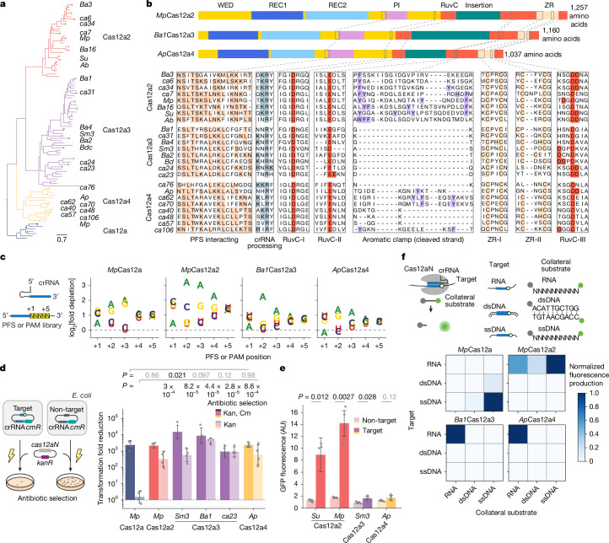
1.1 文献概览：RNA-triggered Cas12a3 cleaves tRNA tails to execute bacterial immunity.
1.1 | Nature (2026) | 实验研究 | DOI 10.1038/s41586-025-09852-9
研究问题 / 背景
在生命的所有领域，tRNA 介导遗传信息从 mRNA 到蛋白质的转移。
由于 tRNA 的耗尽会抑制翻译，从而抑制病毒复制，因此 tRNA 代表了长期存在且日益被认可的目标……
在这里，我们报告了细菌中来自 V 型 CRISPR-Cas 适应性免疫系统的 Cas12a3 效应核酸酶，它们在接受后优先切割 tRNA。
与本子项目的关系：该文可用于解释 tRNA 结构、修饰或互作如何转化为翻译/免疫/疾病功能。
来源：Nature 2026; PMID 41501459; PMCID PMC12851939; DOI 10.1038/s41586-025-09852-9

Slide 5
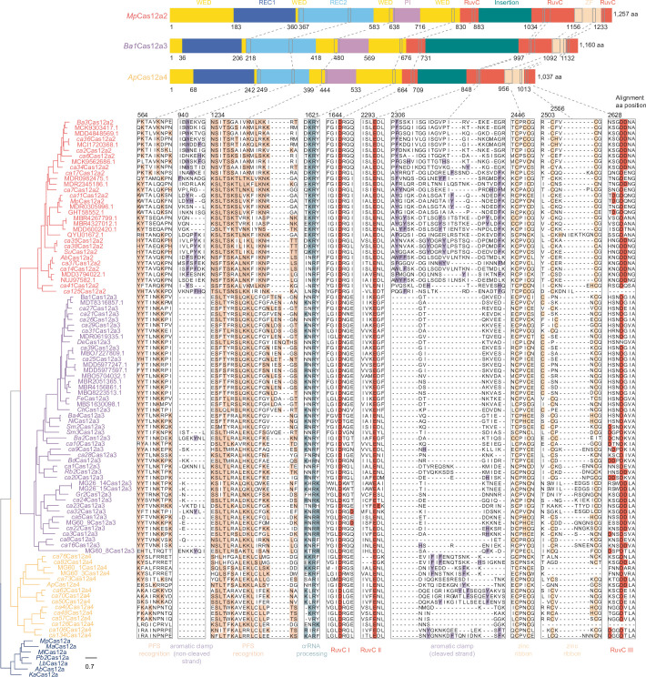
1.1 材料方法与结果：RNA-triggered Cas12a3 cleaves tRNA tails to execute bacterial immuni…
1.1 | Nature (2026) | 实验研究 | DOI 10.1038/s41586-025-09852-9
材料/方法/分析路线
核心结果
该文件包含补充图。
该文件包含 CRISPR 阵列的外观以及 cas12a3 和 cas12a4 基因附近的间隔获取基因。
在某些情况下，cas 基因出现在重叠群上的时间太短，无法评估相邻 CRISPR 阵列或获取基因的存在。
该文件包含本研究中使用的菌株、质粒以及 RNA 和 DNA 序列的列表。
是独立实验的平均值 (n = 2)。
请注意，Mp Cas12a 的 PAM 是通常报道的 Cas12a 核酸酶 (YYV) 序列的反向互补序列。
d，大肠杆菌中质粒清除与生长停滞的评估示意图（左）和定量（右）。
基于质粒干扰测定变体的大肠杆菌。
质粒清除和生长停滞是根据目标质粒或目标质粒和目标的抗生素选择来区分的。
来源：Nature 2026; PMID 41501459; PMCID PMC12851939; DOI 10.1038/s41586-025-09852-9

Slide 6
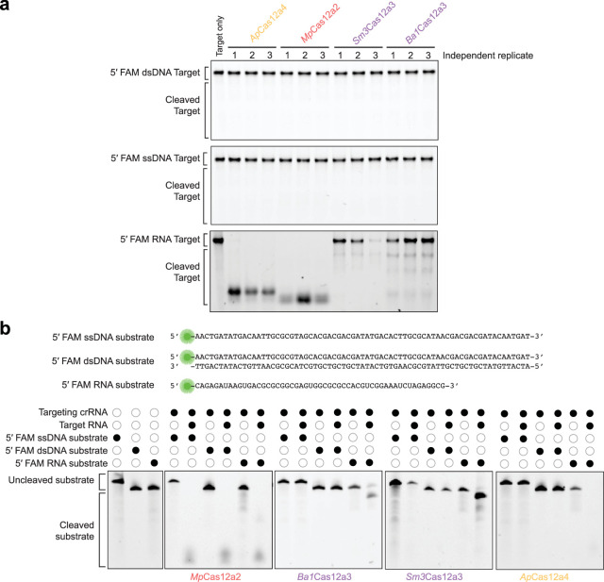
1.1 讨论与局限：RNA-triggered Cas12a3 cleaves tRNA tails to execute bacterial immunity.
1.1 | Nature (2026) | 实验研究 | DOI 10.1038/s41586-025-09852-9
讨论与局限
在这项工作中，我们报告了 crRNA 引导的 Cas12a3 核酸酶的发现，这些核酸酶可识别互补的 RNA 靶标，并作为响应，裂解……
整合遗传、生化、测序和结构研究，我们提出了一个模型（扩展数据图 1）。
9）其中核酸酶经历了巨大的构象变化，然后可以通过多个序列特异性和形状sp结合游离的tRNA……
核酸酶中独特的 t RLD 将 tRNA 尾部定位在 Ruv C 活性位点旁边，以切割尾部，从而广泛切割细胞…
可用于本项目的提炼
与本子项目的关系：该文可用于解释 tRNA 结构、修饰或互作如何转化为翻译/免疫/疾病功能。
来源：Nature 2026; PMID 41501459; PMCID PMC12851939; DOI 10.1038/s41586-025-09852-9

Slide 7
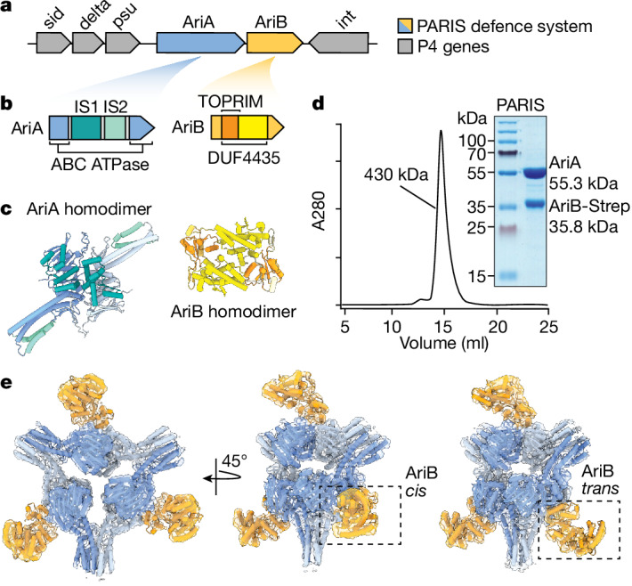
1.2 文献概览：A virally encoded tRNA neutralizes the PARIS antiviral defence system.
1.2 | Nature (2024) | 实验研究 | DOI 10.1038/s41586-024-07874-3
研究问题 / 背景
病毒相互竞争有限的细胞资源，有些病毒提供防御机制，保护宿主免受竞争遗传的影响……
噬菌体抗限制性诱导系统 (PARIS) 是一种防御系统，通常在病毒基因组中编码，由 55 k Da ABC ATP 酶 (...
然而，Ari A 和 Ari B 在噬菌体防御中发挥作用的机制尚不清楚。
与本子项目的关系：该文可用于解释 tRNA 结构、修饰或互作如何转化为翻译/免疫/疾病功能。
来源：Nature 2024; PMID 39111359; PMCID PMC11464382; DOI 10.1038/s41586-024-07874-3

Slide 8
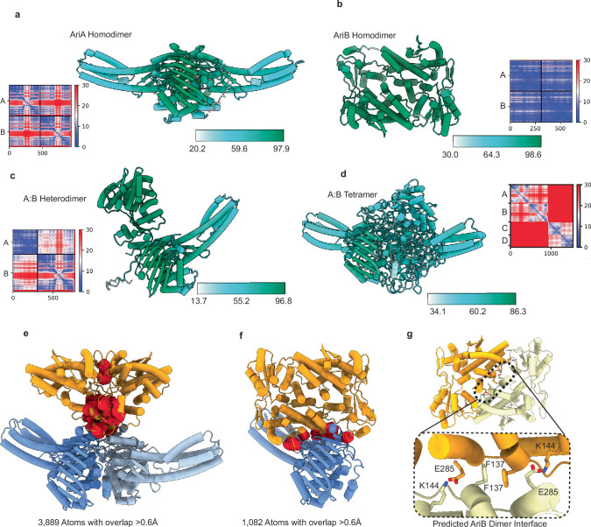
1.2 材料方法与结果：A virally encoded tRNA neutralizes the PARIS antiviral defence syste…
1.2 | Nature (2024) | 实验研究 | DOI 10.1038/s41586-024-07874-3
材料/方法/分析路线
核心结果
该文件包含补充表 1-3 以及补充视频 1 和 2 的图例。
使用掩模局部细化来生成一个不对称单元（Ari A2–Ari B1）的高分辨率地图。
ATPγS 的密度在 Ari A 同二聚体的两个 NBD 中都很明显。
一系列静电相互作用将 Ari B 与 Ari A 连接起来。
a ，总计 DNA 是从 E 中提取的。
大肠杆菌 MG1655 在 Ocr 诱导后的不同时间点携带质粒 p FR85 (PARIS) 和 p FD250 (P Phl F -Ocr)，有或没有 DAPG (n = 3…
样品在 1% 琼脂糖 TAE 凝胶上进行电泳。
b ，总计 RNA 是从 E 中提取的。
大肠杆菌 MG1655 在诱导 Ocr 表达后的不同时间点携带质粒 p FR85 (PARIS) 或 p FR66 (sf GFP) 和 p FD250 (P Phl F -Ocr)…
来源：Nature 2024; PMID 39111359; PMCID PMC11464382; DOI 10.1038/s41586-024-07874-3

Slide 9
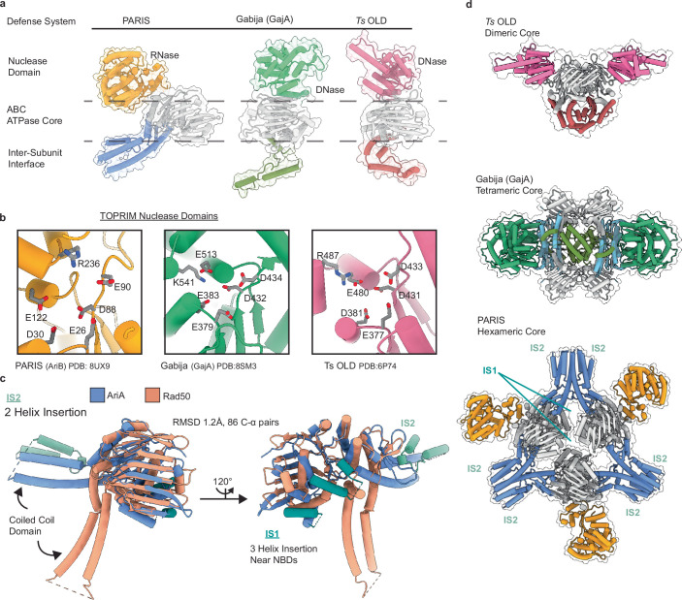
1.2 讨论与局限：A virally encoded tRNA neutralizes the PARIS antiviral defence system.
1.2 | Nature (2024) | 实验研究 | DOI 10.1038/s41586-024-07874-3
讨论与局限
我们的结果证明了 Ari A 如何形成能够结合三个 Ari B 单体的螺旋桨形六聚体。
Ari A 是一种 ATP- 依赖性传感器，可检测病毒免疫抑制因子（例如 Ocr），从而触发 Ari B 的释放。
释放的 Ari B 组装成同二聚体，切割特定的宿主 tRNA，导致翻译快速中断，随后丢失……
与典型的毒素​​-抗毒素系统相反，Ari B 在单独表达时具有适度的毒性。
可用于本项目的提炼
与本子项目的关系：该文可用于解释 tRNA 结构、修饰或互作如何转化为翻译/免疫/疾病功能。
来源：Nature 2024; PMID 39111359; PMCID PMC11464382; DOI 10.1038/s41586-024-07874-3

Slide 10
1.3 文献概览：tRNA modifications tune m6A-dependent mRNA decay.
1.3 | Cell (2025) | 实验研究 | DOI 10.1016/j.cell.2025.04.013
研究问题 / 背景
mRNA 中的化学修饰核苷酸是基因表达的关键调节因子，主要通过与读码器蛋白相互作用来实现……
在这里，我们提出了一种机制，通过该机制，tRNA 在翻译过程中读取表观转录组标记 N6-methyladenosine (m6A)。
用 m6A 修饰的密码子被核糖体解码效率低下，使它们“非最佳”并诱导核糖体碰撞......
与本子项目的关系：该文可用于解释 tRNA 结构、修饰或互作如何转化为翻译/免疫/疾病功能。
来源：Cell 2025; PMID 40311619; PMCID PMC12255531; DOI 10.1016/j.cell.2025.04.013

Slide 11
1.3 材料方法与结果：tRNA modifications tune m6A-dependent mRNA decay.
1.3 | Cell (2025) | 实验研究 | DOI 10.1016/j.cell.2025.04.013
材料/方法/分析路线
核心结果
全文方法段未能自动稳定抽取；本页基于摘要、题名、图像和可下载全文信息概括实验/分析路线。
mRNA 中的化学修饰核苷酸是基因表达的关键调节因子，主要通过与读码器蛋白相互作用来实现……
在这里，我们提出了一种机制，通过该机制，tRNA 在翻译过程中读取表观转录组标记 N6-methyladenosine (m6A)。
用 m6A 修饰的密码子被核糖体解码效率低下，使它们“非最佳”并诱导核糖体碰撞......
这将 mRNA 翻译与衰变结合起来。
tRNA 反密码子环中的 5-甲氧基羰基甲基-2-硫尿苷 (mcm5s2U) 可抵消这种影响。
来源：Cell 2025; PMID 40311619; PMCID PMC12255531; DOI 10.1016/j.cell.2025.04.013

Slide 12
1.3 讨论与局限：tRNA modifications tune m6A-dependent mRNA decay.
1.3 | Cell (2025) | 实验研究 | DOI 10.1016/j.cell.2025.04.013
讨论与局限
mRNA 中的化学修饰核苷酸是基因表达的关键调节因子，主要通过与读码器蛋白相互作用来实现……
在这里，我们提出了一种机制，通过该机制，tRNA 在翻译过程中读取表观转录组标记 N6-methyladenosine (m6A)。
用 m6A 修饰的密码子被核糖体解码效率低下，使它们“非最佳”并诱导核糖体碰撞......
这将 mRNA 翻译与衰变结合起来。
可用于本项目的提炼
与本子项目的关系：该文可用于解释 tRNA 结构、修饰或互作如何转化为翻译/免疫/疾病功能。
来源：Cell 2025; PMID 40311619; PMCID PMC12255531; DOI 10.1016/j.cell.2025.04.013

Slide 13
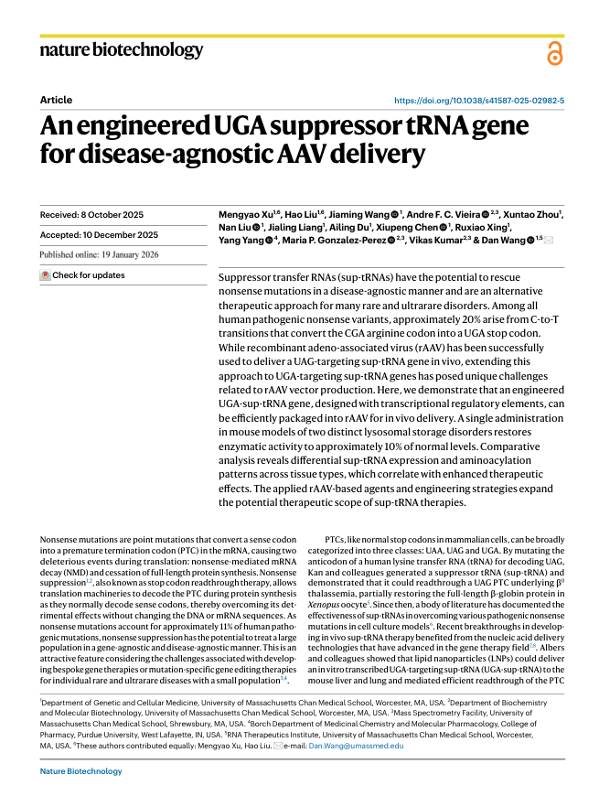
1.4 文献概览：An engineered UGA suppressor tRNA gene for disease-agnostic AAV delivery.
1.4 | Nature biotechnology (2026) | 实验研究 | DOI 10.1038/s41587-025-02982-5
研究问题 / 背景
抑制性转移RNA（sup-tRNA）有可能以与疾病无关的方式挽救无义突变，并且是一种替代疗法……
在所有人类致病性无义变异中，大约 20% 源自 C- 到 T 的转换，将 CGA 精氨酸密码子转换为 UGA 密码子……
虽然重组腺相关病毒 (r AAV) 已成功用于在体内递送 UAG- 靶向超 tRNA 基因，但扩展了这种应用……
与本子项目的关系：该文可用于解释 tRNA 结构、修饰或互作如何转化为翻译/免疫/疾病功能。
来源：Nature biotechnology 2026; PMID 41555020; PMCID 无; DOI 10.1038/s41587-025-02982-5

Slide 14
1.4 材料方法与结果：An engineered UGA suppressor tRNA gene for disease-agnostic AAV deli…
1.4 | Nature biotechnology (2026) | 实验研究 | DOI 10.1038/s41587-025-02982-5
材料/方法/分析路线
核心结果
、其他参考文献、自然组合报告摘要、源数据、扩展数据、补充信息、致谢、同行报告……
基于终止密码子通读的治疗。
通过新兴技术抑制无义突变。
针对共同的分子病因学，加速罕见疾病的药物开发。
、h NFS-R8 和 m NFS-R8 在血清中恢复了比 U6-R8 更高的 GLuc 活性，优于 U6-R7 和 U6-R17（图 1）。
通过蛋白质印迹对肝裂解物中的 EGFP–FLAG 蛋白进行定量，更一致地显示 h/m NFS-R8 优于……
1d），通过肝组织切片的免疫组织化学分析证实了这一点（图1d）。
总而言之，这些结果将 NFS 中的 R8 确定为通读 UGA PTC 的主要候选者，并且我们选择将重点放在……中的 2×h NFS-R8 上。
沉默 UGA-sup-tRNA 表达以提高 AAV 产量我们之前表明，HEK293 细胞中的标准三重转染导致……
来源：Nature biotechnology 2026; PMID 41555020; PMCID 无; DOI 10.1038/s41587-025-02982-5

Slide 15
1.4 讨论与局限：An engineered UGA suppressor tRNA gene for disease-agnostic AAV delive…
1.4 | Nature biotechnology (2026) | 实验研究 | DOI 10.1038/s41587-025-02982-5
讨论与局限
在这里，我们报告了 AAV-No STOP(UGA) 的发展，它在翻译过程中在致病性 UGA PTC 处安装精氨酸，因此可以有效……
它建立在多个优化步骤的基础上，以提高 PTC 通读效率、r AAV 产量和载体基因组同质性。
这些努力使我们在两种疾病小鼠模型中证明了功效，强调了 SU-T R 与基因无关和疾病无关的特征……
使用天然核基因中具有无义突变的小鼠模型是评估体内超级治疗的严格实验研究方法。
可用于本项目的提炼
与本子项目的关系：该文可用于解释 tRNA 结构、修饰或互作如何转化为翻译/免疫/疾病功能。
来源：Nature biotechnology 2026; PMID 41555020; PMCID 无; DOI 10.1038/s41587-025-02982-5

Slide 16
1.5 文献概览：AAV-delivered UGA suppressor tRNA for disease-agnostic in vivo gene thera…
1.5 | Nature biotechnology (2026) | 实验研究 | DOI 10.1038/s41587-026-02999-4
研究问题 / 背景
与本子项目的关系：该文可用于解释 tRNA 结构、修饰或互作如何转化为翻译/免疫/疾病功能。
来源：Nature biotechnology 2026; PMID 41629463; PMCID 无; DOI 10.1038/s41587-026-02999-4

Slide 17
1.5 材料方法与结果：AAV-delivered UGA suppressor tRNA for disease-agnostic in vivo gene…
1.5 | Nature biotechnology (2026) | 实验研究 | DOI 10.1038/s41587-026-02999-4
材料/方法/分析路线
核心结果
全文方法段未能自动稳定抽取；本页基于摘要、题名、图像和可下载全文信息概括实验/分析路线。
来源：Nature biotechnology 2026; PMID 41629463; PMCID 无; DOI 10.1038/s41587-026-02999-4

Slide 18
1.5 讨论与局限：AAV-delivered UGA suppressor tRNA for disease-agnostic in vivo gene th…
1.5 | Nature biotechnology (2026) | 实验研究 | DOI 10.1038/s41587-026-02999-4
讨论与局限
可用于本项目的提炼
与本子项目的关系：该文可用于解释 tRNA 结构、修饰或互作如何转化为翻译/免疫/疾病功能。
来源：Nature biotechnology 2026; PMID 41629463; PMCID 无; DOI 10.1038/s41587-026-02999-4

Slide 19
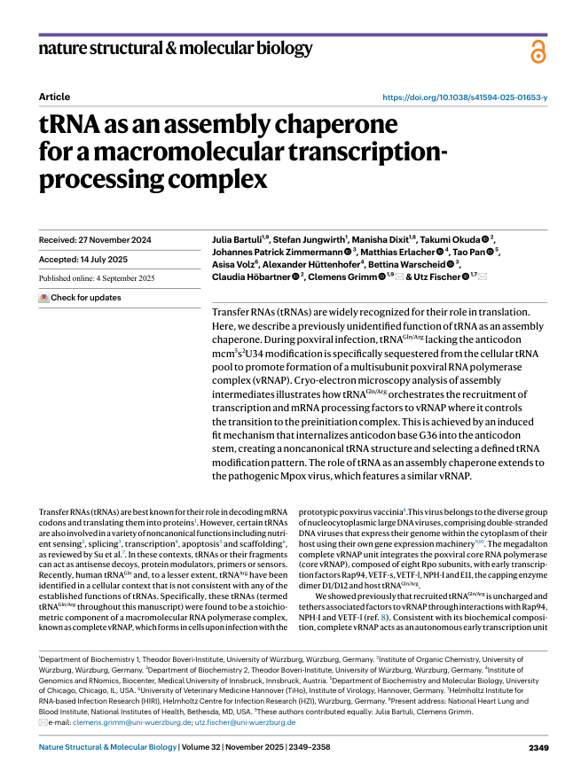
1.6 文献概览：tRNA as an assembly chaperone for a macromolecular transcription-processi…
1.6 | Nature structural & molecular biology (2025) | 综述 | DOI 10.1038/s41594-025-01653-y
研究问题 / 背景
转移RNA (tRNA) 因其在翻译中的作用而得到广泛认可。
在这里，我们描述了 tRNA 的一个先前未识别的功能作为装配伴侣。
在痘病毒感染期间，缺乏反密码子 mcm5s2U34 修饰的 tRNAGln/Arg 被专门从细胞 tRNA 池中隔离到……
与本子项目的关系：该文可用于解释 tRNA 结构、修饰或互作如何转化为翻译/免疫/疾病功能。
来源：Nature structural & molecular biology 2025; PMID 40908366; PMCID PMC12618233; DOI 10.1038/s41594-025-01653-y

Slide 20
1.6 综述主要论点：tRNA as an assembly chaperone for a macromolecular transcription-pro…
1.6 | Nature structural & molecular biology (2025) | 综述 | DOI 10.1038/s41594-025-01653-y
主要论点
通过 tRNAGln/Arg 协调组装 Rap94、NPH-I 和 E11 与 v RNAP 测试 tRNAGln/Arg 是否充当组装伴侣而不是...
我们分离出 v RNAP 的最小版本，由八个 Rpo 子单元组成，仅作为推测的组装起点。
该单元与重组转录因子一起（扩展数据图 1）。
1a) 和从完整 v RNAP 中分离的 tRNAGln/Arg，然后用于研究体外完整 v RNAP 的形成（图 1a）。
共沉降和凝胶迁移率变化实验表明，单独的[32P]tRNAGln/Arg未能结合最小v RNAP（图1）。
来源：Nature structural & molecular biology 2025; PMID 40908366; PMCID PMC12618233; DOI 10.1038/s41594-025-01653-y

Slide 21
1.6 综合观点与空白：tRNA as an assembly chaperone for a macromolecular transcription-proce…
1.6 | Nature structural & molecular biology (2025) | 综述 | DOI 10.1038/s41594-025-01653-y
综合观点与空白
在这项研究中，我们通过生化和结构（冷冻-EM）方法相结合，剖析了完整 v RNAP 的整个组装途径......
我们的研究结果确定 tRNAGln/Arg 作为大分子转录和加工复合物的组装伴侣，从而增加了一个新的方面……
组装伴侣是一组异质因素，它们将彼此之间很少或没有亲和力的组件连接起来，通常…
然而，它们对于组装单元的功能没有进一步的作用，并且经常从组装的颗粒中解离。
可用于本项目的提炼
与本子项目的关系：该文可用于解释 tRNA 结构、修饰或互作如何转化为翻译/免疫/疾病功能。
来源：Nature structural & molecular biology 2025; PMID 40908366; PMCID PMC12618233; DOI 10.1038/s41594-025-01653-y

Slide 22
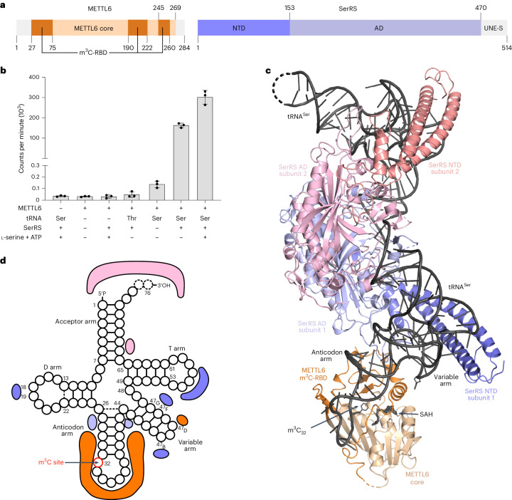
1.7 文献概览：Structural basis of tRNA recognition by the m3C RNA methyltransferase MET…
1.7 | Nature structural & molecular biology (2024) | 实验研究 | DOI 10.1038/s41594-024-01341-3
研究问题 / 背景
tRNA 反密码子环中 32 位胞嘧啶甲基化为 3-甲基胞嘧啶 (m3C) 对于细胞翻译保真度至关重要。
RNA 甲基转移酶的错误调节导致这种修饰可能导致侵袭性癌症和代谢紊乱。
在这里，我们报道了人类 m3C tRNA 甲基转移酶 METTL6 与丝氨酰-tRNA 合成酶（S…
与本子项目的关系：该文可用于解释 tRNA 结构、修饰或互作如何转化为翻译/免疫/疾病功能。
来源：Nature structural & molecular biology 2024; PMID 38918637; PMCID PMC11479938; DOI 10.1038/s41594-024-01341-3

Slide 23
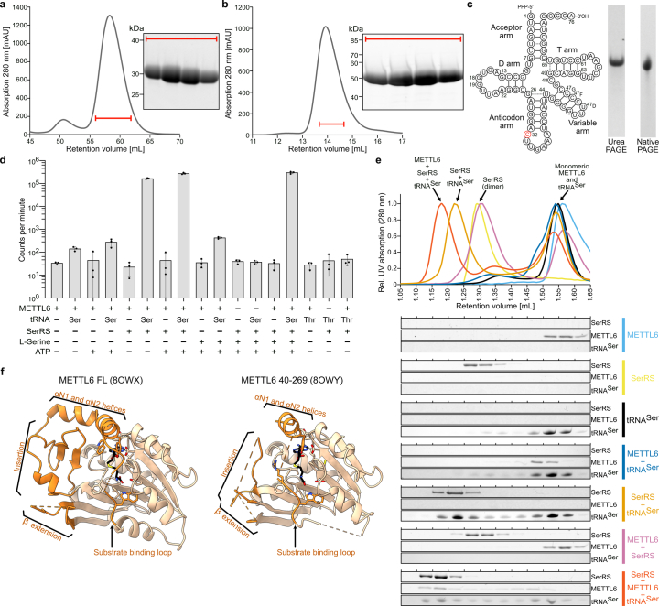
1.7 材料方法与结果：Structural basis of tRNA recognition by the m3C RNA methyltransferas…
1.7 | Nature structural & molecular biology (2024) | 实验研究 | DOI 10.1038/s41594-024-01341-3
材料/方法/分析路线
核心结果
、其他参考文献、自然组合报告摘要、源数据、扩展数据、补充信息、致谢、同行报告……
RNA 核苷酸甲基化：2021 年更新。
快速 tRNA 衰减可能是由于缺乏非必要的修改而导致的。
逆行转移RNA核导入将酿酒酵母的tRNA质量控制提高到了一个新水平。
，我们鉴定出甲基转移酶 METTL11A 和 METTL11B，它们使蛋白质的 N- 末端 α-氨基甲基化，作为具有 si 的亲戚......
总体而言，我们的 METTL6–Ser RS–tRNASer 复杂结构识别了 m3C 甲基转移酶特异性 RNA- 结合域，这与 so-fa...
受体臂 D 臂 T 臂 反密码子臂 m3C 位点 可变臂 32 26 22 13 7 65 49 48 53 61 1 76 18 19 44 5'P 3'OH 47B 47D 47F 47G d tRNASer t RN…
1 | Ser RS–tRNA–METTL6 复合体的结构。
a，人类 METTL6 和 Ser RS 的域组织。
来源：Nature structural & molecular biology 2024; PMID 38918637; PMCID PMC11479938; DOI 10.1038/s41594-024-01341-3

Slide 24
1.7 讨论与局限：Structural basis of tRNA recognition by the m3C RNA methyltransferase…
1.7 | Nature structural & molecular biology (2024) | 实验研究 | DOI 10.1038/s41594-024-01341-3
讨论与局限
在这项工作中，我们提出了 METTL6 的冷冻-EM结构，与结合到甲基转移副产物 m3C32-mod 上的 Ser RS 复合。
我们确定了 METTL6 的三重 tRNA 结合域，并表明 Ser RS 作为增强 METTL6 行为的 tRNA 选择因子是必要的……
氨基乙酰化酶的独立于氨基乙酰化的功能已被鉴定，最常见的是基因调节自动反馈机制53-56。
Ser RS 在血管发育中发挥着非典型作用，与其氨酰化活性无关57-59。
可用于本项目的提炼
与本子项目的关系：该文可用于解释 tRNA 结构、修饰或互作如何转化为翻译/免疫/疾病功能。
来源：Nature structural & molecular biology 2024; PMID 38918637; PMCID PMC11479938; DOI 10.1038/s41594-024-01341-3

Slide 25
1.8 文献概览：A methyltransferase-independent role for METTL1 in tRNA aminoacylation an…
1.8 | Molecular cell (2025) | 实验研究 | DOI 10.1016/j.molcel.2025.01.003
研究问题 / 背景
癌症基因组是由改变 DNA 的序列或结构的突变过程形成的，再加上对增加……的突变的选择。
1 影响个体基因的反复突变的识别导致许多最著名的癌基因和肿瘤抑制的发现……
2 – 5 然而，影响多个基因的遗传损伤，例如染色体片段的非整倍性或局部拷贝数改变，是高度……
与本子项目的关系：该文可用于解释 tRNA 结构、修饰或互作如何转化为翻译/免疫/疾病功能。
来源：Molecular cell 2025; PMID 39892392; PMCID PMC11925124; DOI 10.1016/j.molcel.2025.01.003

Slide 26
1.8 材料方法与结果：A methyltransferase-independent role for METTL1 in tRNA aminoacylati…
1.8 | Molecular cell (2025) | 实验研究 | DOI 10.1016/j.molcel.2025.01.003
材料/方法/分析路线
核心结果
本手稿中使用的原始质粒已提交至 addgene.org（有关唯一标识符，请参阅关键资源表）。
我们利用在队列上进行的单核苷酸多态性 (SNP) 阵列评估了人类 12q 扩增脂肪肉瘤中的 DNA 拷贝数……
这 50 个病例中有 6 个缺乏 12q 扩增的证据，因此被排除在我们的分析之外（排除病例：PT1DD、PT13DD、PT20DD、PT21D…
最小扩增子被定义为基因组扩增区域，定义为 log2 DNA 拷贝数比率 ≥ 1，探针跨越至少 100…
来自 12q13-15 的染色体物质的扩增在人类癌症中很常见，并被认为会导致多种胶原蛋白的过度表达……
为了定义所涉及的癌基因，我们使用斑马鱼疾病模型过度表达了在人类脂肪肉瘤中反复扩增的基因。
我们发现了几个在肉瘤发生中与 AKT 协同过度表达的基因，包括 tRNA 甲基转移酶 METTL1。
这是令人惊讶的，因为 AKT 磷酸化 METTL1 以使其酶活性失活。
事实上，磷拟态 S27D 或催化死亡等位基因表型复制了野生型 METTL1 的致癌活性。
来源：Molecular cell 2025; PMID 39892392; PMCID PMC11925124; DOI 10.1016/j.molcel.2025.01.003

Slide 27
1.8 讨论与局限：A methyltransferase-independent role for METTL1 in tRNA aminoacylation…
1.8 | Molecular cell (2025) | 实验研究 | DOI 10.1016/j.molcel.2025.01.003
讨论与局限
驱动人类癌症中一些最常见拷贝数畸变选择的癌基因仍未完全确定。
在这里，我们使用斑马鱼模型来定义 12q13-15 扩增子内的癌基因，这是多种肿瘤类型中的常见畸变，包括脂肪肉瘤……
6 , 12 , 32 我们证实了长期怀疑的 CDK4 、 MDM2 和 HMGA2 作为真正的脂肪肉瘤癌基因的作用，并且还发现了控制…
我们最惊讶地发现 METTL1 的过度表达与肉瘤发生中的 AKT 激活协同作用，因为 AKT 磷酸化并且...
可用于本项目的提炼
与本子项目的关系：该文可用于解释 tRNA 结构、修饰或互作如何转化为翻译/免疫/疾病功能。
来源：Molecular cell 2025; PMID 39892392; PMCID PMC11925124; DOI 10.1016/j.molcel.2025.01.003

Slide 28
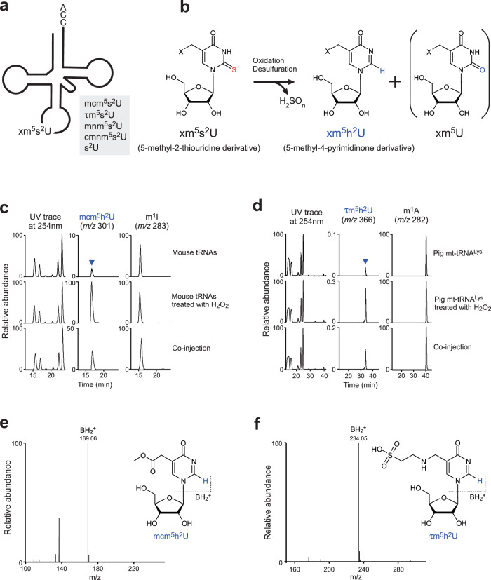
1.9 文献概览：Translational regulation by oxidative desulfuration of tRNA modifications.
1.9 | Nature communications (2026) | 实验研究 | DOI 10.1038/s41467-026-70126-7
研究问题 / 背景
高阶生物过程源自转录和转录后多个阶段基因表达的复杂调控……
在蛋白质合成中，transferRNA (tRNA) 反密码子识别并解码核糖体上的信使RNA (mRNA) 密码子。
tRNA 经历最广泛和多样化的转录后修饰，特别是在反密码子区域。
与本子项目的关系：该文可用于解释 tRNA 结构、修饰或互作如何转化为翻译/免疫/疾病功能。
来源：Nature communications 2026; PMID 41807381; PMCID PMC12976133; DOI 10.1038/s41467-026-70126-7

Slide 29
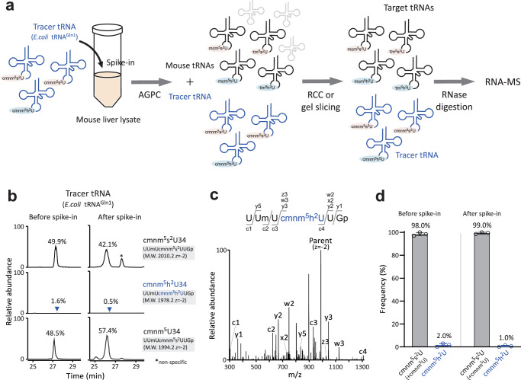
1.9 材料方法与结果：Translational regulation by oxidative desulfuration of tRNA modifica…
1.9 | Nature communications (2026) | 实验研究 | DOI 10.1038/s41467-026-70126-7
材料/方法/分析路线
核心结果
附加补充文件的说明
哺乳动物和细菌 tRNA 中 h2U 衍生物的检测我们回顾了之前的液相色谱-质谱 (LC-MS) 数据……
在对小鼠肝脏总 RNA 进行 LC-MS 核苷分析时，我们清楚地检测到 m/z 301 的未分配核苷（图 1）。
此外，我们还在猪肝中分离的线粒体tRNALys中检测到了m/z 366的核苷（图1）。
这些核苷的碰撞诱导解离 (CID) 产生碱基相关离子 (BH2 +)，同时损失未修饰的核糖（图 1）。
1e，f），表明 32 Da 损失源于它们的碱基。
来源：Nature communications 2026; PMID 41807381; PMCID PMC12976133; DOI 10.1038/s41467-026-70126-7

Slide 30
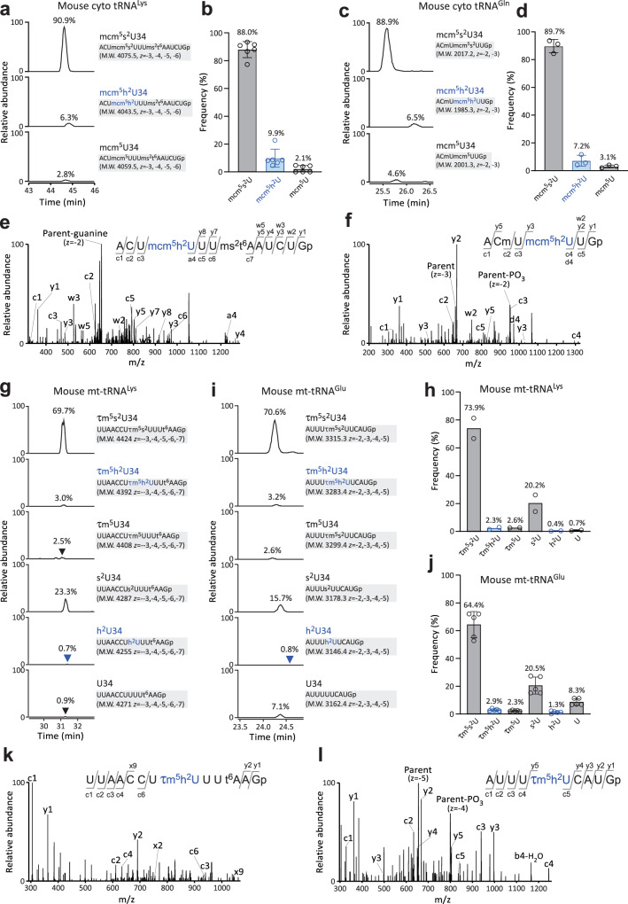
1.9 讨论与局限：Translational regulation by oxidative desulfuration of tRNA modificati…
1.9 | Nature communications (2026) | 实验研究 | DOI 10.1038/s41467-026-70126-7
讨论与局限
通过掺入实验，我们证明了 tRNA 中的 2-硫尿苷衍生物在细胞中脱硫并转化为 h 2 U 衍生物……
τm 5 h 2 U 仅在少数具有 τm 5 s 2 U 的线粒体 tRNA 中检测到（图 3b、d）。
然而，h 2 U衍生物的丰度在不同的细胞类型中有所不同。
He La 细胞中大约 15% 的 tRNA Lys 含有 mcm 5 h 2 U，而在 A549 和 T24 细胞中检测到很少（补充图 1）。
可用于本项目的提炼
与本子项目的关系：该文可用于解释 tRNA 结构、修饰或互作如何转化为翻译/免疫/疾病功能。
来源：Nature communications 2026; PMID 41807381; PMCID PMC12976133; DOI 10.1038/s41467-026-70126-7

Slide 31
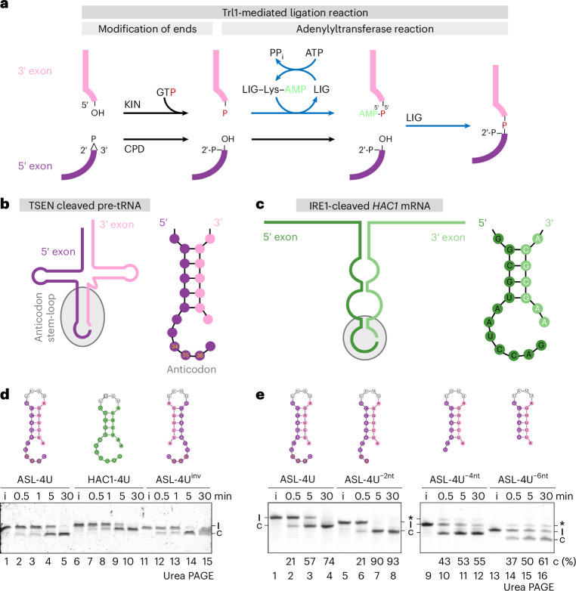
1.10 文献概览：Structure of fungal tRNA ligase Trl1 with RNA reveals conserved substrate…
1.10 | Nature structural & molecular biology (2025) | 实验研究 | DOI 10.1038/s41594-025-01589-3
研究问题 / 背景
RNA 连接酶在 RNA 加工和成熟中发挥着至关重要的作用，包括 tRNA 剪接、RNA 修复和未折叠蛋白反应 (UPR)。
在真菌和植物中，三联 tRNA 连接酶 Trl1 催化 TSEN- 切割的前 tRNA 外显子半部的连接。
Trl1 还在 UPR 期间的非常规 HAC1 mRNA 剪接中充当连接酶。
与本子项目的关系：该文可用于解释 tRNA 结构、修饰或互作如何转化为翻译/免疫/疾病功能。
来源：Nature structural & molecular biology 2025; PMID 40563009; PMCID PMC12440814; DOI 10.1038/s41594-025-01589-3

Slide 32
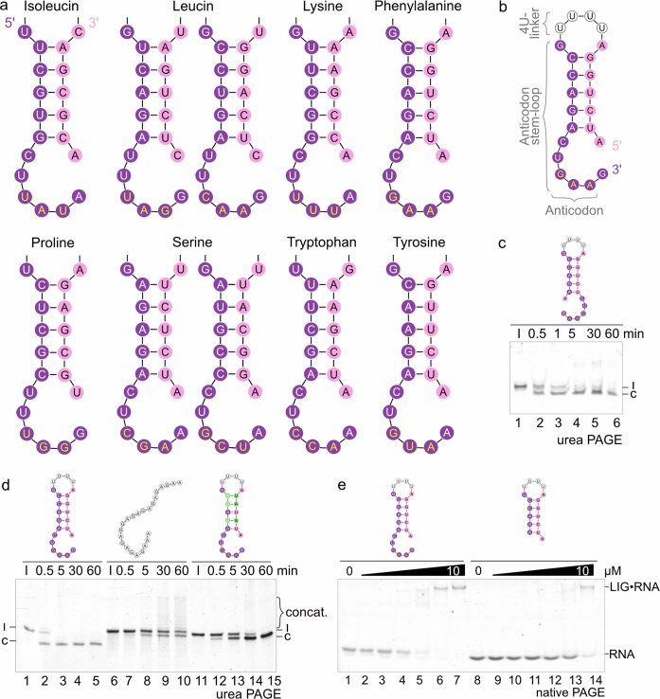
1.10 材料方法与结果：Structure of fungal tRNA ligase Trl1 with RNA reveals conserved subs…
1.10 | Nature structural & molecular biology (2025) | 实验研究 | DOI 10.1038/s41594-025-01589-3
材料/方法/分析路线
核心结果
连接核苷酸 31 和 32 的主链后，我们对未结合蛋白质的核苷酸 32-34 的构象进行能量最小化，以产生一个 bo…
起始模型的末端与激活的（即腺苷酸化的）生理底物（2′-P、3′-OH 和 5′-App RNA）相匹配。
由此产生的模型表明 Trl1-LIG 可以在其结合裂缝中容纳裂解的 tRNA-ASL 作为发夹结构（图 1）。
发夹中的所有碱基配对相互作用均保持完整，除了朝向环的第一个 A-U 碱基对，该碱基对在……中也是未配对的。
在 5′-5′ RNA- 腺苷酸中（应用程序 RNA）。
最后，LIG域催化接收：2024年1月12日接受：2025年5月12日在线发布：2025年6月25日检查更新1海德堡大学…
2华沙国际分子和细胞生物学研究所生物信息学和蛋白质工程实验室，波兰华沙。
电子邮件：jirka.peschek@bzh.uni-heidelberg.de 自然结构与分子生物学 |第 32 卷 | 2025 年 9 月 | 1657–1668 第1658章 文章 https://…
CTD 在 Trl1-type RNA 连接酶中的具体作用仍然难以捉摸。
来源：Nature structural & molecular biology 2025; PMID 40563009; PMCID PMC12440814; DOI 10.1038/s41594-025-01589-3

Slide 33
1.10 讨论与局限：Structure of fungal tRNA ligase Trl1 with RNA reveals conserved substr…
1.10 | Nature structural & molecular biology (2025) | 实验研究 | DOI 10.1038/s41594-025-01589-3
讨论与局限
真菌 tRNA 连接酶 Trl1 是 tRNA 剪接和 UPR5 期间非常规 HAC1 mRNA 剪接的必需酶，12。
尽管最近取得了进展，但 Trl1 识别 RNA 底物的原理仍然未知。
总的来说，我们对连接单链 RNA 底物的 RNA 连接酶的理解受到连接酶 RNA 结构稀缺性的限制......
在这里，我们展示了带有 RNA 基底的 Ct Trl1-LIG 的晶体结构。
可用于本项目的提炼
与本子项目的关系：该文可用于解释 tRNA 结构、修饰或互作如何转化为翻译/免疫/疾病功能。
来源：Nature structural & molecular biology 2025; PMID 40563009; PMCID PMC12440814; DOI 10.1038/s41594-025-01589-3

Slide 34
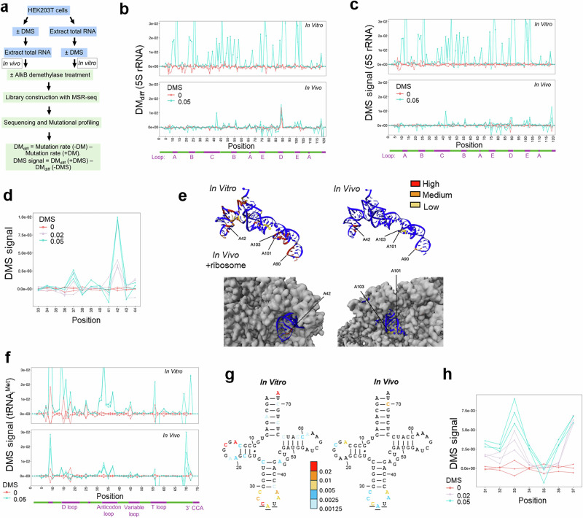
1.11 文献概览：In vivo structure profiling reveals human cytosolic and mitochondrial t RN…
1.11 | Nature communications (2025) | 实验研究 | DOI 10.1038/s41467-025-59435-5
研究问题 / 背景
TransferRNA (tRNA) 是拷贝数最丰富的细胞RNA家族。
它不仅折叠成确定的结构，而且具有复杂的细胞相互作用网络，涉及氨酰基-tRNA合成酶、翻译……
人类 tRNA 组由具有大量序列多样性的染色体编码 tRNA 和具有 A/U- 丰富序列的线粒体编码 tRNA 组成……
与本子项目的关系：该文可用于解释 tRNA 结构、修饰或互作如何转化为翻译/免疫/疾病功能。
来源：Nature communications 2025; PMID 40447571; PMCID PMC12125218; DOI 10.1038/s41467-025-59435-5

Slide 35
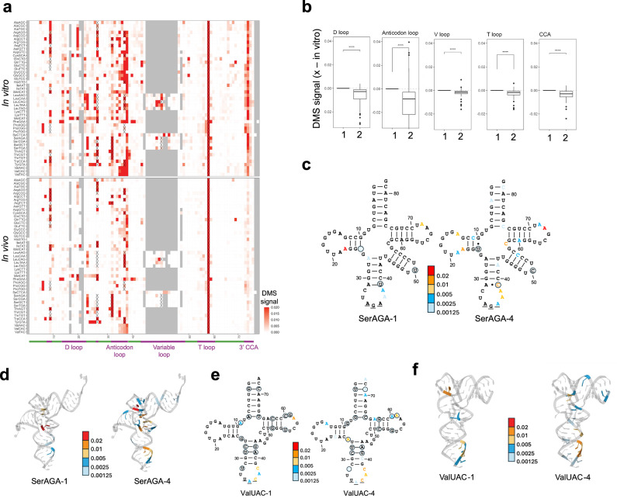
1.11 材料方法与结果：In vivo structure profiling reveals human cytosolic and mitochondrial…
1.11 | Nature communications (2025) | 实验研究 | DOI 10.1038/s41467-025-59435-5
材料/方法/分析路线
核心结果
tRNA 的体内结构在很大程度上被认为理所当然地与其体外形式相似。
然而，tRNA 在体内具有许多明确的蛋白质相互作用和修饰，这使我们推测它们的体内结构......
应用 tRNA 结构序列来检查大肠杆菌的体内结构。
大肠杆菌 tRNAs 并揭示了热应激下 tRNA 折叠的动态20。
揭示了 tRNA 结构组和动态相互作用组的变异，这些变异在翻译调控中具有功能性影响。
RNA 既是遗传信息的载体，也是介导生物分子相互作用的接头。
在细胞中，RNA 折叠成二级和三级结构以检测代谢物 1-3、招募蛋白质 4,5 并调节相分离 6。
稳定的 RNA 结构也会影响 RNA–RNA 相互作用并影响 RNA 稳定性。
在生物过程中，包括转录、mRNA 剪接和翻译，RNA 结构发挥着普遍而深刻的调节作用。
来源：Nature communications 2025; PMID 40447571; PMCID PMC12125218; DOI 10.1038/s41467-025-59435-5

Slide 36
1.11 讨论与局限：In vivo structure profiling reveals human cytosolic and mitochondrial t…
1.11 | Nature communications (2025) | 实验研究 | DOI 10.1038/s41467-025-59435-5
讨论与局限
高度结构化RNA的高通量测序方法的快速发展使得转录组检查成为可能——图1。
6 |线粒体 tRNA 结构和响应亚砷酸盐胁迫的相互作用。
这里使用的参数是：ΔDMS signal = DMS signalin vivo_As O2 – DMS signalinvivo_control。
显示 mt-tRNAMet 上位置 ΔDMS 信号的热图，红色：较高，蓝色：亚砷酸盐较低的 DMS 信号。
可用于本项目的提炼
与本子项目的关系：该文可用于解释 tRNA 结构、修饰或互作如何转化为翻译/免疫/疾病功能。
来源：Nature communications 2025; PMID 40447571; PMCID PMC12125218; DOI 10.1038/s41467-025-59435-5

Slide 37
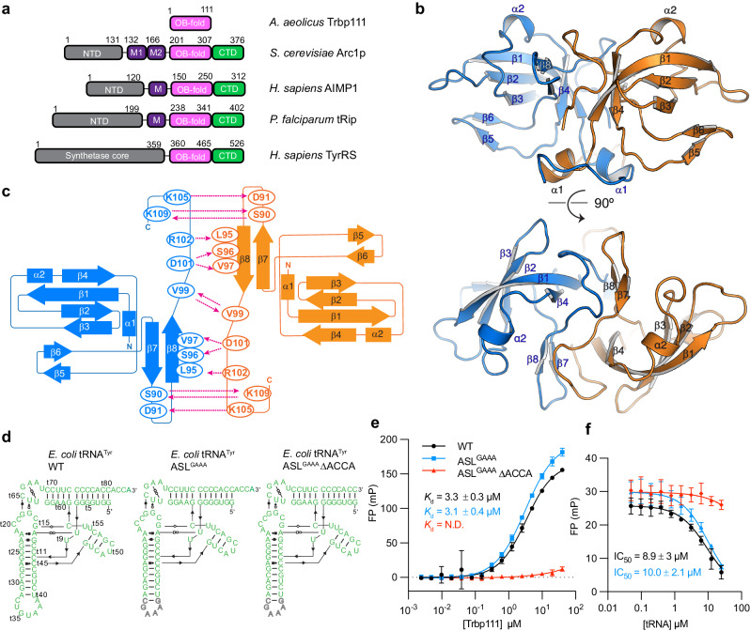
1.12 文献概览：Structural basis of tRNA recognition by the widespread OB fold.
1.12 | Nature communications (2024) | 实验研究 | DOI 10.1038/s41467-024-50730-1
研究问题 / 背景
tRNA 是细胞中最丰富、最重要的生物分子之一。
除了解码核糖体上的遗传密码外，tRNA 及其片段还在转录和反式中发挥关键的调节功能……
它们被 HIV-1 等逆转录病毒进一步利用，作为病毒粒子组装的必需病毒复制引物和调节因子 2 –...
与本子项目的关系：该文可用于解释 tRNA 结构、修饰或互作如何转化为翻译/免疫/疾病功能。
来源：Nature communications 2024; PMID 39075051; PMCID PMC11286949; DOI 10.1038/s41467-024-50730-1

Slide 38
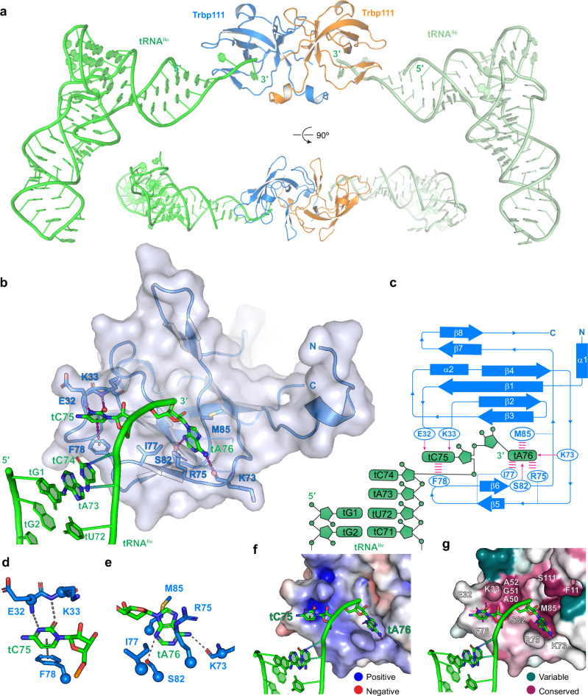
1.12 材料方法与结果：Structural basis of tRNA recognition by the widespread OB fold.
1.12 | Nature communications (2024) | 实验研究 | DOI 10.1038/s41467-024-50730-1
材料/方法/分析路线
核心结果
来自 n 个生物学独立的重复）来自 ITC 测量。
n = 4 对于 WT，Δ3′A； n = 2 表示 ASLGAAA、3′UGGU、ASLGAAA/5′GC、ASLGAAA/5′GGCC、G18C/G19C/ΔACCA；对于 ΔACCA，n = 3，ASLGAAA/ΔACCA； n = 9 表示 G18C/G19...
显示了相对于 WT tRNA 的倍数变化值。
Article https://doi.org/10.1038/s41467-024-50730-1 Nature Communications| (2024) 15:6385 8 as RNase P and RNase Z, we changed the stem length of…
Trbp111 采用极其坚固的同型二聚体界面 Aquifex aeolicus Trbp111 的晶体结构先前报道为 2.5 Å…
在这里，我们报告了空间群 C2221 中 2.3 Å 的 Trbp111 的另一种晶体结构，它表现出显着改善的主链和侧链 g…
如上所述，Trbp111 形成同源二聚体，其中每个原聚体采用规范的 OB- 折叠结构，类似于希腊键主题，其中五个......
核心 OB- 折叠包含残基 16–89，每个原聚体的侧翼 N- 末端 (1–15) 和 C- 末端 (90–111) 残基以…相互作用。
该界面涉及广泛的氢键网络、盐桥、疏水相互作用、芳香堆积和阳离子-π相互作用……
来源：Nature communications 2024; PMID 39075051; PMCID PMC11286949; DOI 10.1038/s41467-024-50730-1

Slide 39
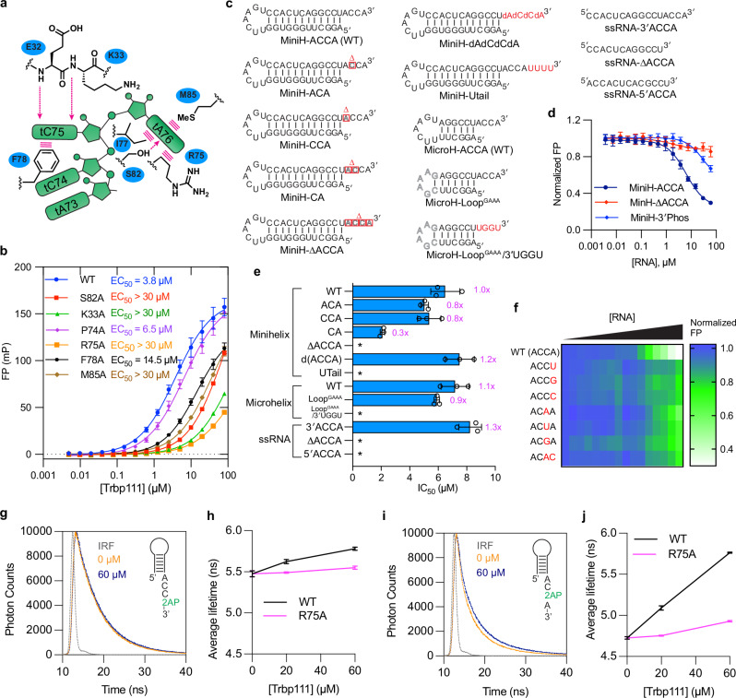
1.12 讨论与局限：Structural basis of tRNA recognition by the widespread OB fold.
1.12 | Nature communications (2024) | 实验研究 | DOI 10.1038/s41467-024-50730-1
讨论与局限
这项工作的主要发现是：（1）与之前的模型相比，Trbp111 专门识别成熟 tRNA 的通用 3' 末端。
(2) Trbp111 利用其 OB- 折叠，精确识别 3' CA 恐龙的单链结构、3′末端位置和特定序列……
(3) Arc1p 与 Trbp 类似地结合 tRNA 3′ 末端，但也可能通过其基本中间结构域 29 – 31 接合 tRNA 主体。
这种次要接触可能已经转移或以其他方式限制了其 OB-tRNA 3' 端相互作用，从而导致效果上的适度差异......
可用于本项目的提炼
与本子项目的关系：该文可用于解释 tRNA 结构、修饰或互作如何转化为翻译/免疫/疾病功能。
来源：Nature communications 2024; PMID 39075051; PMCID PMC11286949; DOI 10.1038/s41467-024-50730-1

Slide 40
1.13 文献概览：Deciphering tRNA repertoires and translation coordination during mouse ea…
1.13 | Nature communications (2026) | 实验研究 | DOI 10.1038/s41467-026-72603-5
研究问题 / 背景
翻译控制在母体到合子的转变 (MZT) 过程中至关重要，但胚胎转移 RNA (tRNA) 库的情况已经……
在这里，我们开发了用于准确捕获低输入实体 tRNA 测序 (ORACLE-tRNAseq) 的优化反应，从而实现稳健的 tRNA 分析……
我们绘制了从卵母细胞到囊胚的 tRNA 景观，确定了到胚胎 tRNA 库的明显过渡以及 tRNA ps 的上调……
与本子项目的关系：该文可用于解释 tRNA 结构、修饰或互作如何转化为翻译/免疫/疾病功能。
来源：Nature communications 2026; PMID 42062277; PMCID 无; DOI 10.1038/s41467-026-72603-5

Slide 41
1.13 材料方法与结果：Deciphering tRNA repertoires and translation coordination during mou…
1.13 | Nature communications (2026) | 实验研究 | DOI 10.1038/s41467-026-72603-5
材料/方法/分析路线
核心结果
全文方法段未能自动稳定抽取；本页基于摘要、题名、图像和可下载全文信息概括实验/分析路线。
翻译控制在母体到合子的转变 (MZT) 过程中至关重要，但胚胎转移 RNA (tRNA) 库的情况已经……
在这里，我们开发了用于准确捕获低输入实体 tRNA 测序 (ORACLE-tRNAseq) 的优化反应，从而实现稳健的 tRNA 分析……
我们绘制了从卵母细胞到囊胚的 tRNA 景观，确定了到胚胎 tRNA 库的明显过渡以及 tRNA ps 的上调……
综合多组学分析表明，合子 tRNA 基因激活与合子基因组激活 (ZGA) 一致，并与 H3K 相关……
通过将 ORACLE-tRNAseq 与 Ribo-seq 耦合，我们证明胚胎 tRNA 反密码子池与高翻译效率基因协调......
来源：Nature communications 2026; PMID 42062277; PMCID 无; DOI 10.1038/s41467-026-72603-5

Slide 42
1.13 讨论与局限：Deciphering tRNA repertoires and translation coordination during mouse…
1.13 | Nature communications (2026) | 实验研究 | DOI 10.1038/s41467-026-72603-5
讨论与局限
翻译控制在母体到合子的转变 (MZT) 过程中至关重要，但胚胎转移 RNA (tRNA) 库的情况已经……
在这里，我们开发了用于准确捕获低输入实体 tRNA 测序 (ORACLE-tRNAseq) 的优化反应，从而实现稳健的 tRNA 分析……
我们绘制了从卵母细胞到囊胚的 tRNA 景观，确定了到胚胎 tRNA 库的明显过渡以及 tRNA ps 的上调……
综合多组学分析表明，合子 tRNA 基因激活与合子基因组激活 (ZGA) 一致，并与 H3K 相关……
可用于本项目的提炼
与本子项目的关系：该文可用于解释 tRNA 结构、修饰或互作如何转化为翻译/免疫/疾病功能。
来源：Nature communications 2026; PMID 42062277; PMCID 无; DOI 10.1038/s41467-026-72603-5

Slide 43
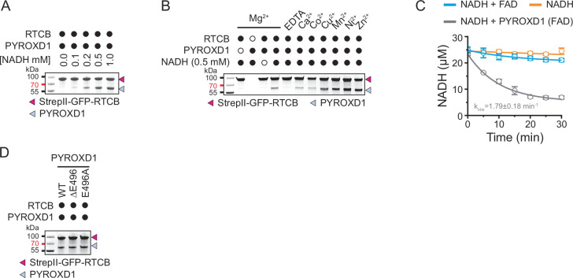
1.14 文献概览：Mechanistic basis for PYROXD1-mediated protection of the human tRNA ligas…
1.14 | Nature structural & molecular biology (2025) | 实验研究 | DOI 10.1038/s41594-025-01516-6
研究问题 / 背景
后生动物 tRNA 连接酶复合物 (tRNA-LC) 在 tRNA 生物发生和未折叠蛋白反应中具有重要作用。
其催化亚基 RTCB 含有一个保守的活性位点半胱氨酸，易受金属离子诱导的氧化失活的影响。
含黄素的氧化还原酶 PYROXD1 以 NAD(P)H- 依赖性方式保留人类 tRNA-LC 的活性，但其保护机制......
与本子项目的关系：该文可用于解释 tRNA 结构、修饰或互作如何转化为翻译/免疫/疾病功能。
来源：Nature structural & molecular biology 2025; PMID 40069351; PMCID PMC12263435; DOI 10.1038/s41594-025-01516-6

Slide 44
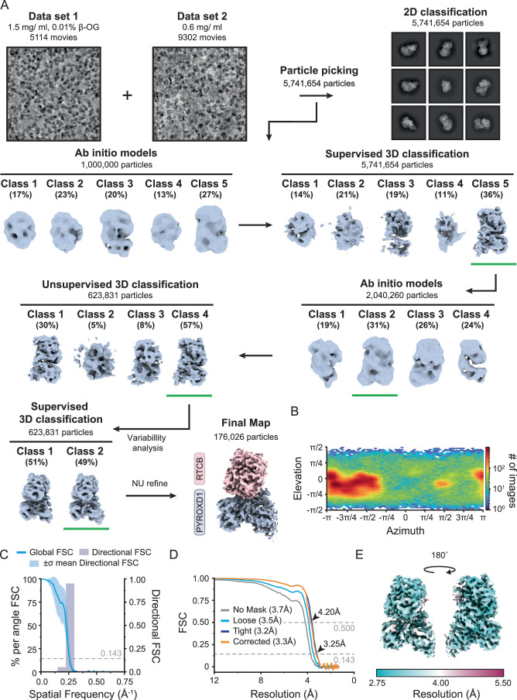
1.14 材料方法与结果：Mechanistic basis for PYROXD1-mediated protection of the human tRNA…
1.14 | Nature structural & molecular biology (2025) | 实验研究 | DOI 10.1038/s41594-025-01516-6
材料/方法/分析路线
核心结果
、其他参考文献、自然组合报告摘要、源数据、扩展数据、补充信息、致谢、同行报告……
通过 Hydro-tRNAseq 和 PAR-CLIP 表征前体和成熟人类 tRNA 的表达和加工。
tRNA 内含子：存在、处理和目的。
通过膜相关酵母核酸内切酶从前体 tRNA 中精确切除干扰序列。
RTCB–PYROXD1 复合物的分子结构 阐明黄素蛋白 PYROXD1 保护功能的潜在机制......
重组 PYROXD1 与固定化 RTCB 的共沉淀需要 0.5 m M NADH 的存在（扩展数据图 1）。
1a），与我们之前的工作一致，证明 RTCB 和 PYROXD1 的相互作用是 NAD(P)H-dependent 并且 NAD(P)+ 不支持......
此外，在存在多种二价金属阳离子（Ca2+、Co2+、Cu2+、Mg2+、Mn2+、Ni2+ 和…的情况下观察到 PYROXD1 共沉淀。
1b)，证实相互作用是二价阳离子依赖性的19。
来源：Nature structural & molecular biology 2025; PMID 40069351; PMCID PMC12263435; DOI 10.1038/s41594-025-01516-6

Slide 45
1.14 讨论与局限：Mechanistic basis for PYROXD1-mediated protection of the human tRNA li…
1.14 | Nature structural & molecular biology (2025) | 实验研究 | DOI 10.1038/s41594-025-01516-6
讨论与局限
tRNA-LC 的 RNA 连接酶活性对于细胞 RNA 代谢至关重要。
RTCB（tRNA-LC 的催化亚基）的酶促机制具有厌氧起源16,17，并且依赖于高反应性半胱氨酸……
在后生动物中，RTCB 与氧化还原酶 PYROXD1 共同进化，氧化还原酶可以保护 RTCB 免受氧化失活，而在陆地植物和鱼类中……
在这项工作中，我们将单颗粒冷冻-EM与生化实验相结合，揭示了PY保护功能的机制基础......
可用于本项目的提炼
与本子项目的关系：该文可用于解释 tRNA 结构、修饰或互作如何转化为翻译/免疫/疾病功能。
来源：Nature structural & molecular biology 2025; PMID 40069351; PMCID PMC12263435; DOI 10.1038/s41594-025-01516-6

Slide 46
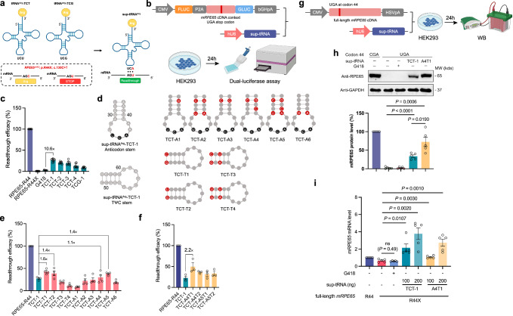
1.15 文献概览：AAV-delivered engineered suppressor tRNA rescues visual function in mice…
1.15 | Nature communications (2025) | 实验研究 | DOI 10.1038/s41467-025-66176-y
研究问题 / 背景
遗传性视网膜疾病 (IRD) 是一组异质性视网膜退行性疾病，迄今为止已发现至少 300 个致病基因……
框内无义突变约占人类 IRD 相关突变的 18.5% 2 。
带有过早终止密码子 (PTC) 的 mRNA 无法产生全长蛋白质，并且经常激活无义介导的衰变 (NMD)…
与本子项目的关系：该文可用于解释 tRNA 结构、修饰或互作如何转化为翻译/免疫/疾病功能。
来源：Nature communications 2025; PMID 41407712; PMCID PMC12712100; DOI 10.1038/s41467-025-66176-y

Slide 47
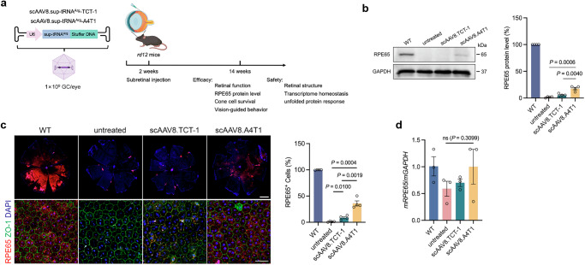
1.15 材料方法与结果：AAV-delivered engineered suppressor tRNA rescues visual function in…
1.15 | Nature communications (2025) | 实验研究 | DOI 10.1038/s41467-025-66176-y
材料/方法/分析路线
核心结果
附加补充文件的说明
在细胞培养模型中，体内递送仍然存在挑战，特别是在功效、稳定性和安全性方面。
在这项研究中，我们设计了sup-tRNAArg的主体序列，以提高RPE65和ABCA中临床相关PTC的通读效率……
通过使用自补腺相关病毒 (sc AAV)，我们在高达 50.2% 的视网膜色素中实现了 RPE65 蛋白表达的恢复……
值得注意的是，工程化的 super-tRNAArg 显着恢复了小鼠的视网膜功能，其效果可持续至少 36 周。
此外，sc AAV8.sup-tRNAArg 表现出最小的视网膜毒性，并且对本地终止密码子的全局通读的影响可以忽略不计……
来源：Nature communications 2025; PMID 41407712; PMCID PMC12712100; DOI 10.1038/s41467-025-66176-y

Slide 48
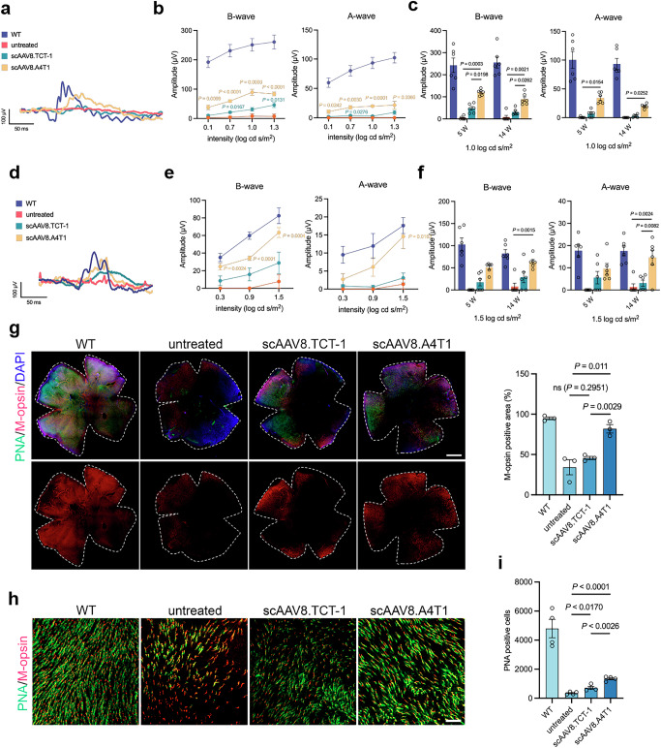
1.15 讨论与局限：AAV-delivered engineered suppressor tRNA rescues visual function in mi…
1.15 | Nature communications (2025) | 实验研究 | DOI 10.1038/s41467-025-66176-y
讨论与局限
在这项概念验证研究中，我们证明了 super-tRNA Arg 在抑制导致 IRD 的无义突变方面的治疗潜力……
我们筛选了 11 个近同源的 super-tRNA Arg，并确定了最有效的一个，sup-tRNA Arg -TCT-1。
通过应用基于sup-tRNA Arg -TCT-1的身体序列工程策略，我们生成了一个优化的变体，sup-tRNA Arg -A4T1，它...
使用基于 sc AAV- 的基因传递平台，我们成功恢复了 rd12 小鼠的视网膜功能和视觉引导行为，且没有显着...
可用于本项目的提炼
与本子项目的关系：该文可用于解释 tRNA 结构、修饰或互作如何转化为翻译/免疫/疾病功能。
来源：Nature communications 2025; PMID 41407712; PMCID PMC12712100; DOI 10.1038/s41467-025-66176-y

Slide 49
第 2 部分： tRNA 分析工具与算法
tRNA 分析工具与算法
本部分包含 15 篇文献，每篇 3 页。
1. RNA-triggered Cas12a3 cleaves tRNA tails to execute bacterial immunity.
2. AAV-delivered suppressor tRNA overcomes a nonsense mutation in mice.
3. Design, construction, and functional characterization of a tRNA neochromosome in yeast.
4. Quantitative analysis of tRNA abundance and modifications by nanopore RNA sequencing.
5. Quantifying tRNA abundance by sequencing.
6. 真核生物中 tRNA 丰度和修饰状态的高分辨率定量分析……
7. A ligation-independent sequencing method reveals tRNA-derived RNAs with blocked 3' termini.
8. 促转移性 tRNA 片段驱动核仁素寡聚化并使其稳定......
9. 通过……破译小鼠早期胚胎发生过程中的tRNA库和翻译协调
10. 体内结构分析揭示了人类细胞质和线粒体 tRNA 结构组以及......
11. Genome-wide profiling of tRNA modifications by Induro-tRNAseq reveals coordinated changes.
12. tRNA renovatio：通过碎片重生。
13. tRNA 从个体生物体到微生物组元表观转录组学的修饰动力学。
14. Nanopore sequencing of intact aminoacylated tRNAs.
15. Quantitative tRNA-sequencing uncovers metazoan tissue-specific tRNA regulation.

Slide 50
2.1 文献概览：RNA-triggered Cas12a3 cleaves tRNA tails to execute bacterial immunity.
2.1 | Nature (2026) | 实验研究 | DOI 10.1038/s41586-025-09852-9
研究问题 / 背景
在生命的所有领域，tRNA 介导遗传信息从 mRNA 到蛋白质的转移。
由于 tRNA 的耗尽会抑制翻译，从而抑制病毒复制，因此 tRNA 代表了长期存在且日益被认可的目标……
在这里，我们报告了细菌中来自 V 型 CRISPR-Cas 适应性免疫系统的 Cas12a3 效应核酸酶，它们在接受后优先切割 tRNA。
与本子项目的关系：该文可用于提取 tRNA 定量、注释、测序信号处理或预测算法的设计原则。
来源：Nature 2026; PMID 41501459; PMCID PMC12851939; DOI 10.1038/s41586-025-09852-9

Slide 51
2.1 材料方法与结果：RNA-triggered Cas12a3 cleaves tRNA tails to execute bacterial immuni…
2.1 | Nature (2026) | 实验研究 | DOI 10.1038/s41586-025-09852-9
材料/方法/分析路线
核心结果
、其他参考文献、自然组合报告摘要、源数据、扩展数据、补充信息、致谢、同行……
核糖核酸酶制造和破坏 tRNA。
通过病毒衣壳蛋白直接激活细菌先天免疫系统。
噬菌体 T4-coded Stp：耦合 DNA 和 tRNA 限制系统的双刃效应器。
是独立实验的平均值 (n = 2)。
请注意，Mp Cas12a 的 PAM 是通常报道的 Cas12a 核酸酶 (YYV) 序列的反向互补序列。
d，大肠杆菌中质粒清除与生长停滞的评估示意图（左）和定量（右）。
基于质粒干扰测定变体的大肠杆菌。
质粒清除和生长停滞是根据目标质粒或目标质粒和目标的抗生素选择来区分的。
来源：Nature 2026; PMID 41501459; PMCID PMC12851939; DOI 10.1038/s41586-025-09852-9

Slide 52
2.1 讨论与局限：RNA-triggered Cas12a3 cleaves tRNA tails to execute bacterial immunity.
2.1 | Nature (2026) | 实验研究 | DOI 10.1038/s41586-025-09852-9
讨论与局限
在这项工作中，我们报告了 crRNA 引导的 Cas12a3 核酸酶的发现，这些核酸酶可识别互补的 RNA 靶标，并作为响应，裂解……
整合遗传、生化、测序和结构研究，我们提出了一个模型（扩展数据图 1）。
9) 其中核酸酶经历了巨大的构象变化，然后可以通过多个序列特异性和形状特异性结合游离的 tRNA……
核酸酶中独特的 t RLD 将 tRNA 尾部定位在 Ruv C 活性位点旁边，以切割尾部，从而广泛切割细胞…
可用于本项目的提炼
与本子项目的关系：该文可用于提取 tRNA 定量、注释、测序信号处理或预测算法的设计原则。
来源：Nature 2026; PMID 41501459; PMCID PMC12851939; DOI 10.1038/s41586-025-09852-9

Slide 53
2.2 文献概览：AAV-delivered suppressor tRNA overcomes a nonsense mutation in mice.
2.2 | Nature (2022) | 实验研究 | DOI 10.1038/s41586-022-04533-3
研究问题 / 背景
基于重组腺相关病毒 (r AAV) 的基因治疗 1 , 2 通常使用转基因来产生治疗效果，例如传递……
尽管它具有巨大的前景 3 ，但非生理水平或脱靶细胞和组织类型的转基因表达可能会导致毒性……
因此，利用内源基因表达调控是基因治疗开发的一种有吸引力的方法。
与本子项目的关系：该文可用于提取 tRNA 定量、注释、测序信号处理或预测算法的设计原则。
来源：Nature 2022; PMID 35322228; PMCID PMC9446716; DOI 10.1038/s41586-022-04533-3

Slide 54
2.2 材料方法与结果：AAV-delivered suppressor tRNA overcomes a nonsense mutation in mice.
2.2 | Nature (2022) | 实验研究 | DOI 10.1038/s41586-022-04533-3
材料/方法/分析路线
核心结果
全文方法段未能自动稳定抽取；本页基于摘要、题名、图像和可下载全文信息概括实验/分析路线。
基因治疗是许多目前无法治愈的疾病的潜在治愈药物，而重组腺相关病毒（r AAV）是...
然而，基于 r AAV- 的基因治疗存在一些局限性，例如 DNA 货物大小受限以及非生理性引起的毒性......
在这里，我们展示了 r AAV 抑制剂 tRNA (r AAV.sup-tRNA) 的递送安全有效地挽救了携带遗传性疾病的小鼠模型......
从机制上讲，这是通过过早终止密码子通读和抑制无义介导的 mRNA de... 的协同效应来实现的。
r AAV.sup-tRNA 对正常终止密码子的全局通读影响有限，并且不会扰乱内源性 tRNA 稳态，正如所确定的......
来源：Nature 2022; PMID 35322228; PMCID PMC9446716; DOI 10.1038/s41586-022-04533-3

Slide 55
2.2 讨论与局限：AAV-delivered suppressor tRNA overcomes a nonsense mutation in mice.
2.2 | Nature (2022) | 实验研究 | DOI 10.1038/s41586-022-04533-3
讨论与局限
在这里，我们结合了基于r AAV-的基因传递和sup-tRNA介导的PTC通读来开发AAV-No STOP，它克服了致病性废话......
重要的是，AAV-No STOP 在治疗后六个月内表现出良好的安全性和稳定的疗效。
它消除了提供全长 c DNA 的需要，该全长 c DNA 可能超出 r AAV 的包装限制，例如用于囊性纤维化的 CFTR ，或引发免疫...
与基因替代疗法相反，AAV-No STOP 对内源转录本进行操作，因此在生理条件下恢复基因功能......
可用于本项目的提炼
与本子项目的关系：该文可用于提取 tRNA 定量、注释、测序信号处理或预测算法的设计原则。
来源：Nature 2022; PMID 35322228; PMCID PMC9446716; DOI 10.1038/s41586-022-04533-3

Slide 56
2.3 文献概览：Design, construction, and functional characterization of a tRNA neochromo…
2.3 | Cell (2023) | 实验研究 | DOI 10.1016/j.cell.2023.10.015
研究问题 / 背景
在这里，我们报告了 tRNA 新染色体的设计、构建和表征，这是一种设计染色体，充当附加的……
为了解决 Sc2.0 项目的核心设计原则之一，∼190-kb tRNA 新染色体容纳了所有 275 个重新安置的核……
为了最大限度地提高稳定性，该设计结合了来自非 S 的正交遗传元件。
与本子项目的关系：该文可用于提取 tRNA 定量、注释、测序信号处理或预测算法的设计原则。
来源：Cell 2023; PMID 37944512; PMCID 无; DOI 10.1016/j.cell.2023.10.015

Slide 57
2.3 材料方法与结果：Design, construction, and functional characterization of a tRNA neoc…
2.3 | Cell (2023) | 实验研究 | DOI 10.1016/j.cell.2023.10.015
材料/方法/分析路线
核心结果
全文方法段未能自动稳定抽取；本页基于摘要、题名、图像和可下载全文信息概括实验/分析路线。
在这里，我们报告了 tRNA 新染色体的设计、构建和表征，这是一种设计染色体，充当附加的……
为了解决 Sc2.0 项目的核心设计原则之一，∼190-kb tRNA 新染色体容纳了所有 275 个重新安置的核……
为了最大限度地提高稳定性，该设计结合了来自非 S 的正交遗传元件。
此外，283 个 rox 重组位点的存在使得正交 tRNA SCRa Mb LE 系统成为可能。
在酵母中构建后，我们获得了有效选择力的证据，表现为细胞倍性的自发加倍。
来源：Cell 2023; PMID 37944512; PMCID 无; DOI 10.1016/j.cell.2023.10.015

Slide 58
2.3 讨论与局限：Design, construction, and functional characterization of a tRNA neochr…
2.3 | Cell (2023) | 实验研究 | DOI 10.1016/j.cell.2023.10.015
讨论与局限
在这里，我们报告了 tRNA 新染色体的设计、构建和表征，这是一种设计染色体，充当附加的……
为了解决 Sc2.0 项目的核心设计原则之一，∼190-kb tRNA 新染色体容纳了所有 275 个重新安置的核……
为了最大限度地提高稳定性，该设计结合了来自非 S 的正交遗传元件。
此外，283 个 rox 重组位点的存在使得正交 tRNA SCRa Mb LE 系统成为可能。
可用于本项目的提炼
与本子项目的关系：该文可用于提取 tRNA 定量、注释、测序信号处理或预测算法的设计原则。
来源：Cell 2023; PMID 37944512; PMCID 无; DOI 10.1016/j.cell.2023.10.015

Slide 59
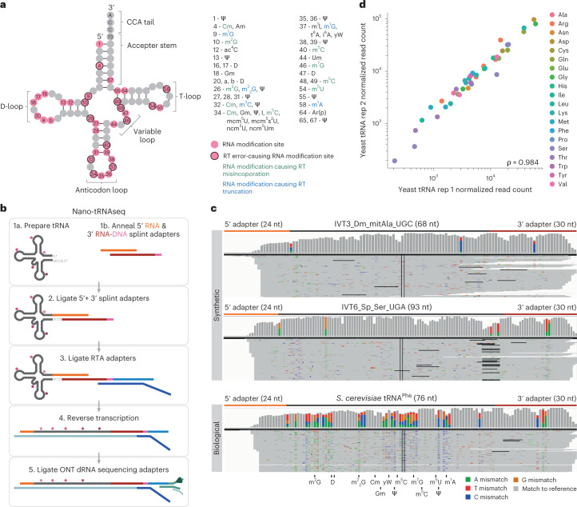
2.4 文献概览：Quantitative analysis of tRNA abundance and modifications by nanopore RNA…
2.4 | Nature biotechnology (2024) | 实验研究 | DOI 10.1038/s41587-023-01743-6
研究问题 / 背景
m5U54 和 m1A58 都存在，并且 m5U54 对 m1A58 的引入产生积极影响。
为了探索我们的方法是否可以捕获 Ψ55 损失对其他修饰的影响，我们检查了总碱基调用误差（碱基不匹配......
4 | Nano-tRNAseq 可以量化 tRNA 丰度和 RNA 修饰以及捕获修饰相互依赖性。
与本子项目的关系：该文可用于提取 tRNA 定量、注释、测序信号处理或预测算法的设计原则。
来源：Nature biotechnology 2024; PMID 37024678; PMCID PMC10791586; DOI 10.1038/s41587-023-01743-6

Slide 60
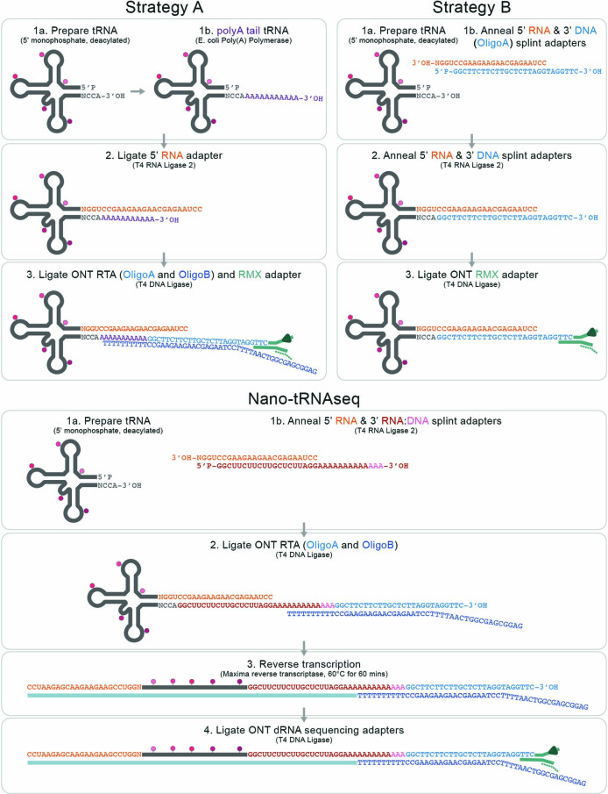
2.4 材料方法与结果：Quantitative analysis of tRNA abundance and modifications by nanopor…
2.4 | Nature biotechnology (2024) | 实验研究 | DOI 10.1038/s41587-023-01743-6
材料/方法/分析路线
核心结果
我们的结果表明，当 Nano-tRNAseq 与优化的映射设置和自定义 Min KNOW 配置一起使用时，会导致观察到的 tRNA abu…
因此，我们想知道使用 Nano-tRNAseq 预测的 tRNA 丰度是否与基于 Illumina 的方法有很好的相关性。
为此，我们比较了 Nano-tRNAseq S.
酿酒酵母 tRNA 丰度与使用三种不同的基于 Illumina 的方法报告的丰度相比：(1) ARM-seq 74、(2) Hydro-tRNAseq 80 和 (3) mim-t…
Nanopore DRS 是一种成熟的长读长测序技术，用于研究 RNA 分子，通常是聚腺苷酸化的 mRNAs 93 – 97 。
尽管一些工作表明该技术也可以用于研究短RNA分子，例如sno RNA和sn RNA 96 , 98 , DRS ...
此外，RNA 分子 5' 端的第一个 ~15 nt 通常会在 DRS 运行 93 、 99 中丢失，因为这部分不能充分碱基化……
为了克服这些限制，我们推断 tRNA 的 5' 和 3' 末端的延伸将导致 tRNA 分子的测序得到改进......
该段网页/PDF 自动抽取失败；请以原文 PDF、DOI 或 PubMed 记录为准。
来源：Nature biotechnology 2024; PMID 37024678; PMCID PMC10791586; DOI 10.1038/s41587-023-01743-6

Slide 61
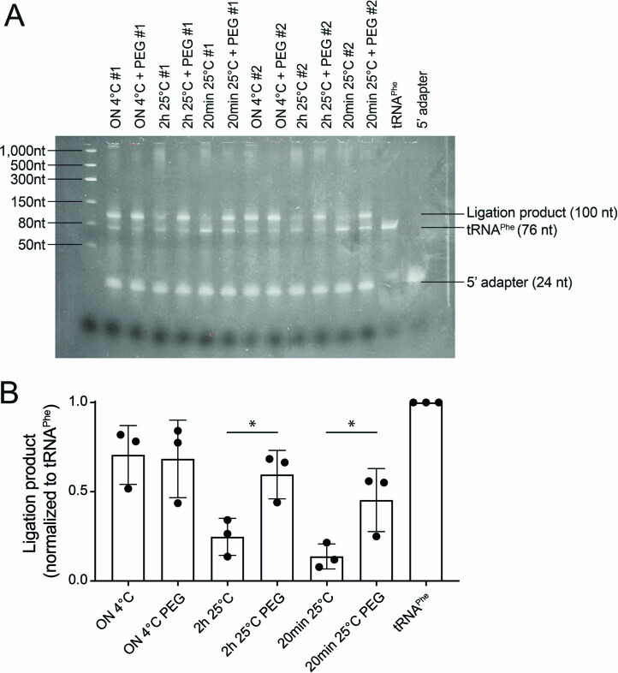
2.4 讨论与局限：Quantitative analysis of tRNA abundance and modifications by nanopore…
2.4 | Nature biotechnology (2024) | 实验研究 | DOI 10.1038/s41587-023-01743-6
讨论与局限
多年来，tRNA 及其修饰主要被视为基因表达和 tRNA 结构 127 – 13 的静态贡献者......
然而，多项研究表明 tRNA 丰度和修饰特征实际上是动态的，并且在不同的细胞 e 中可能有所不同......
由于缺乏可用的方法，用单转录本分辨率测量 tRNA 丰度及其修饰是不可行的……
这对于进一步研究 tRNA 群体的生物学功能和动态及其修饰来说是一个重大限制……
可用于本项目的提炼
与本子项目的关系：该文可用于提取 tRNA 定量、注释、测序信号处理或预测算法的设计原则。
来源：Nature biotechnology 2024; PMID 37024678; PMCID PMC10791586; DOI 10.1038/s41587-023-01743-6

Slide 62
2.5 文献概览：Quantifying tRNA abundance by sequencing.
2.5 | Nature genetics (2023) | 实验研究 | DOI 10.1038/s41588-023-01404-z
研究问题 / 背景
与本子项目的关系：该文可用于提取 tRNA 定量、注释、测序信号处理或预测算法的设计原则。
来源：Nature genetics 2023; PMID 37173525; PMCID 无; DOI 10.1038/s41588-023-01404-z

Slide 63
2.5 材料方法与结果：Quantifying tRNA abundance by sequencing.
2.5 | Nature genetics (2023) | 实验研究 | DOI 10.1038/s41588-023-01404-z
材料/方法/分析路线
核心结果
全文方法段未能自动稳定抽取；本页基于摘要、题名、图像和可下载全文信息概括实验/分析路线。
来源：Nature genetics 2023; PMID 37173525; PMCID 无; DOI 10.1038/s41588-023-01404-z

Slide 64
2.5 讨论与局限：Quantifying tRNA abundance by sequencing.
2.5 | Nature genetics (2023) | 实验研究 | DOI 10.1038/s41588-023-01404-z
讨论与局限
可用于本项目的提炼
与本子项目的关系：该文可用于提取 tRNA 定量、注释、测序信号处理或预测算法的设计原则。
来源：Nature genetics 2023; PMID 37173525; PMCID 无; DOI 10.1038/s41588-023-01404-z

Slide 65
2.6 文献概览：High-resolution quantitative profiling of tRNA abundance and modification…
2.6 | Molecular cell (2021) | 实验研究 | DOI 10.1016/j.molcel.2021.01.028
研究问题 / 背景
细胞 tRNA 丰度的测量受到修饰核苷上普遍存在的 c DNA 合成阻碍以及广泛的相似性的阻碍......
我们通过修饰引起的错误掺入 tRNA 测序 (mim-tRNAseq) 克服了这些限制，该测序结合了全长工作流程……
我们的方法准确捕获酵母、果蝇和人类细胞中的 tRNA 丰度和修饰状态，适用于任何具有 k…
与本子项目的关系：该文可用于提取 tRNA 定量、注释、测序信号处理或预测算法的设计原则。
来源：Molecular cell 2021; PMID 33581077; PMCID PMC8062790; DOI 10.1016/j.molcel.2021.01.028

Slide 66
2.6 材料方法与结果：High-resolution quantitative profiling of tRNA abundance and modific…
2.6 | Molecular cell (2021) | 实验研究 | DOI 10.1016/j.molcel.2021.01.028
材料/方法/分析路线
核心结果
全文方法段未能自动稳定抽取；本页基于摘要、题名、图像和可下载全文信息概括实验/分析路线。
细胞 tRNA 丰度的测量受到修饰核苷上普遍存在的 c DNA 合成阻碍以及广泛的相似性的阻碍......
我们通过修饰引起的错误掺入 tRNA 测序 (mim-tRNAseq) 克服了这些限制，该测序结合了全长工作流程……
我们的方法准确捕获酵母、果蝇和人类细胞中的 tRNA 丰度和修饰状态，适用于任何具有 k…
我们应用 mim-tRNAseq 发现不同人类细胞系中 tRNA isodecoder pool 的显着异质性以及令人惊讶的相互依赖……
来源：Molecular cell 2021; PMID 33581077; PMCID PMC8062790; DOI 10.1016/j.molcel.2021.01.028

Slide 67
2.6 讨论与局限：High-resolution quantitative profiling of tRNA abundance and modificat…
2.6 | Molecular cell (2021) | 实验研究 | DOI 10.1016/j.molcel.2021.01.028
讨论与局限
细胞 tRNA 丰度的测量受到修饰核苷上普遍存在的 c DNA 合成阻碍以及广泛的相似性的阻碍......
我们通过修饰引起的错误掺入 tRNA 测序 (mim-tRNAseq) 克服了这些限制，该测序结合了全长工作流程……
我们的方法准确捕获酵母、果蝇和人类细胞中的 tRNA 丰度和修饰状态，适用于任何具有 k…
我们应用 mim-tRNAseq 发现不同人类细胞系中 tRNA isodecoder pool 的显着异质性以及令人惊讶的相互依赖……
可用于本项目的提炼
与本子项目的关系：该文可用于提取 tRNA 定量、注释、测序信号处理或预测算法的设计原则。
来源：Molecular cell 2021; PMID 33581077; PMCID PMC8062790; DOI 10.1016/j.molcel.2021.01.028

Slide 68
2.7 文献概览：A ligation-independent sequencing method reveals tRNA-derived RNAs with b…
2.7 | Molecular cell (2024) | 实验研究 | DOI 10.1016/j.molcel.2024.07.008
研究问题 / 背景
原核和真核细胞合成大量 RNA 类，其大小和功能差异很大。
RNA 分类的标准是其编码能力，它将蛋白质编码 RNAs（信使 RNAs；mRNAs）与非编码 RN… 区分开来。
后者又可细分为结构性ncRNA，如核糖体RNA（rRNA）和转移RNA（tRNA）；小核 (sn RNA) 和核…
与本子项目的关系：该文可用于提取 tRNA 定量、注释、测序信号处理或预测算法的设计原则。
来源：Molecular cell 2024; PMID 39096899; PMCID PMC11455606; DOI 10.1016/j.molcel.2024.07.008

Slide 69
2.7 材料方法与结果：A ligation-independent sequencing method reveals tRNA-derived RNAs w…
2.7 | Molecular cell (2024) | 实验研究 | DOI 10.1016/j.molcel.2024.07.008
材料/方法/分析路线
核心结果
合成的 20 和 50 nt 片段是通过集成 DNA 技术 (IDT) 合成的（表 S1 ）。
对于 3' 生物素化 RNA，我们使用 Dynabeads My One Streptavidin C1 珠子（Invitrogen，货号：1500）执行纯化步骤。
编号 65001），其次是 Tri Pure（罗氏，目录号 65001）。
No 11667165001) 纯化以确保反应中使用的所有 RNA 均含有生物素。
尽管有多种可用的测序方法，但 RNA 大小和化学修饰的多样性使得捕获所有 RNA 变得困难......
我们开发了一种将准随机引发与模板切换相结合的方法，从任何长度的 RNA 分子构建测序文库……
我们对所有类型的 RNA (LIDAR) 进行独立于连接的检测，是一种简单、有效的工具，可识别和量化所有类别的编码，并且不...
通过LIDAR，我们全面表征了小鼠胚胎干细胞、神经祖细胞、小鼠组织和精子的转录组。
与传统的连接依赖性测序方法相比，LIDAR 检测到更多种类的 tRNA 衍生 RNA (t DR)，并发现……
来源：Molecular cell 2024; PMID 39096899; PMCID PMC11455606; DOI 10.1016/j.molcel.2024.07.008

Slide 70
2.7 讨论与局限：A ligation-independent sequencing method reveals tRNA-derived RNAs wit…
2.7 | Molecular cell (2024) | 实验研究 | DOI 10.1016/j.molcel.2024.07.008
讨论与局限
在这里，我们提出了 LIDAR，一种 RNA-seq 技术，利用自定义模板切换策略与准随机六聚体引发相结合来识别……
LIDAR 是一种强大、简单且快速的RNA-seq方法，可以对有限的编码和非编码转录组进行全面表征……
LIDAR 捕获了小鼠 ESC、NPC、大脑、睾丸和精子中的多种 RNA，包括全长 tRNA 和 3' 被阻断的 3't DR...
虽然组织和精子中这些 3' 阻断的 t DR 存在的功能意义目前尚不清楚，但我们注意到它们……
可用于本项目的提炼
与本子项目的关系：该文可用于提取 tRNA 定量、注释、测序信号处理或预测算法的设计原则。
来源：Molecular cell 2024; PMID 39096899; PMCID PMC11455606; DOI 10.1016/j.molcel.2024.07.008

Slide 71
2.8 文献概览：A pro-metastatic tRNA fragment drives Nucleolin oligomerization and stabi…
2.8 | Molecular cell (2022) | 实验研究 | DOI 10.1016/j.molcel.2022.05.008
研究问题 / 背景
TransferRNA 衍生的 RNA 片段 (t RF) 是从成熟或前体转移 RNAs (tRNAs) 裂解而来的一类新型小型非编码 RNAs。
TRF 根据其在 tRNA 内的起源位点分为不同的组。
5'- 和 3'-tRNA 半部由血管生成素、RNase L 或 RNase 1 的反密码子环内的裂解产生（Donovan 等人，2017；Fu 等人，200…
与本子项目的关系：该文可用于提取 tRNA 定量、注释、测序信号处理或预测算法的设计原则。
来源：Molecular cell 2022; PMID 35654044; PMCID PMC9444141; DOI 10.1016/j.molcel.2022.05.008

Slide 72
2.8 材料方法与结果：A pro-metastatic tRNA fragment drives Nucleolin oligomerization and…
2.8 | Molecular cell (2022) | 实验研究 | DOI 10.1016/j.molcel.2022.05.008
材料/方法/分析路线
核心结果
FLAG- 标记的小鼠 Nucleolin c DNA 被克隆到 PC DNA3 中。
小鼠 Mthfd1l 或 Pafah1b1 c DNA 被克隆到 p LJC6-EF1core-Blast 载体中。
小鼠 5’-t RF Cys 目标 Pafah1b1 和 Mthfd1l 或非目标 GAPDH 的 5’ UTR 被克隆到 psi CHECK2 载体 (Promega) 中。
合成的 5'-t RF-Cys 反义序列或嵌入坚韧诱饵主干中的扰乱控制序列（Haraguchi 等人，2017）
从酵母到人类，应激诱导的转移RNA (tRNAs) 裂解为tRNA 衍生片段(t RF)；然而，是我……
小型 RNA 分析显示，在乳腺癌转移过程中，半胱氨酸 tRNA 片段（5'-t RFCys）丰度增加。
5'-t RFCys 是有效的乳腺癌转移性肺定植和癌细胞存活所必需的。
我们确定 Nucleolin 是 5'-t RFCys 的直接结合伴侣。
5'-t RFCys 促进核仁素及其结合的代谢转录物 Mthfd1l 和 Pafah1b1 寡聚化成更高阶的转录物…
来源：Molecular cell 2022; PMID 35654044; PMCID PMC9444141; DOI 10.1016/j.molcel.2022.05.008

Slide 73
2.8 讨论与局限：A pro-metastatic tRNA fragment drives Nucleolin oligomerization and st…
2.8 | Molecular cell (2022) | 实验研究 | DOI 10.1016/j.molcel.2022.05.008
讨论与局限
体内和体外实验表明，5’-t RF Cys 通过增强癌细胞……来促进乳腺癌细胞的转移性肺定植……
我们发现两种代谢酶——Pafah1b1和Mthfd1l——作用于5'-t RF Cys下游，以增强癌细胞的存活和转移。
Pafah1b1 和两种催化酶 Pafah1b2 和 Pafah1b3，形成 I 型血小板激活因子乙酰水解酶复合物（Arai 等，2015）。
Pafah1b1 被提议通过调节 Pafah1b2 和 Pafah1b3 的酶活性来控制血小板激活因子 (PAF) 水平（Arai…
可用于本项目的提炼
与本子项目的关系：该文可用于提取 tRNA 定量、注释、测序信号处理或预测算法的设计原则。
来源：Molecular cell 2022; PMID 35654044; PMCID PMC9444141; DOI 10.1016/j.molcel.2022.05.008

Slide 74
2.9 文献概览：Deciphering tRNA repertoires and translation coordination during mouse ea…
2.9 | Nature communications (2026) | 实验研究 | DOI 10.1038/s41467-026-72603-5
研究问题 / 背景
翻译控制在母体到合子的转变 (MZT) 过程中至关重要，但胚胎转移 RNA (tRNA) 库的情况已经……
在这里，我们开发了用于准确捕获低输入实体 tRNA 测序 (ORACLE-tRNAseq) 的优化反应，从而实现稳健的 tRNA 分析……
我们绘制了从卵母细胞到囊胚的 tRNA 景观，确定了到胚胎 tRNA 库的明显过渡以及 tRNA ps 的上调……
与本子项目的关系：该文可用于提取 tRNA 定量、注释、测序信号处理或预测算法的设计原则。
来源：Nature communications 2026; PMID 42062277; PMCID 无; DOI 10.1038/s41467-026-72603-5

Slide 75
2.9 材料方法与结果：Deciphering tRNA repertoires and translation coordination during mou…
2.9 | Nature communications (2026) | 实验研究 | DOI 10.1038/s41467-026-72603-5
材料/方法/分析路线
核心结果
全文方法段未能自动稳定抽取；本页基于摘要、题名、图像和可下载全文信息概括实验/分析路线。
翻译控制在母体到合子的转变 (MZT) 过程中至关重要，但胚胎转移 RNA (tRNA) 库的情况已经……
在这里，我们开发了用于准确捕获低输入实体 tRNA 测序 (ORACLE-tRNAseq) 的优化反应，从而实现稳健的 tRNA 分析……
我们绘制了从卵母细胞到囊胚的 tRNA 景观，确定了到胚胎 tRNA 库的明显过渡以及 tRNA ps 的上调……
综合多组学分析表明，合子 tRNA 基因激活与合子基因组激活 (ZGA) 一致，并与 H3K 相关……
通过将 ORACLE-tRNAseq 与 Ribo-seq 耦合，我们证明胚胎 tRNA 反密码子池与高翻译效率基因协调......
来源：Nature communications 2026; PMID 42062277; PMCID 无; DOI 10.1038/s41467-026-72603-5

Slide 76
2.9 讨论与局限：Deciphering tRNA repertoires and translation coordination during mouse…
2.9 | Nature communications (2026) | 实验研究 | DOI 10.1038/s41467-026-72603-5
讨论与局限
翻译控制在母体到合子的转变 (MZT) 过程中至关重要，但胚胎转移 RNA (tRNA) 库的情况已经……
在这里，我们开发了用于准确捕获低输入实体 tRNA 测序 (ORACLE-tRNAseq) 的优化反应，从而实现稳健的 tRNA 分析……
我们绘制了从卵母细胞到囊胚的 tRNA 景观，确定了到胚胎 tRNA 库的明显过渡以及 tRNA ps 的上调……
综合多组学分析表明，合子 tRNA 基因激活与合子基因组激活 (ZGA) 一致，并与 H3K 相关……
可用于本项目的提炼
与本子项目的关系：该文可用于提取 tRNA 定量、注释、测序信号处理或预测算法的设计原则。
来源：Nature communications 2026; PMID 42062277; PMCID 无; DOI 10.1038/s41467-026-72603-5

Slide 77
2.10 文献概览：In vivo structure profiling reveals human cytosolic and mitochondrial t RN…
2.10 | Nature communications (2025) | 实验研究 | DOI 10.1038/s41467-025-59435-5
研究问题 / 背景
RNA 既是遗传信息的载体，也是介导生物分子相互作用的接头。
在细胞中，RNA 折叠成二级和三级结构，以检测代谢物 1 – 3 ，招募蛋白质 4 , 5 ，并调节相分离……
稳定的 RNA 结构也会影响 RNA–RNA 相互作用并影响 RNA 稳定性。
与本子项目的关系：该文可用于提取 tRNA 定量、注释、测序信号处理或预测算法的设计原则。
来源：Nature communications 2025; PMID 40447571; PMCID PMC12125218; DOI 10.1038/s41467-025-59435-5

Slide 78
2.10 材料方法与结果：In vivo structure profiling reveals human cytosolic and mitochondrial…
2.10 | Nature communications (2025) | 实验研究 | DOI 10.1038/s41467-025-59435-5
材料/方法/分析路线
核心结果
tRNA 的体内结构在很大程度上被认为理所当然地与其体外形式相似。
然而，tRNA 在体内具有许多明确的蛋白质相互作用和修饰，这使我们推测它们的体内结构......
应用 tRNA 结构序列来检查大肠杆菌的体内结构。
大肠杆菌 tRNAs 并揭示了热应激下 tRNA 折叠的动态20。
揭示了 tRNA 结构组和动态相互作用组的变异，这些变异在翻译调控中具有功能性影响。
RNA 既是遗传信息的载体，也是介导生物分子相互作用的接头。
在细胞中，RNA 折叠成二级和三级结构以检测代谢物 1-3、招募蛋白质 4,5 并调节相分离 6。
稳定的 RNA 结构也会影响 RNA–RNA 相互作用并影响 RNA 稳定性。
在生物过程中，包括转录、mRNA 剪接和翻译，RNA 结构发挥着普遍而深刻的调节作用。
来源：Nature communications 2025; PMID 40447571; PMCID PMC12125218; DOI 10.1038/s41467-025-59435-5

Slide 79
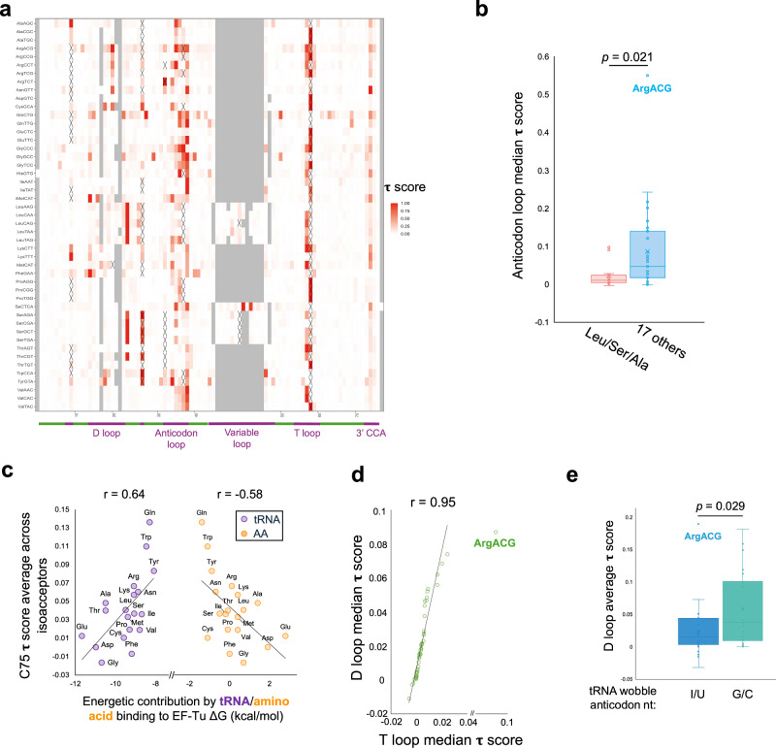
2.10 讨论与局限：In vivo structure profiling reveals human cytosolic and mitochondrial t…
2.10 | Nature communications (2025) | 实验研究 | DOI 10.1038/s41467-025-59435-5
讨论与局限
高度结构化 RNA 的高通量测序方法的快速发展使得检查转录组范围的 tRNA 结构成为可能……
通过 DM-DMS-Ma Pseq，我们对人类染色体和线粒体编码的 tRNA 进行了全面的体内结构和相互作用研究。
与 mRNA 的 DMS 作图相比，tRNA 的体内 DMS 信号要低得多；因此，需要采取额外的考虑因素……
这是通过在 RT 之前用 m 1 A/m 3 C 去甲基酶处理 DMS- 反应的 RNA 样品并仅考虑突变 di 来完成的。
可用于本项目的提炼
与本子项目的关系：该文可用于提取 tRNA 定量、注释、测序信号处理或预测算法的设计原则。
来源：Nature communications 2025; PMID 40447571; PMCID PMC12125218; DOI 10.1038/s41467-025-59435-5

Slide 80
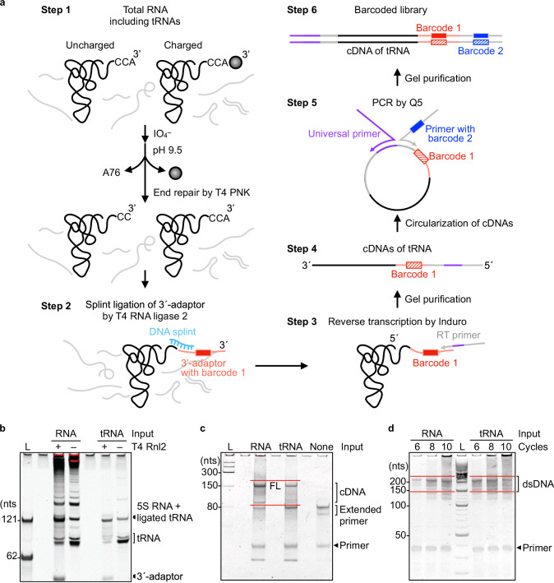
2.11 文献概览：Genome-wide profiling of tRNA modifications by Induro-tRNAseq reveals co…
2.11 | Nature communications (2025) | 实验研究 | DOI 10.1038/s41467-025-56348-1
研究问题 / 背景
所有天然 tRNA 分子在生命的三个领域 1 中 10-20% 的核碱基均含有转录后修饰。
许多这些修饰发生在反密码子茎环（ASL）中，具有调节反密码子-密码子碱基配对质量的作用，同时...
这两组修改在 tRNA 的开发中是否相互协调尚不清楚。
与本子项目的关系：该文可用于提取 tRNA 定量、注释、测序信号处理或预测算法的设计原则。
来源：Nature communications 2025; PMID 39865096; PMCID PMC11770116; DOI 10.1038/s41467-025-56348-1

Slide 81
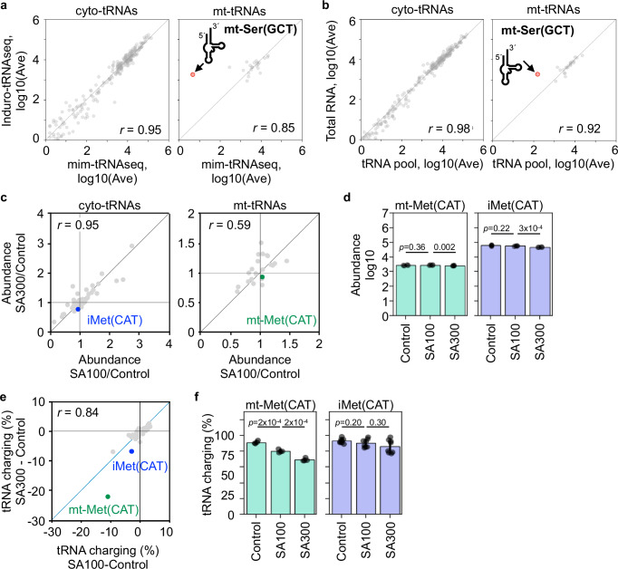
2.11 材料方法与结果：Genome-wide profiling of tRNA modifications by Induro-tRNAseq revea…
2.11 | Nature communications (2025) | 实验研究 | DOI 10.1038/s41467-025-56348-1
材料/方法/分析路线
核心结果
除非另有说明，我们遵循每个套件制造商的说明。
此外，我们从 mim-tRNAseq 18 中提取了 TGIRT 数据，以便与 Induro 数据进行比较。
多重 Induro-tRNAseq 工作流程 在 Induro-tRNAseq 的开发中，我们使用了总 RNA。
为了确定每个输入的 tRNA 充电水平，我们对不带电的 tRNA 的末端 2',3'-羟基进行了高碘酸盐氧化，并且……
相比之下，带电的氨酰基-tRNA (aa)-tRNAs 具有抗氧化性，并在碱性条件下脱酰后保留了正常的 CCA- 末端（...
CC- 和 CCA- 结尾的 tRNA，在 T4 PNK 修复 3' 端后，通过夹板连接分别与带条形码的 3' 接头连接（步骤 2，…
连接效率很高，通常达到>75%（定量
来源：Nature communications 2025; PMID 39865096; PMCID PMC11770116; DOI 10.1038/s41467-025-56348-1

Slide 82
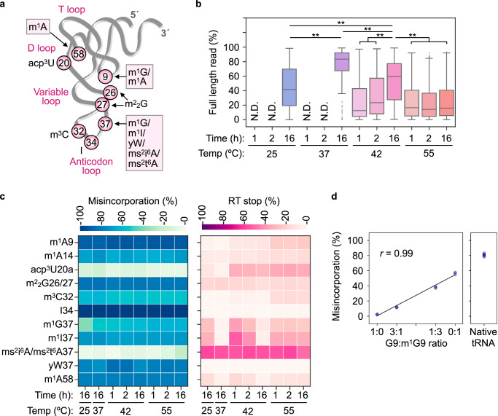
2.11 讨论与局限：Genome-wide profiling of tRNA modifications by Induro-tRNAseq reveals…
2.11 | Nature communications (2025) | 实验研究 | DOI 10.1038/s41467-025-56348-1
讨论与局限
在这里，我们提供了一个全基因组 tRNAseq 数据集，它定义了 tRNA 序列框架中每个可读修改的 RT 签名，...
我们使用最近开发的组-II Induro RT，并提供有关如何最大化其通读以及如何......的实用和机械见解。
重要的是，我们提供了有关修饰如何在组织和细胞类型之间进行协调转变的信息，提供了概念性的……
可用于本项目的提炼
与本子项目的关系：该文可用于提取 tRNA 定量、注释、测序信号处理或预测算法的设计原则。
来源：Nature communications 2025; PMID 39865096; PMCID PMC11770116; DOI 10.1038/s41467-025-56348-1

Slide 83
2.12 文献概览：tRNA renovatio: Rebirth through fragmentation.
2.12 | Molecular cell (2023) | 综述 | DOI 10.1016/j.molcel.2023.09.016
研究问题 / 背景
转移RNA（tRNA）处于整个研究时代的中心，致力于阐明细胞的分子机制……
于 1958 年首次发现，并被确定为弗朗西斯·克里克 (Francis Crick) 在 1954 年的“适配器假说”中预测的小适配器分子，t RN...
同时，氨酰-tRNA 合成酶（aa RS）被鉴定为催化每种氨基酸的 ATP- 依赖匹配的酶……
与本子项目的关系：该文可用于提取 tRNA 定量、注释、测序信号处理或预测算法的设计原则。
来源：Molecular cell 2023; PMID 37802077; PMCID PMC10841463; DOI 10.1016/j.molcel.2023.09.016

Slide 84
2.12 综述主要论点：tRNA renovatio: Rebirth through fragmentation.
2.12 | Molecular cell (2023) | 综述 | DOI 10.1016/j.molcel.2023.09.016
主要论点
tRNA 函数基于独特的结构，可以使用反密码子三核苷酸进行 mRNA 解码。
这些结构使用 3D 形状和序列特征与特定的氨酰基-tRNA 合成酶和核糖体相互作用。
除了翻译之外，tRNA 还可以作为与其他 RNA 和蛋白质相互作用的多功能信号分子。
该段网页/PDF 自动抽取失败；请以原文 PDF、DOI 或 PubMed 记录为准。
这些 ts RNA 利用其线性序列和新排列的 3D 结构来实现意想不到的生物功能，体现了 tRNA“renova...
来源：Molecular cell 2023; PMID 37802077; PMCID PMC10841463; DOI 10.1016/j.molcel.2023.09.016

Slide 85
2.12 综合观点与空白：tRNA renovatio: Rebirth through fragmentation.
2.12 | Molecular cell (2023) | 综述 | DOI 10.1016/j.molcel.2023.09.016
综合观点与空白
tRNA 函数基于独特的结构，可以使用反密码子三核苷酸进行 mRNA 解码。
这些结构使用 3D 形状和序列特征与特定的氨酰基-tRNA 合成酶和核糖体相互作用。
除了翻译之外，tRNA 还可以作为与其他 RNA 和蛋白质相互作用的多功能信号分子。
该段网页/PDF 自动抽取失败；请以原文 PDF、DOI 或 PubMed 记录为准。
可用于本项目的提炼
与本子项目的关系：该文可用于提取 tRNA 定量、注释、测序信号处理或预测算法的设计原则。
来源：Molecular cell 2023; PMID 37802077; PMCID PMC10841463; DOI 10.1016/j.molcel.2023.09.016

Slide 86
2.13 文献概览：tRNA modification dynamics from individual organisms to metaepitranscript…
2.13 | Molecular cell (2022) | 综述 | DOI 10.1016/j.molcel.2021.12.007
研究问题 / 背景
tRNA 是细胞中修饰最广泛的 RNA。
平均而言，细菌 tRNA 每个分子包含 8 个修饰，真核生物 tRNA 每个分子包含 13 个修饰。
最近的研究表明，tRNA 修饰是高度动态的，并且对环境条件有广泛的反应。
与本子项目的关系：该文可用于提取 tRNA 定量、注释、测序信号处理或预测算法的设计原则。
来源：Molecular cell 2022; PMID 35032425; PMCID PMC8897278; DOI 10.1016/j.molcel.2021.12.007

Slide 87
2.13 综述主要论点：tRNA modification dynamics from individual organisms to metaepitrans…
2.13 | Molecular cell (2022) | 综述 | DOI 10.1016/j.molcel.2021.12.007
主要论点
tRNA 是细胞中修饰最广泛的 RNA。
平均而言，细菌 tRNA 每个分子包含 8 个修饰，真核生物 tRNA 每个分子包含 13 个修饰。
最近的研究表明，tRNA 修饰是高度动态的，并且对环境条件有广泛的反应。
tRNA 修饰动力学的功能包括增强、按需解码响应基因中的特定密码子以及 tRNA 片段的调节......
本综述总结了生物过程中tRNA修饰动力学、tRNA修饰擦除器和人类的最新研究进展……
来源：Molecular cell 2022; PMID 35032425; PMCID PMC8897278; DOI 10.1016/j.molcel.2021.12.007

Slide 88
2.13 综合观点与空白：tRNA modification dynamics from individual organisms to metaepitranscr…
2.13 | Molecular cell (2022) | 综述 | DOI 10.1016/j.molcel.2021.12.007
综合观点与空白
tRNA 是细胞中修饰最广泛的 RNA。
平均而言，细菌 tRNA 每个分子包含 8 个修饰，真核生物 tRNA 每个分子包含 13 个修饰。
最近的研究表明，tRNA 修饰是高度动态的，并且对环境条件有广泛的反应。
tRNA 修饰动力学的功能包括增强、按需解码响应基因中的特定密码子以及 tRNA 片段的调节......
可用于本项目的提炼
与本子项目的关系：该文可用于提取 tRNA 定量、注释、测序信号处理或预测算法的设计原则。
来源：Molecular cell 2022; PMID 35032425; PMCID PMC8897278; DOI 10.1016/j.molcel.2021.12.007

Slide 89
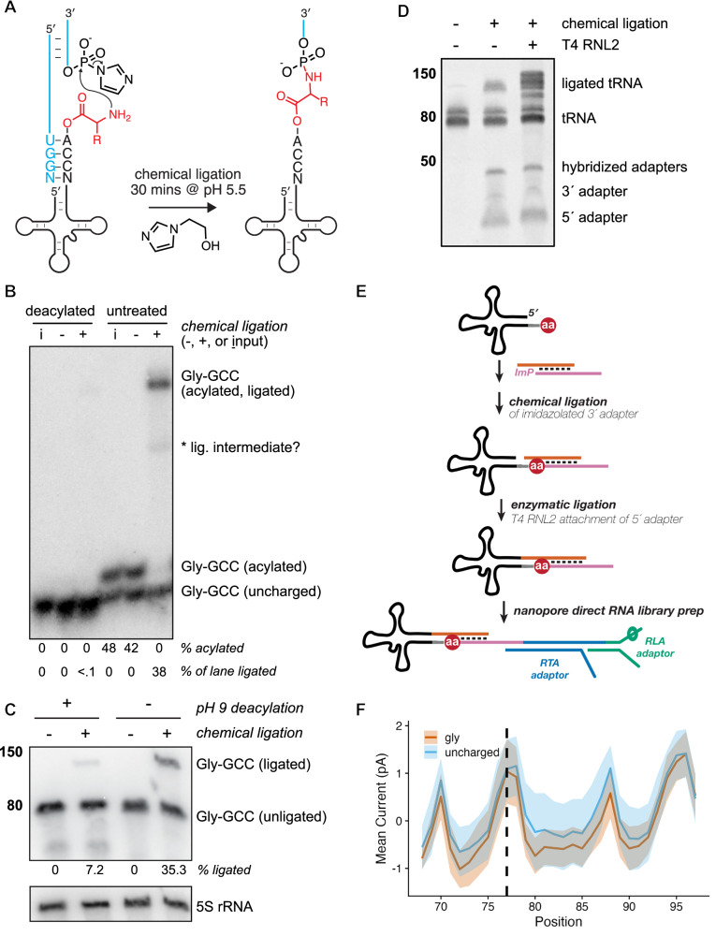
2.14 文献概览：Nanopore sequencing of intact aminoacylated tRNAs.
2.14 | Nature communications (2025) | 综述 | DOI 10.1038/s41467-025-62545-9
研究问题 / 背景
tRNA 修饰的错综复杂的情况带来了持续的分析挑战，这阻碍了同时解决这些问题的努力……
为了应对这些挑战，我们引入了“aa-tRNA-seq”，这是一种使用化学连接将电荷的氨基酸夹在中间的集成方法......
我们的方法在单分子水平上揭示了细胞样本中所有 tRNA 上附着的氨基酸的身份。
与本子项目的关系：该文可用于提取 tRNA 定量、注释、测序信号处理或预测算法的设计原则。
来源：Nature communications 2025; PMID 40835813; PMCID PMC12368100; DOI 10.1038/s41467-025-62545-9

Slide 90
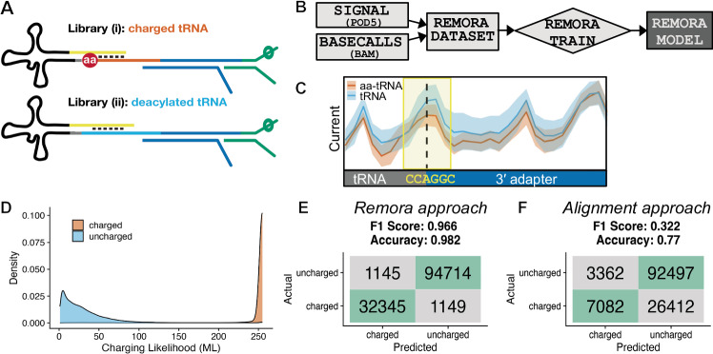
2.14 综述主要论点：Nanopore sequencing of intact aminoacylated tRNAs.
2.14 | Nature communications (2025) | 综述 | DOI 10.1038/s41467-025-62545-9
主要论点
化学连接方法能够选择性捕获完整的氨酰化 tRNA 在研究氨酰 RNA 的益生元作用时，我们……
我们意识到氨酰基-tRNA与这些底物类似，因此我们测试并发现合成的tRNA-Gly-GCC氨酰化......
为了加速氨酰基-tRNA的ɑ-氨基和激活的接头之间的反应，我们加入了1-(2-羟乙基)咪唑……
1c)，并在 pH 5.5 下对酿酒酵母 tRNA 进行 30 分钟的化学连接。
在这些条件下，我们实现了氨酰化芽殖酵母 tRNA 的有效连接，通过酸性 Northern 印迹测量，背景 <0.1%……
来源：Nature communications 2025; PMID 40835813; PMCID PMC12368100; DOI 10.1038/s41467-025-62545-9

Slide 91
2.14 综合观点与空白：Nanopore sequencing of intact aminoacylated tRNAs.
2.14 | Nature communications (2025) | 综述 | DOI 10.1038/s41467-025-62545-9
综合观点与空白
TransferRNA 的寿命很长，并且在其整个生命周期中经历反复的充电和脱酰化循环。
虽然 tRNA 生物发生被认为是一个复杂的协调过程——跨越转录、加工、修饰和氨酰化……
我们开发了一种化学连接方法来选择性捕获氨酰化的 tRNA，并用它来研究各种......中的 tRNA 氨酰化。
aa-tRNA 识别准确性的提高可能会进一步增强我们对 tRNA 修饰如何充当决定因素或反威慑作用的理解......
可用于本项目的提炼
与本子项目的关系：该文可用于提取 tRNA 定量、注释、测序信号处理或预测算法的设计原则。
来源：Nature communications 2025; PMID 40835813; PMCID PMC12368100; DOI 10.1038/s41467-025-62545-9

Slide 92
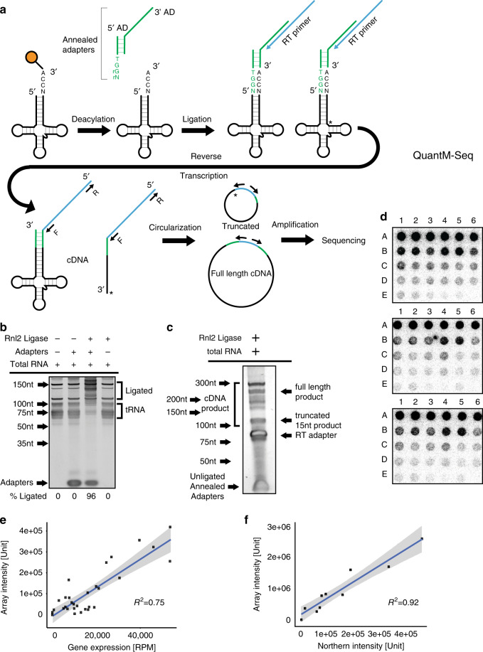
2.15 文献概览：Quantitative tRNA-sequencing uncovers metazoan tissue-specific tRNA regu…
2.15 | Nature communications (2020) | 实验研究 | DOI 10.1038/s41467-020-17879-x
研究问题 / 背景
遗传密码的翻译显然对所有生命都至关重要。
虽然核糖体是执行翻译的细胞工具，但它依赖于转移RNA (tRNA) 来正确破译……
tRNA 将密码子同一性转化为氨基酸同一性。
与本子项目的关系：该文可用于提取 tRNA 定量、注释、测序信号处理或预测算法的设计原则。
来源：Nature communications 2020; PMID 32796835; PMCID PMC7428014; DOI 10.1038/s41467-020-17879-x

Slide 93
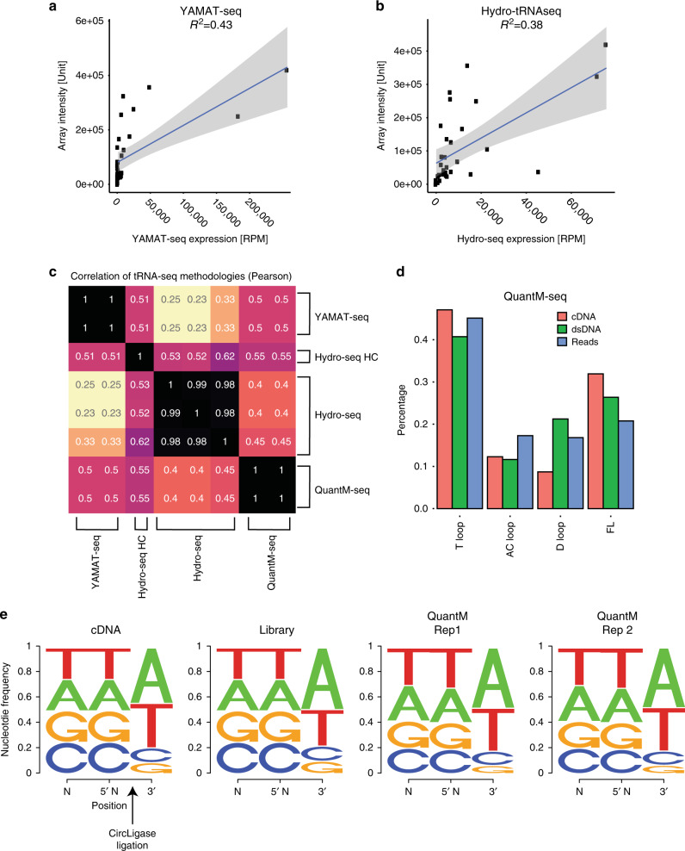
2.15 材料方法与结果：Quantitative tRNA-sequencing uncovers metazoan tissue-specific tRNA…
2.15 | Nature communications (2020) | 实验研究 | DOI 10.1038/s41467-020-17879-x
材料/方法/分析路线
核心结果
附加补充文件的说明
表明发生了强反密码子缓冲，减少了某些同译码器的表达，而另一些则增加了表达。
这种缓冲的机制和后果尚不清楚。
总的来说，我们强烈认为 Quant M-tRNA-seq 为社区提供了一种快速且相对简单的方法来稳健地监控 tRNA 水平......
诸如此类的技术应该会大大加速我们对tRNA如何影响正常和疾病状态的理解。
结果 通过 Quant M- tRNA-seq 对成熟 tRNA 进行高通量测序。
来源：Nature communications 2020; PMID 32796835; PMCID PMC7428014; DOI 10.1038/s41467-020-17879-x

Slide 94
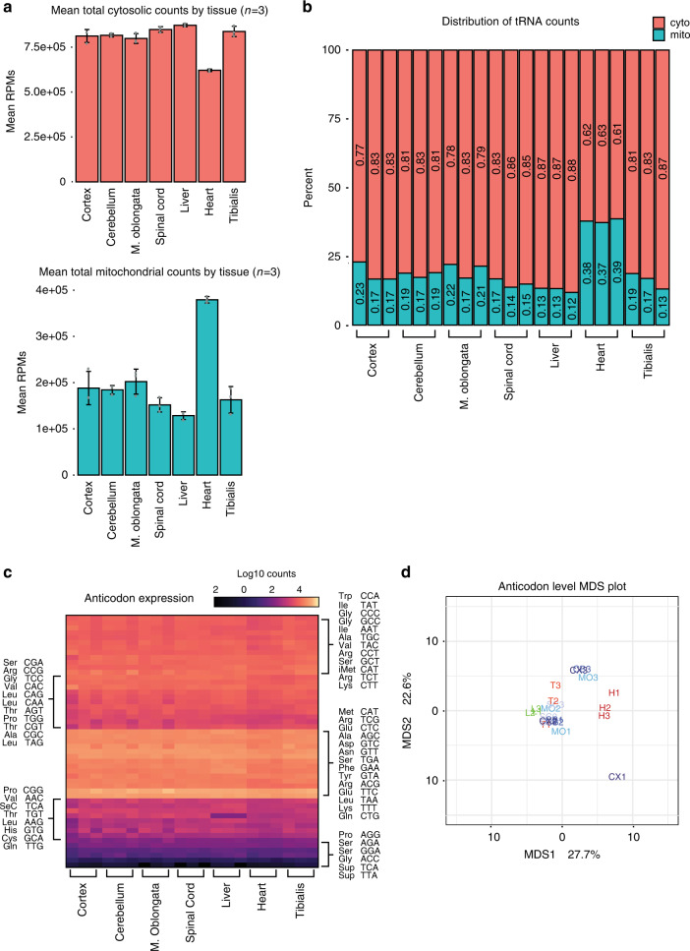
2.15 讨论与局限：Quantitative tRNA-sequencing uncovers metazoan tissue-specific tRNA r…
2.15 | Nature communications (2020) | 实验研究 | DOI 10.1038/s41467-020-17879-x
讨论与局限
从历史上看，由于碱基修饰和广泛的结构阻碍了 R 的第一链合成，tRNA 一直难以测序......
为了规避这些问题，少数已发表的方法采用了巧妙且多样化的文库制备策略。
然而，每个协议都有局限性。
YAMAT-seq 在某些 tRNA 的技术重复之间表现出变异性，并且不能代表许多 tRNA。
可用于本项目的提炼
与本子项目的关系：该文可用于提取 tRNA 定量、注释、测序信号处理或预测算法的设计原则。
来源：Nature communications 2020; PMID 32796835; PMCID PMC7428014; DOI 10.1038/s41467-020-17879-x

Slide 95
第 3 部分： tRNA 修饰指纹数据库
tRNA 修饰指纹数据库
本部分包含 15 篇文献，每篇 3 页。
1. tRNA 修改调整 m6A 相关的 mRNA 衰减。
2. 丙氨酰-tRNA 合成酶，AARS1，是一种乳酸传感器和乳酰转移酶，可乳酰化 p53…
3. 胆固醇反应性肝脏 tRNA 衍生的小 RNA 调节胆固醇稳态并……
4. TransferRNA modifications and cellular thermotolerance.
5. NAT10 通过染色质相关调节 p300/CBP 活性来促进癌症转移……
6. tRNA 作为大分子转录加工复合物的组装伴侣。
7. A ligation-independent sequencing method reveals tRNA-derived RNAs with blocked 3' termini.
8. m3C RNA 甲基转移酶 METTL6 识别 tRNA 的结构基础...
9. 与 EF-Tu-异亮氨酸 tRNA 结合的核糖体结构阐明了 AUG avoi 的机制...
10. tRNA renovatio：通过碎片重生。
11. Translational regulation by oxidative desulfuration of tRNA modifications.
12. ALKB-1- 依赖的 tRNA 甲基化是有效父系线粒体消除所必需的……
13. The molecular basis of tRNA selectivity by human pseudouridine synthase 3.
14. METTL1-mediated tRNA N7- 甲基鸟修饰的扰动会导致衰老并……
15. Coronaviruses reprogram the tRNA epitranscriptome to favor viral protein expression.

Slide 96
3.1 文献概览：tRNA modifications tune m6A-dependent mRNA decay.
3.1 | Cell (2025) | 实验研究 | DOI 10.1016/j.cell.2025.04.013
研究问题 / 背景
表观转录组标记 m 6 A 修饰来自数千个后生动物基因的转录本并影响它们的加工和代谢 1 , 2 。
这包括 mRNA 前的拼接、mRNA 导出、本地化和翻译。
然而，到目前为止，m 6 A 最突出的功能是它对 mRNA 衰减 3 的影响。
与本子项目的关系：该文可转化为修饰位点、实验条件、检测技术和证据等级字段。
来源：Cell 2025; PMID 40311619; PMCID PMC12255531; DOI 10.1016/j.cell.2025.04.013

Slide 97
3.1 材料方法与结果：tRNA modifications tune m6A-dependent mRNA decay.
3.1 | Cell (2025) | 实验研究 | DOI 10.1016/j.cell.2025.04.013
材料/方法/分析路线
核心结果
本研究中生成的所有独特资源均可根据合理要求与完整的材料转移农业组织从主要联系人处获取...
mi CLIP 库的准备如前所述 5 。
来自所有 mi CLIP 数据集（参见关键资源表）的原始测序读数被连接，与 STAR 到 GRCh38/hg19 对齐并去重复......
以端到端模式进行比对，以评估 C 到 T 转换的读段内分布。
mRNA 中的化学修饰核苷酸是基因表达的关键调节因子，主要通过与读码器蛋白相互作用来实现……
在这里，我们提出了一种机制，通过该机制，tRNA 在翻译过程中读取表观转录组标记 N6-methyladenosine (m6A)。
用 m6A 修饰的密码子被核糖体解码效率低下，使它们“非最佳”并诱导核糖体碰撞......
这将 mRNA 翻译与衰变结合起来。
tRNA 反密码子环中的 5-甲氧基羰基甲基-2-硫尿苷 (mcm5s2U) 可抵消这种影响。
来源：Cell 2025; PMID 40311619; PMCID PMC12255531; DOI 10.1016/j.cell.2025.04.013

Slide 98
3.1 讨论与局限：tRNA modifications tune m6A-dependent mRNA decay.
3.1 | Cell (2025) | 实验研究 | DOI 10.1016/j.cell.2025.04.013
讨论与局限
化学修饰的核苷酸可调节不同tRNA物种的活性，例如mRNA、tRNA和rRNA。
在这里，我们展示了不同 RNA 物种中的两种这样的核苷酸修饰在细胞中的分子水平上相互作用，以发挥体内功能……
在单核苷酸分辨率下使用不同的 m 6 A 图谱，我们发现 mRNA 衰减与 CDS 中的 m 6 A 水平相关（图 1 和 S1…
通过将核糖体分析与 METTL3 小分子抑制剂的使用相结合，我们表明大多数密码子的翻译变得不那么有效......
可用于本项目的提炼
与本子项目的关系：该文可转化为修饰位点、实验条件、检测技术和证据等级字段。
来源：Cell 2025; PMID 40311619; PMCID PMC12255531; DOI 10.1016/j.cell.2025.04.013

Slide 99
3.2 文献概览：Alanyl-tRNA synthetase, AARS1, is a lactate sensor and lactyltransferase…
3.2 | Cell (2024) | 实验研究 | DOI 10.1016/j.cell.2024.04.002
研究问题 / 背景
赖氨酸乳酰化是一种翻译后修饰，将细胞代谢与蛋白质功能联系起来。
在这里，我们发现 AARS1 作为乳酸传感器发挥作用，介导肿瘤细胞中的整体赖氨酸酰化。
AARS1 与乳酸结合并催化乳酸-AMP 的形成，然后将乳酸转移至裂解受体残基。
与本子项目的关系：该文可转化为修饰位点、实验条件、检测技术和证据等级字段。
来源：Cell 2024; PMID 38653238; PMCID 无; DOI 10.1016/j.cell.2024.04.002

Slide 100
3.2 材料方法与结果：Alanyl-tRNA synthetase, AARS1, is a lactate sensor and lactyltransfe…
3.2 | Cell (2024) | 实验研究 | DOI 10.1016/j.cell.2024.04.002
材料/方法/分析路线
核心结果
全文方法段未能自动稳定抽取；本页基于摘要、题名、图像和可下载全文信息概括实验/分析路线。
赖氨酸乳酰化是一种翻译后修饰，将细胞代谢与蛋白质功能联系起来。
在这里，我们发现 AARS1 作为乳酸传感器发挥作用，介导肿瘤细胞中的整体赖氨酸酰化。
AARS1 与乳酸结合并催化乳酸-AMP 的形成，然后将乳酸转移至裂解受体残基。
蛋白质组学研究揭示了大量 AARS1 靶标，包括 p53，其中 DNA 结合域中的赖氨酸 120 和赖氨酸 139 是乳酸盐......
携带组成型乳酰化赖氨酸残基的 p53 变体的生成和利用表明，AARS1 p53 的乳酰化阻碍了其……
来源：Cell 2024; PMID 38653238; PMCID 无; DOI 10.1016/j.cell.2024.04.002

Slide 101
3.2 讨论与局限：Alanyl-tRNA synthetase, AARS1, is a lactate sensor and lactyltransfera…
3.2 | Cell (2024) | 实验研究 | DOI 10.1016/j.cell.2024.04.002
讨论与局限
赖氨酸乳酰化是一种翻译后修饰，将细胞代谢与蛋白质功能联系起来。
在这里，我们发现 AARS1 作为乳酸传感器发挥作用，介导肿瘤细胞中的整体赖氨酸酰化。
AARS1 与乳酸结合并催化乳酸-AMP 的形成，然后将乳酸转移至裂解受体残基。
蛋白质组学研究揭示了大量 AARS1 靶标，包括 p53，其中 DNA 结合域中的赖氨酸 120 和赖氨酸 139 是乳酸盐......
可用于本项目的提炼
与本子项目的关系：该文可转化为修饰位点、实验条件、检测技术和证据等级字段。
来源：Cell 2024; PMID 38653238; PMCID 无; DOI 10.1016/j.cell.2024.04.002

Slide 102
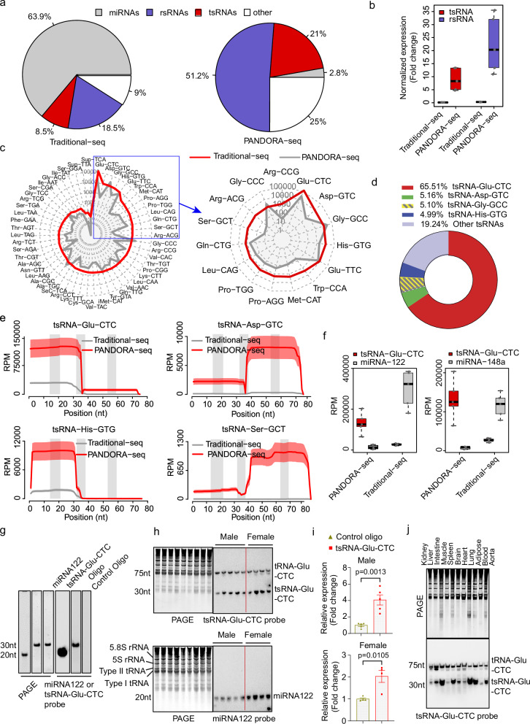
3.3 文献概览：A cholesterol-responsive hepatic tRNA-derived small RNA regulates cholest…
3.3 | Nature communications (2025) | 实验研究 | DOI 10.1038/s41467-025-67387-z
研究问题 / 背景
胆固醇是细胞膜的重要组成部分，也是多种类固醇激素和胆汁酸的前体 1 – 3 。
胆固醇稳态对于正常的细胞和生物功能至关重要，异常的胆固醇稳态可能导致......
胆固醇浓度受到反馈控制系统的严格调节，包括转录和转录后机制 1 , 2 。
与本子项目的关系：该文可转化为修饰位点、实验条件、检测技术和证据等级字段。
来源：Nature communications 2025; PMID 41398161; PMCID PMC12706008; DOI 10.1038/s41467-025-67387-z

Slide 103
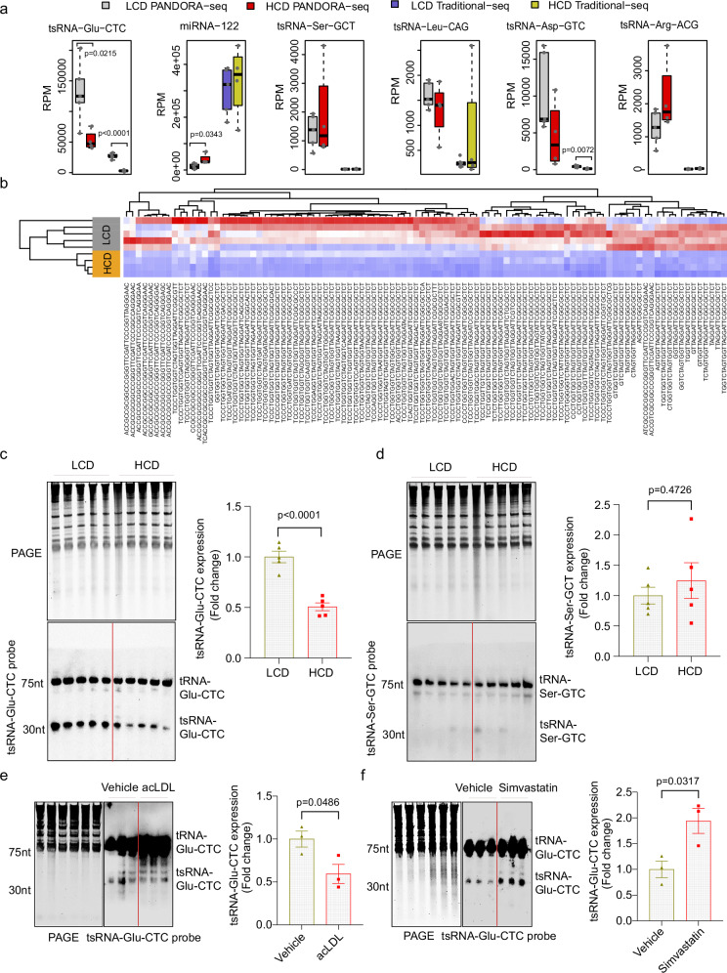
3.3 材料方法与结果：A cholesterol-responsive hepatic tRNA-derived small RNA regulates ch…
3.3 | Nature communications (2025) | 实验研究 | DOI 10.1038/s41467-025-67387-z
材料/方法/分析路线
核心结果
附加补充文件说明
PANDORA-seq 但不是传统的小 RNA-seq 将 ts RNA-Glu-CTC 识别为肝脏中最丰富的 ts RNA 许多 sncRNAs 包括 ts RNAs...
为了解决这个障碍，我们最近开发了一种先进的 PANDORA-seq 来消除 RNA 修饰引起的序列干扰21，……
肝脏是一个关键器官，具有许多关键功能，包括调节脂质稳态。
为了揭示肝脏 sncRNA 谱，我们从小鼠肝脏中分离出总 RNA，并进行 PANDORA-seq 和传统的小 RNA 序列……
正如预期的那样，传统的 RNA-seq 将 mi RNA 识别为肝脏中最丰富的 sncRNA 物种（图 1）。
来源：Nature communications 2025; PMID 41398161; PMCID PMC12706008; DOI 10.1038/s41467-025-67387-z

Slide 104
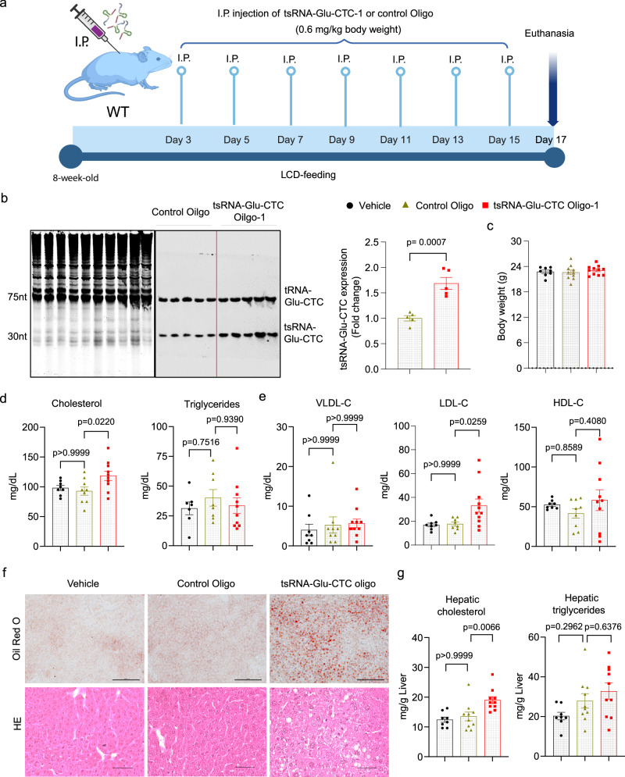
3.3 讨论与局限：A cholesterol-responsive hepatic tRNA-derived small RNA regulates chol…
3.3 | Nature communications (2025) | 实验研究 | DOI 10.1038/s41467-025-67387-z
讨论与局限
sncRNA 在正常和病理条件下调节众多生物过程中发挥着不同的作用 63 、 64 。
对于 CVD 研究，大多数研究都集中在调查 mi RNA 的功能，这些 RNA 以前被认为是主要的调节性 sncRNA。
这些研究导致了脂质代谢调节中重要的 miRNA 的鉴定和CVD 4 , 7 – 11 , 65 , 66 。
通过先进的 RNA 测序方法，最近的研究揭示了各种组织和细胞中令人惊讶的新 sncRNA 景观 21 , 41 , 44 ...
可用于本项目的提炼
与本子项目的关系：该文可转化为修饰位点、实验条件、检测技术和证据等级字段。
来源：Nature communications 2025; PMID 41398161; PMCID PMC12706008; DOI 10.1038/s41467-025-67387-z

Slide 105
3.4 文献概览：TransferRNA modifications and cellular thermotolerance.
3.4 | Molecular cell (2024) | 综述 | DOI 10.1016/j.molcel.2023.11.041
研究问题 / 背景
RNA 分子经过转录后修饰以获得不同的功能。
TransferRNA (tRNA) 具有最广泛和最多数量的 RNA 修改。
tRNA 修饰对于解码遗传密码和稳定 tRNA 分子的三级结构至关重要。
与本子项目的关系：该文可转化为修饰位点、实验条件、检测技术和证据等级字段。
来源：Molecular cell 2024; PMID 38181765; PMCID 无; DOI 10.1016/j.molcel.2023.11.041

Slide 106
3.4 综述主要论点：TransferRNA modifications and cellular thermotolerance.
3.4 | Molecular cell (2024) | 综述 | DOI 10.1016/j.molcel.2023.11.041
主要论点
RNA 分子经过转录后修饰以获得不同的功能。
TransferRNA (tRNA) 具有最广泛和最多数量的 RNA 修改。
tRNA 修饰对于解码遗传密码和稳定 tRNA 分子的三级结构至关重要。
tRNA 修饰的交替直接调节 tRNA 的结构和功能并调节基因表达。
值得注意的是，嗜热生物体表现出特征性的 tRNA 修饰，这些修饰可根据不同的生长温度进行动态调节……
来源：Molecular cell 2024; PMID 38181765; PMCID 无; DOI 10.1016/j.molcel.2023.11.041

Slide 107
3.4 综合观点与空白：TransferRNA modifications and cellular thermotolerance.
3.4 | Molecular cell (2024) | 综述 | DOI 10.1016/j.molcel.2023.11.041
综合观点与空白
RNA 分子经过转录后修饰以获得不同的功能。
TransferRNA (tRNA) 具有最广泛和最多数量的 RNA 修改。
tRNA 修饰对于解码遗传密码和稳定 tRNA 分子的三级结构至关重要。
tRNA 修饰的交替直接调节 tRNA 的结构和功能并调节基因表达。
可用于本项目的提炼
与本子项目的关系：该文可转化为修饰位点、实验条件、检测技术和证据等级字段。
来源：Molecular cell 2024; PMID 38181765; PMCID 无; DOI 10.1016/j.molcel.2023.11.041

Slide 108
3.5 文献概览：NAT10 promotes cancer metastasis by modulating p300/CBP activity through c…
3.5 | Molecular cell (2025) | 实验研究 | DOI 10.1016/j.molcel.2025.11.010
研究问题 / 背景
转移是癌细胞扩散到远处器官的复杂过程，仍然是肿瘤学中最艰巨的挑战之一 1 , 2 。
转移与大多数癌症相关死亡有关，并限制了现有疗法的成功 3 。
许多遗传因素 1 、 4 、表观遗传因素 5 和微环境因素 6 都与转移级联反应有关，这强调了...
与本子项目的关系：该文可转化为修饰位点、实验条件、检测技术和证据等级字段。
来源：Molecular cell 2025; PMID 41344331; PMCID PMC12709618; DOI 10.1016/j.molcel.2025.11.010

Slide 109
3.5 材料方法与结果：NAT10 promotes cancer metastasis by modulating p300/CBP activity thro…
3.5 | Molecular cell (2025) | 实验研究 | DOI 10.1016/j.molcel.2025.11.010
材料/方法/分析路线
核心结果
NAT10-d TAG 敲入载体是使用其他地方描述的协议构建的 31 。
C-终端定位指南RNA是使用CRISPick网页设计的。
从 IDT 购买的 sg RNA 寡核苷酸在 p X330A-1×2 (Addgene, #58766) 质粒的 Bbs I 限制性位点中退火并连接到 m…
然后使用 Golden Gate Assembly（New…
蛋白质和 RNA 乙酰化对于发育和癌症进展至关重要。
NAT10 是唯一已知的负责 N4-acetylcytidine (ac4C) 修饰 RNA 的乙酰转移酶。
然而，NAT10 促进癌症进展的机制仍不清楚。
在这里，我们证明 NAT10 与核孔处的机械敏感、转移易感性蛋白复合物相互作用。
在同种异体移植和基因工程小鼠乳腺癌模型中，NAT10 乙酰化活性的丧失显着减少了肺转移……
来源：Molecular cell 2025; PMID 41344331; PMCID PMC12709618; DOI 10.1016/j.molcel.2025.11.010

Slide 110
3.5 讨论与局限：NAT10 promotes cancer metastasis by modulating p300/CBP activity throug…
3.5 | Molecular cell (2025) | 实验研究 | DOI 10.1016/j.molcel.2025.11.010
讨论与局限
在这项研究中，我们将 NAT10 确定为乳腺癌转移相关因素。
除了其典型的核仁作用之​​外，NAT10 对细胞外基质硬度敏感，并与核孔处的 NUP210 相互作用。
尽管 NAT10 和 NUP210 之间的精确机制联系仍有待定义，但我们的数据表明它们在共同的途径中发挥作用。
NAT10 调节 NUP210 增强子的转录活性，NAT10 的一个子集定位于核孔相关增强子，富集于…
可用于本项目的提炼
与本子项目的关系：该文可转化为修饰位点、实验条件、检测技术和证据等级字段。
来源：Molecular cell 2025; PMID 41344331; PMCID PMC12709618; DOI 10.1016/j.molcel.2025.11.010

Slide 111
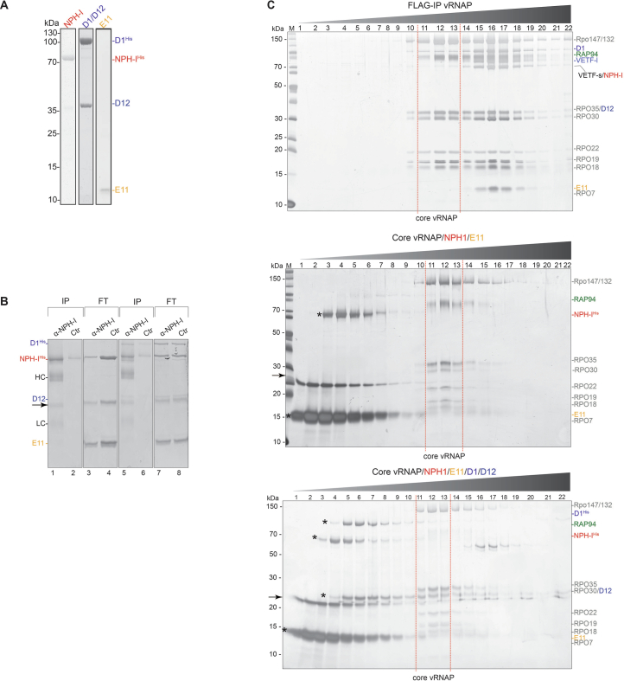
3.6 文献概览：tRNA as an assembly chaperone for a macromolecular transcription-processi…
3.6 | Nature structural & molecular biology (2025) | 综述 | DOI 10.1038/s41594-025-01653-y
研究问题 / 背景
转移RNA (tRNA) 因其在翻译中的作用而得到广泛认可。
在这里，我们描述了 tRNA 的一个先前未识别的功能作为装配伴侣。
在痘病毒感染期间，缺乏反密码子 mcm5s2U34 修饰的 tRNAGln/Arg 被专门从细胞 tRNA 池中隔离到……
与本子项目的关系：该文可转化为修饰位点、实验条件、检测技术和证据等级字段。
来源：Nature structural & molecular biology 2025; PMID 40908366; PMCID PMC12618233; DOI 10.1038/s41594-025-01653-y

Slide 112
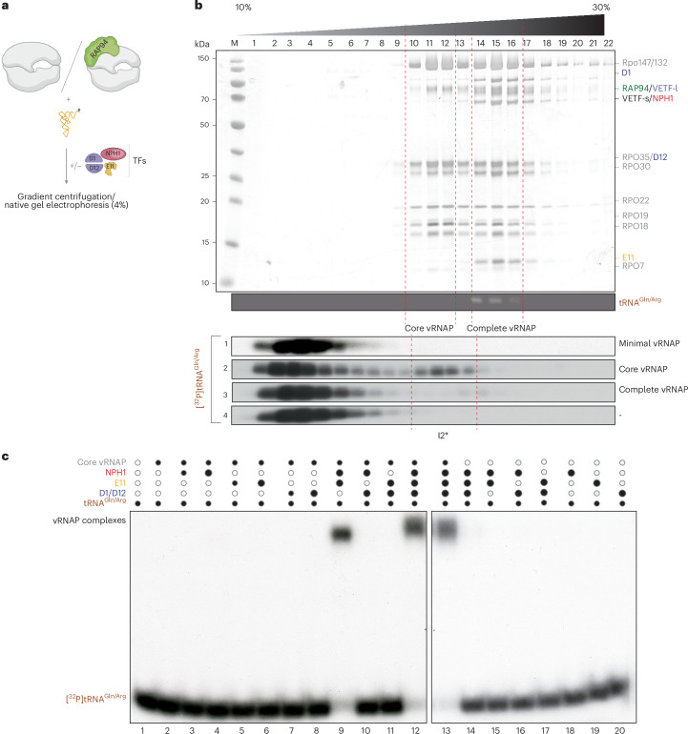
3.6 综述主要论点：tRNA as an assembly chaperone for a macromolecular transcription-pro…
3.6 | Nature structural & molecular biology (2025) | 综述 | DOI 10.1038/s41594-025-01653-y
主要论点
通过 tRNAGln/Arg 协调组装 Rap94、NPH-I 和 E11 与 v RNAP 测试 tRNAGln/Arg 是否充当组装伴侣而不是...
我们分离出 v RNAP 的最小版本，由八个 Rpo 子单元组成，仅作为推测的组装起点。
该单元与重组转录因子一起（扩展数据图 1）。
1a) 和从完整 v RNAP 中分离的 tRNAGln/Arg，然后用于研究体外完整 v RNAP 的形成（图 1a）。
共沉降和凝胶迁移率变化实验表明，单独的[32P]tRNAGln/Arg未能结合最小v RNAP（图1）。
来源：Nature structural & molecular biology 2025; PMID 40908366; PMCID PMC12618233; DOI 10.1038/s41594-025-01653-y

Slide 113
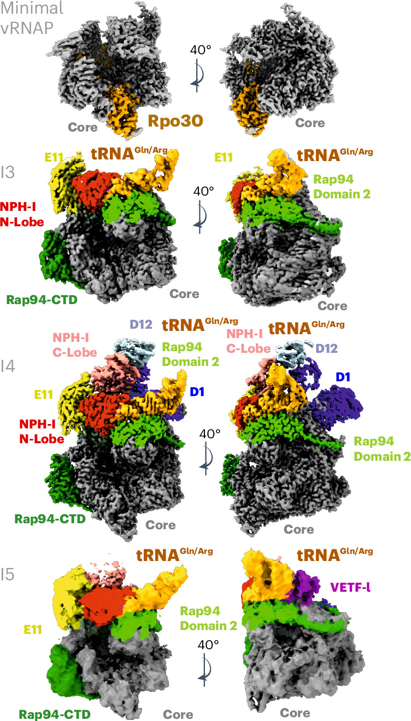
3.6 综合观点与空白：tRNA as an assembly chaperone for a macromolecular transcription-proce…
3.6 | Nature structural & molecular biology (2025) | 综述 | DOI 10.1038/s41594-025-01653-y
综合观点与空白
在这项研究中，我们通过生化和结构（冷冻-EM）方法相结合，剖析了完整 v RNAP 的整个组装途径......
我们的研究结果确定 tRNA Gln/Arg 作为大分子转录和加工复合物的组装伴侣，从而添加了一种新的 aspe…
组装伴侣是一组异质因素，它们将彼此之间很少或没有亲和力的组件连接起来，通常…
然而，它们对于组装单元的功能没有进一步的作用，并且经常从组装的颗粒中解离。
可用于本项目的提炼
与本子项目的关系：该文可转化为修饰位点、实验条件、检测技术和证据等级字段。
来源：Nature structural & molecular biology 2025; PMID 40908366; PMCID PMC12618233; DOI 10.1038/s41594-025-01653-y

Slide 114
3.7 文献概览：A ligation-independent sequencing method reveals tRNA-derived RNAs with b…
3.7 | Molecular cell (2024) | 实验研究 | DOI 10.1016/j.molcel.2024.07.008
研究问题 / 背景
尽管有多种可用的测序方法，但 RNA 大小和化学修饰的多样性使得捕获所有 RNA 变得困难......
我们开发了一种将准随机引发与模板切换相结合的方法，从任何长度的 RNA 分子构建测序文库……
我们对所有类型的 RNA (LIDAR) 进行独立于连接的检测，是一种简单、有效的工具，可识别和量化所有类别的编码，并且不...
与本子项目的关系：该文可转化为修饰位点、实验条件、检测技术和证据等级字段。
来源：Molecular cell 2024; PMID 39096899; PMCID PMC11455606; DOI 10.1016/j.molcel.2024.07.008

Slide 115
3.7 材料方法与结果：A ligation-independent sequencing method reveals tRNA-derived RNAs w…
3.7 | Molecular cell (2024) | 实验研究 | DOI 10.1016/j.molcel.2024.07.008
材料/方法/分析路线
核心结果
全文方法段未能自动稳定抽取；本页基于摘要、题名、图像和可下载全文信息概括实验/分析路线。
尽管有多种可用的测序方法，但 RNA 大小和化学修饰的多样性使得捕获所有 RNA 变得困难......
我们开发了一种将准随机引发与模板切换相结合的方法，从任何长度的 RNA 分子构建测序文库……
我们对所有类型的 RNA (LIDAR) 进行独立于连接的检测，是一种简单、有效的工具，可识别和量化所有类别的编码，并且不...
通过LIDAR，我们全面表征了小鼠胚胎干细胞、神经祖细胞、小鼠组织和精子的转录组。
与传统的连接依赖性测序方法相比，LIDAR 检测到更多种类的 tRNA 衍生 RNA (t DR)，并发现……
来源：Molecular cell 2024; PMID 39096899; PMCID PMC11455606; DOI 10.1016/j.molcel.2024.07.008

Slide 116
3.7 讨论与局限：A ligation-independent sequencing method reveals tRNA-derived RNAs wit…
3.7 | Molecular cell (2024) | 实验研究 | DOI 10.1016/j.molcel.2024.07.008
讨论与局限
尽管有多种可用的测序方法，但 RNA 大小和化学修饰的多样性使得捕获所有 RNA 变得困难......
我们开发了一种将准随机引发与模板切换相结合的方法，从任何长度的 RNA 分子构建测序文库……
我们对所有类型的 RNA (LIDAR) 进行独立于连接的检测，是一种简单、有效的工具，可识别和量化所有类别的编码，并且不...
通过LIDAR，我们全面表征了小鼠胚胎干细胞、神经祖细胞、小鼠组织和精子的转录组。
可用于本项目的提炼
与本子项目的关系：该文可转化为修饰位点、实验条件、检测技术和证据等级字段。
来源：Molecular cell 2024; PMID 39096899; PMCID PMC11455606; DOI 10.1016/j.molcel.2024.07.008

Slide 117
3.8 文献概览：Structural basis of tRNA recognition by the m3C RNA methyltransferase MET…
3.8 | Nature structural & molecular biology (2024) | 实验研究 | DOI 10.1038/s41594-024-01341-3
研究问题 / 背景
tRNA 反密码子环中 32 位胞嘧啶甲基化为 3-甲基胞嘧啶 (m3C) 对于细胞翻译保真度至关重要。
RNA 甲基转移酶的错误调节导致这种修饰可能导致侵袭性癌症和代谢紊乱。
在这里，我们报道了人类 m3C tRNA 甲基转移酶 METTL6 与丝氨酰-tRNA 合成酶（S…
与本子项目的关系：该文可转化为修饰位点、实验条件、检测技术和证据等级字段。
来源：Nature structural & molecular biology 2024; PMID 38918637; PMCID PMC11479938; DOI 10.1038/s41594-024-01341-3

Slide 118
3.8 材料方法与结果：Structural basis of tRNA recognition by the m3C RNA methyltransferas…
3.8 | Nature structural & molecular biology (2024) | 实验研究 | DOI 10.1038/s41594-024-01341-3
材料/方法/分析路线
核心结果
、其他参考文献、自然组合报告摘要、源数据、扩展数据、补充信息、致谢、同行报告……
RNA 核苷酸甲基化：2021 年更新。
快速 tRNA 衰减可能是由于缺乏非必要的修改而导致的。
逆行转移RNA核导入将酿酒酵母的tRNA质量控制提高到了一个新水平。
，我们鉴定出甲基转移酶 METTL11A 和 METTL11B，它们使蛋白质的 N- 末端 α-氨基甲基化，作为具有 si 的亲戚......
总体而言，我们的 METTL6–Ser RS–tRNASer 复杂结构识别了 m3C 甲基转移酶特异性 RNA- 结合域，这与 so-fa...
受体臂 D 臂 T 臂 反密码子臂 m3C 位点 可变臂 32 26 22 13 7 65 49 48 53 61 1 76 18 19 44 5'P 3'OH 47B 47D 47F 47G d tRNASer t RN…
1 | Ser RS–tRNA–METTL6 复合体的结构。
a，人类 METTL6 和 Ser RS 的域组织。
来源：Nature structural & molecular biology 2024; PMID 38918637; PMCID PMC11479938; DOI 10.1038/s41594-024-01341-3

Slide 119
3.8 讨论与局限：Structural basis of tRNA recognition by the m3C RNA methyltransferase…
3.8 | Nature structural & molecular biology (2024) | 实验研究 | DOI 10.1038/s41594-024-01341-3
讨论与局限
在这项工作中，我们提出了 METTL6 的冷冻-EM结构，与结合到甲基转移副产物 m3C32-mod 上的 Ser RS 复合。
我们确定了 METTL6 的三重 tRNA 结合域，并表明 Ser RS 作为增强 METTL6 行为的 tRNA 选择因子是必要的……
氨基乙酰化酶的独立于氨基乙酰化的功能已被鉴定，最常见的是基因调节自动反馈机制53-56。
Ser RS 在血管发育中发挥着非典型作用，与其氨酰化活性无关57-59。
可用于本项目的提炼
与本子项目的关系：该文可转化为修饰位点、实验条件、检测技术和证据等级字段。
来源：Nature structural & molecular biology 2024; PMID 38918637; PMCID PMC11479938; DOI 10.1038/s41594-024-01341-3

Slide 120
3.9 文献概览：Structures of the ribosome bound to EF-Tu-isoleucine tRNA elucidate the m…
3.9 | Nature structural & molecular biology (2024) | 实验研究 | DOI 10.1038/s41594-024-01236-3
研究问题 / 背景
细菌核糖体解码 MessengerRNA 时出错的频率较低，每 1 × 104 个密码子就有 1 次误读事件。
在通用遗传密码中，AUN 密码子框指定了两种氨基酸：异亮氨酸和蛋氨酸。
在细菌和古细菌中，AUA 和 AUG 密码子的解码特异性依赖于需要修改 C3 的摆动避免策略......
与本子项目的关系：该文可转化为修饰位点、实验条件、检测技术和证据等级字段。
来源：Nature structural & molecular biology 2024; PMID 38538914; PMCID PMC11537720; DOI 10.1038/s41594-024-01236-3

Slide 121
3.9 材料方法与结果：Structures of the ribosome bound to EF-Tu-isoleucine tRNA elucidate…
3.9 | Nature structural & molecular biology (2024) | 实验研究 | DOI 10.1038/s41594-024-01236-3
材料/方法/分析路线
核心结果
全文方法段未能自动稳定抽取；本页基于摘要、题名、图像和可下载全文信息概括实验/分析路线。
细菌核糖体解码 MessengerRNA 时出错的频率较低，每 1 × 104 个密码子就有 1 次误读事件。
在通用遗传密码中，AUN 密码子框指定了两种氨基酸：异亮氨酸和蛋氨酸。
在细菌和古细菌中，AUA 和 AUG 密码子的解码特异性依赖于需要修改 C3 的摆动避免策略......
在摆动位置具有 2-赖氨酰胞苷（赖氨酸）的细菌 tRNAIle CAU 破译 AUA，同时避免 AUG。
在这里，我们报告了大肠杆菌 70S 核糖体与热不稳定延伸因子复合的冷冻电子显微镜结构 (EF-Tu)…
来源：Nature structural & molecular biology 2024; PMID 38538914; PMCID PMC11537720; DOI 10.1038/s41594-024-01236-3

Slide 122
3.9 讨论与局限：Structures of the ribosome bound to EF-Tu-isoleucine tRNA elucidate th…
3.9 | Nature structural & molecular biology (2024) | 实验研究 | DOI 10.1038/s41594-024-01236-3
讨论与局限
在解码同源 AUA（结构 I）和近同源 AUG（结构 II）密码子时捕获的 70S 核糖体结构揭示了 m…
复合物的核糖体沉淀分析表明 EF-Tu•GDPCP•Ile-tRNA Ile LAU 与用 AUG 密码子编程的核糖体相关联。
基于这一观察，我们首先收集了在解码过程中与核糖体结合的EF-Tu•GDPCP•Ile-tRNA Ile LAU的cryo-EM数据......
然而，尽管使用重点 3D 变异性分析和 3D 分类进行了广泛的颗粒分选，但没有类别平均值显示 EF-Tu-te...
可用于本项目的提炼
与本子项目的关系：该文可转化为修饰位点、实验条件、检测技术和证据等级字段。
来源：Nature structural & molecular biology 2024; PMID 38538914; PMCID PMC11537720; DOI 10.1038/s41594-024-01236-3

Slide 123
3.10 文献概览：tRNA renovatio: Rebirth through fragmentation.
3.10 | Molecular cell (2023) | 综述 | DOI 10.1016/j.molcel.2023.09.016
研究问题 / 背景
tRNA 函数基于独特的结构，可以使用反密码子三核苷酸进行 mRNA 解码。
这些结构使用 3D 形状和序列特征与特定的氨酰基-tRNA 合成酶和核糖体相互作用。
除了翻译之外，tRNA 还可以作为与其他 RNA 和蛋白质相互作用的多功能信号分子。
与本子项目的关系：该文可转化为修饰位点、实验条件、检测技术和证据等级字段。
来源：Molecular cell 2023; PMID 37802077; PMCID PMC10841463; DOI 10.1016/j.molcel.2023.09.016

Slide 124
3.10 综述主要论点：tRNA renovatio: Rebirth through fragmentation.
3.10 | Molecular cell (2023) | 综述 | DOI 10.1016/j.molcel.2023.09.016
主要论点
tRNA 函数基于独特的结构，可以使用反密码子三核苷酸进行 mRNA 解码。
这些结构使用 3D 形状和序列特征与特定的氨酰基-tRNA 合成酶和核糖体相互作用。
除了翻译之外，tRNA 还可以作为与其他 RNA 和蛋白质相互作用的多功能信号分子。
该段网页/PDF 自动抽取失败；请以原文 PDF、DOI 或 PubMed 记录为准。
这些 ts RNA 利用其线性序列和新排列的 3D 结构来实现意想不到的生物功能，体现了 tRNA“renova...
来源：Molecular cell 2023; PMID 37802077; PMCID PMC10841463; DOI 10.1016/j.molcel.2023.09.016

Slide 125
3.10 综合观点与空白：tRNA renovatio: Rebirth through fragmentation.
3.10 | Molecular cell (2023) | 综述 | DOI 10.1016/j.molcel.2023.09.016
综合观点与空白
tRNA 函数基于独特的结构，可以使用反密码子三核苷酸进行 mRNA 解码。
这些结构使用 3D 形状和序列特征与特定的氨酰基-tRNA 合成酶和核糖体相互作用。
除了翻译之外，tRNA 还可以作为与其他 RNA 和蛋白质相互作用的多功能信号分子。
该段网页/PDF 自动抽取失败；请以原文 PDF、DOI 或 PubMed 记录为准。
可用于本项目的提炼
与本子项目的关系：该文可转化为修饰位点、实验条件、检测技术和证据等级字段。
来源：Molecular cell 2023; PMID 37802077; PMCID PMC10841463; DOI 10.1016/j.molcel.2023.09.016

Slide 126
3.11 文献概览：Translational regulation by oxidative desulfuration of tRNA modifications.
3.11 | Nature communications (2026) | 实验研究 | DOI 10.1038/s41467-026-70126-7
研究问题 / 背景
TransferRNA (tRNA) 反密码子区域的修饰对于准确有效的蛋白质合成至关重要。
5-甲基-2-硫尿苷衍生物 (xm5s2U) 是 tRNA 反密码子摆动位置的主要修饰，解码嘌呤结尾的双密码子……
虽然 xm5s2U 的硫代羰基提高了解码效率，但它在化学上容易氧化脱硫，产生 4-pyri…
与本子项目的关系：该文可转化为修饰位点、实验条件、检测技术和证据等级字段。
来源：Nature communications 2026; PMID 41807381; PMCID PMC12976133; DOI 10.1038/s41467-026-70126-7

Slide 127
3.11 材料方法与结果：Translational regulation by oxidative desulfuration of tRNA modifica…
3.11 | Nature communications (2026) | 实验研究 | DOI 10.1038/s41467-026-70126-7
材料/方法/分析路线
核心结果
大肠杆菌菌株 BW25113 获自国家生物资源工程 E。
大肠杆菌）在国家遗传学研究所（日本三岛）。
Δmnm A 菌株是从大肠杆菌中获得的。
大肠杆菌 KEIO 收集资源（日本东京）76。
哺乳动物和细菌 tRNA 中 h2U 衍生物的检测我们回顾了之前的液相色谱-质谱 (LC-MS) 数据……
在对小鼠肝脏总 RNA 进行 LC-MS 核苷分析时，我们清楚地检测到 m/z 301 的未分配核苷（图 1）。
此外，我们还在猪肝中分离的线粒体tRNALys中检测到了m/z 366的核苷（图1）。
这些核苷的碰撞诱导解离 (CID) 产生碱基相关离子 (BH2 +)，同时损失未修饰的核糖（图 1）。
1e，f），表明 32 Da 损失源于它们的碱基。
来源：Nature communications 2026; PMID 41807381; PMCID PMC12976133; DOI 10.1038/s41467-026-70126-7

Slide 128
3.11 讨论与局限：Translational regulation by oxidative desulfuration of tRNA modificati…
3.11 | Nature communications (2026) | 实验研究 | DOI 10.1038/s41467-026-70126-7
讨论与局限
同时，mcm5h2U34 通过独特的几何结构与 A3 配对，该几何结构涉及 mcm5h2U34 的 O4 和 A3 的 N6 之间的单个 H- 键（图 1）。
mcm5h2U 的 N3 原子由于其化学性质而不再充当质子供体，因此它不参与任何额外的 H- 键合（图 1）。
观察到的具有单个 H- 键的几何结构可以解释为什么 s2U 到 h2U 的转换会导致识别 AAA 密码子的能力丧失（Fi…
5 | tRNA 修饰的脱硫会影响氨酰化。
可用于本项目的提炼
与本子项目的关系：该文可转化为修饰位点、实验条件、检测技术和证据等级字段。
来源：Nature communications 2026; PMID 41807381; PMCID PMC12976133; DOI 10.1038/s41467-026-70126-7

Slide 129
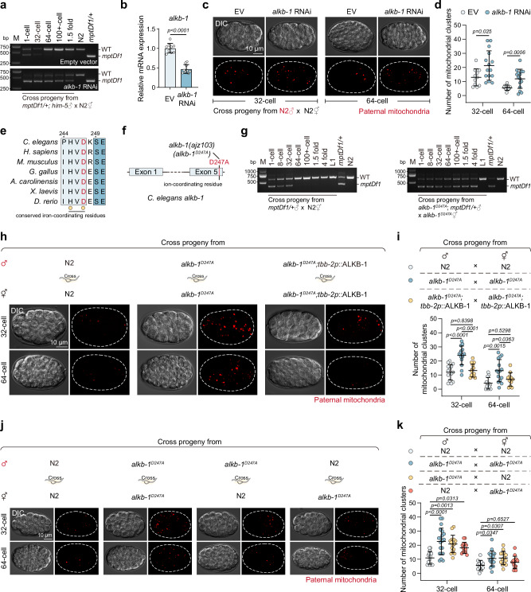
3.12 文献概览：ALKB-1-dependent tRNA methylation is required for efficient paternal mito…
3.12 | Nature communications (2026) | 实验研究 | DOI 10.1038/s41467-026-68813-6
研究问题 / 背景
核和线粒体基因组表达的协调对于维持线粒体功能和稳态至关重要，尽管它们......
除某些真菌和贻贝外，线粒体基因组 (mt DNA) 的母系遗传在真核生物中占主导地位。
父本线粒体在精子发生和早期胚胎发生过程中被选择性消除，这是维持母本 mt DNA 3 –…的关键步骤
与本子项目的关系：该文可转化为修饰位点、实验条件、检测技术和证据等级字段。
来源：Nature communications 2026; PMID 41611679; PMCID PMC12957315; DOI 10.1038/s41467-026-68813-6

Slide 130
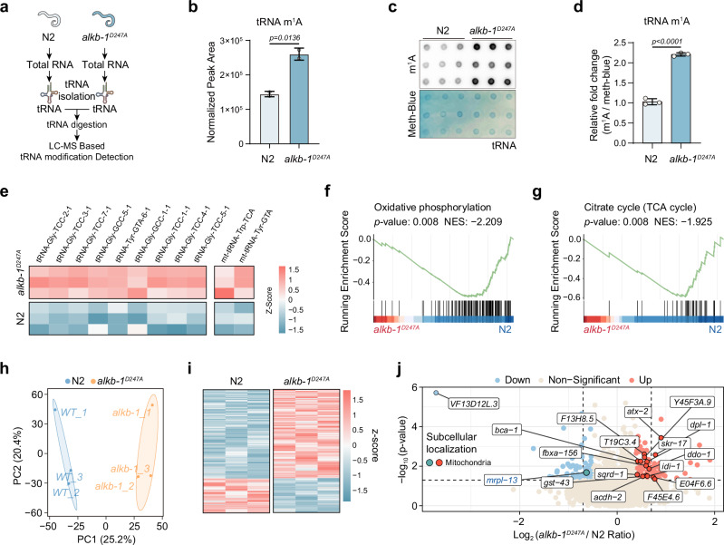
3.12 材料方法与结果：ALKB-1-dependent tRNA methylation is required for efficient paternal…
3.12 | Nature communications (2026) | 实验研究 | DOI 10.1038/s41467-026-68813-6
材料/方法/分析路线
核心结果
，这可能不足以检测 alkb-1D247A 突变体中 6 m A 水平的变化。
为了进一步确定 6 m A 在 PME 中的作用，我们过度表达了甲基转移酶 DAMT-1，已知该酶会增加机器人中 6 m A 的水平……
令人惊讶的是，DAMT-1 过度表达并没有影响 PME 过程（补充图 1）。
总的来说，这些数据表明 PME 中 ALKB-1- 介导的延迟与其 DNA 6 m A 去甲基酶活性无关。
去甲基酶 ALKB-1 调节父系线粒体消除动力学为了监测胚胎中的 PME，我们采用了 mpt Df1 mt DNA 等位基因，w…
我们使用嵌套的PCR测定来追踪胚胎发生过程中精子衍生的mt DNA的存在（补充图1）。
将 mpt Df1/+ 异质雄性与 N2 雌雄同体杂交显示，mpt Df1 mt DNA 存在于早期胚胎中，但在…
1e)，与早期父亲 mt DNA 消除的报告一致21,39。
为了研究 PME 过程中甲基化的功能，我们针对...的潜在同源物进行了 RNA 干扰 (RNAi) 筛选。
来源：Nature communications 2026; PMID 41611679; PMCID PMC12957315; DOI 10.1038/s41467-026-68813-6

Slide 131
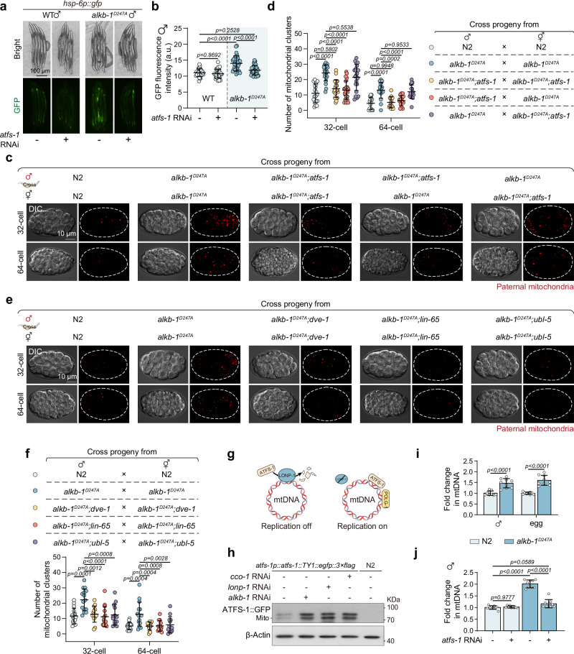
3.12 讨论与局限：ALKB-1-dependent tRNA methylation is required for efficient paternal m…
3.12 | Nature communications (2026) | 实验研究 | DOI 10.1038/s41467-026-68813-6
讨论与局限
母体线粒体遗传通过限制后代 mt DNA 突变的积累来提供进化益处 3 。
解开父系线粒体快速消除背后的调控机制可能会为开发创新提供重要的见解……
鉴于甲基化模式在精子发生和胚胎发育中的多方面作用 24 – 26，研究如何......
我们的研究表明，ALKB-1 损伤延迟了 C 语言中的 PME。
可用于本项目的提炼
与本子项目的关系：该文可转化为修饰位点、实验条件、检测技术和证据等级字段。
来源：Nature communications 2026; PMID 41611679; PMCID PMC12957315; DOI 10.1038/s41467-026-68813-6

Slide 132
3.13 文献概览：The molecular basis of tRNA selectivity by human pseudouridine synthase 3.
3.13 | Molecular cell (2024) | 实验研究 | DOI 10.1016/j.molcel.2024.06.013
研究问题 / 背景
RNA 由四种不同的核苷酸（A、U、G 和 C）组成，可以修饰为 170 多种不同的化学部分。
1 假尿苷 (Ψ)，也称为 5-核糖基尿嘧啶，是最丰富的 RNA 修饰，影响约 0.5% 的所有尿苷。
2 Ψ 的形成需要尿苷的 N1–C1' 糖苷键断裂，然后碱基旋转并重新连接到……
与本子项目的关系：该文可转化为修饰位点、实验条件、检测技术和证据等级字段。
来源：Molecular cell 2024; PMID 38996458; PMCID PMC11258540; DOI 10.1016/j.molcel.2024.06.013

Slide 133
3.13 材料方法与结果：The molecular basis of tRNA selectivity by human pseudouridine synth…
3.13 | Molecular cell (2024) | 实验研究 | DOI 10.1016/j.molcel.2024.06.013
材料/方法/分析路线
核心结果
与谷胱甘肽-S-转移酶 (GST) 标签融合的合成人 PUS1 ( Q9Y606 ) ORF 或 PUS3 ( Q9BZE2 ) ORF 的密码子优化序列...
PUS1 和 PUS3 突变体是使用标准诱变 PCR 和包含突变位点序列的引物生成的。
PUS1 在菌株 BL21 (DE3) Codon Plus-RIL 细胞中重组表达。
转化细胞在 LB 肉汤中生长，并由异丙基 β-D-1- 硫代半乳糖苷 IPTG (1 m M) 诱导蛋白表达过夜……
假尿苷 (Ψ) 是尿苷的异构体，普遍存在于 RNA 中，包括 tRNA、rRNA 和 mRNA。
人假尿苷合酶 3 (PUS3) 催化 tRNA 中 38/39 位的假尿苷化。
然而，它识别 RNA 目标并实现位点特异性的分子机制仍然难以捉摸。
在这里，我们确定了 PUS3 的 apo 形式的单颗粒冷冻 EM 结构，并与三个 tRNA 结合，展示了对称的 PUS3 同二聚体...
结构引导和患者衍生的突变验证了我们在补充生化测定中的结构发现。
来源：Molecular cell 2024; PMID 38996458; PMCID PMC11258540; DOI 10.1016/j.molcel.2024.06.013

Slide 134
3.13 讨论与局限：The molecular basis of tRNA selectivity by human pseudouridine synthas…
3.13 | Molecular cell (2024) | 实验研究 | DOI 10.1016/j.molcel.2024.06.013
讨论与局限
PUS 酶在生命之树中无处不在，催化最丰富的 RNA 修饰，调节剪接率，29 mRNA half-...
在这里，我们提出了实验研究证据，表明 PUS3 由于其二聚化而在人类 PUS 酶中是独一无二的，这是其亚…机制的关键。
我们的结构、生化和突变分析为理解 PUS3-mediated 修饰机制及其联系提供了一个框架......
重要的是，我们表明 PUS3 靶向 tRNA，而 PUS1 （与其他 PUS 酶一样）修饰 tRNA 以及 mRNA。
可用于本项目的提炼
与本子项目的关系：该文可转化为修饰位点、实验条件、检测技术和证据等级字段。
来源：Molecular cell 2024; PMID 38996458; PMCID PMC11258540; DOI 10.1016/j.molcel.2024.06.013

Slide 135
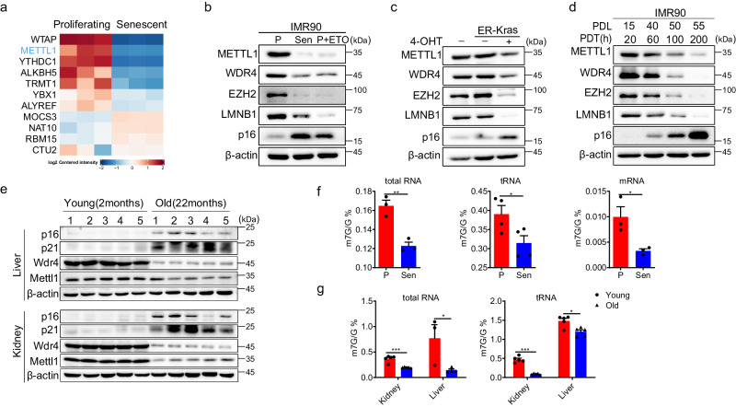
3.14 文献概览：Perturbation of METTL1-mediated tRNA N7-甲基鸟苷 modification ind…
3.14 | Nature communications (2024) | 实验研究 | DOI 10.1038/s41467-024-49796-8
研究问题 / 背景
细胞衰老的特点是永久生长停滞，同时保持代谢活跃 1 。
组织中衰老细胞的积累导致机体衰老2 – 5 。
据报道，蛋白质合成能力随着衰老和老化而降低 6 – 8 。
与本子项目的关系：该文可转化为修饰位点、实验条件、检测技术和证据等级字段。
来源：Nature communications 2024; PMID 38977661; PMCID PMC11231295; DOI 10.1038/s41467-024-49796-8

Slide 136
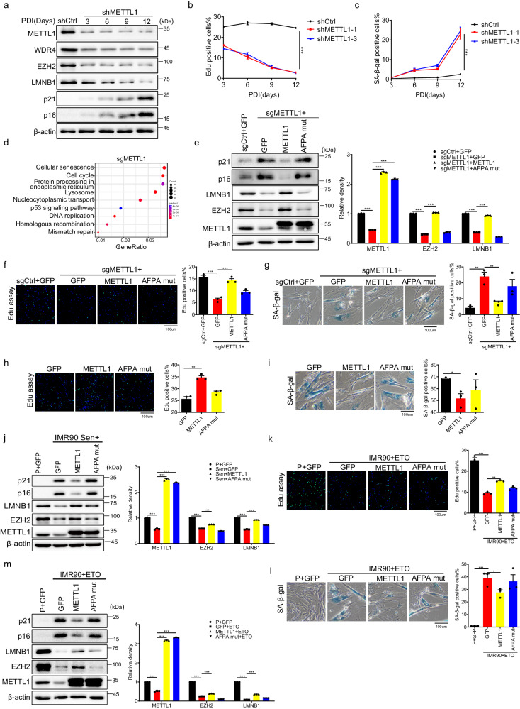
3.14 材料方法与结果：Perturbation of METTL1-mediated tRNA N7-甲基鸟苷 modificatio…
3.14 | Nature communications (2024) | 实验研究 | DOI 10.1038/s41467-024-49796-8
材料/方法/分析路线
核心结果
附加补充文件的说明
由于 m7G46 低甲基化，tRNA 的一个子集中被靶向 RTD 降解。
METTL1 的敲低会促使增殖细胞进入衰老状态，并显着缩短小鼠的寿命。
METTL1 的过度表达可延缓细胞衰老并减轻化疗药物引起的组织损伤。
METTL1 缺陷导致核糖体在特定密码子处停滞，触发核糖毒性应激反应（RSR）和综合应激反应（ISR）。
这抑制了整体翻译起始和延伸，同时激活衰老相关的分泌表型 (SASP)。
来源：Nature communications 2024; PMID 38977661; PMCID PMC11231295; DOI 10.1038/s41467-024-49796-8

Slide 137
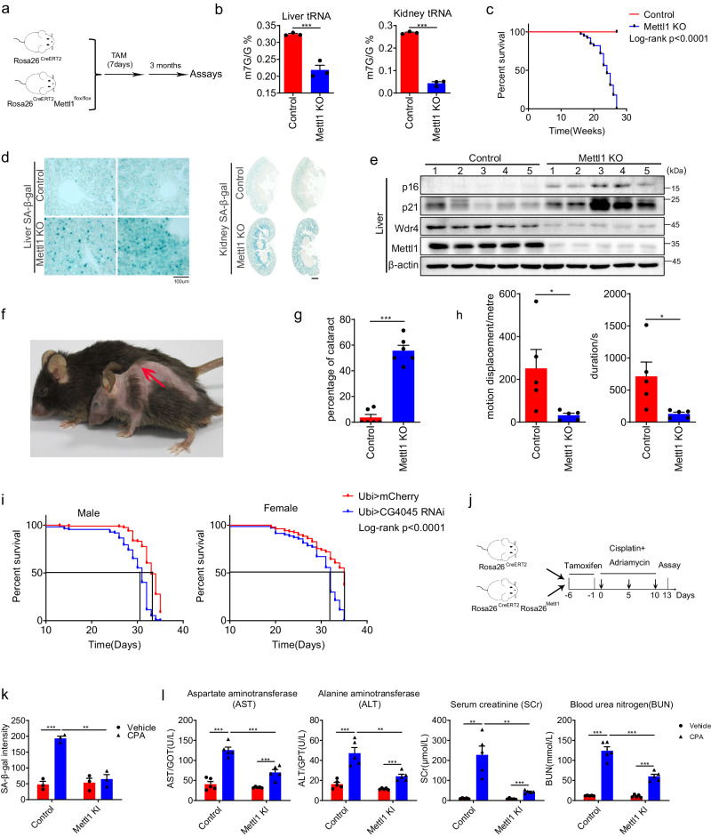
3.14 讨论与局限：Perturbation of METTL1-mediated tRNA N7-甲基鸟苷 modification…
3.14 | Nature communications (2024) | 实验研究 | DOI 10.1038/s41467-024-49796-8
讨论与局限
在这项研究中，我们证明了 METTL1-mediated tRNA m7G 修饰在蛋白质合成中的重要作用及其与衰老的相关性......
正如之前报道的，一组 RNA 被认为是 METTL1 43 , 86 – 89 的底物。
PAR-CLIP 显示 31.8% 的 METTL1 结合 RNA 属于 tRNA，这是测定中最丰富的 RNA 种类 90 。
我们的实验重点关注 tRNA，以探索 METTL1 介导的衰老机制。
可用于本项目的提炼
与本子项目的关系：该文可转化为修饰位点、实验条件、检测技术和证据等级字段。
来源：Nature communications 2024; PMID 38977661; PMCID PMC11231295; DOI 10.1038/s41467-024-49796-8

Slide 138
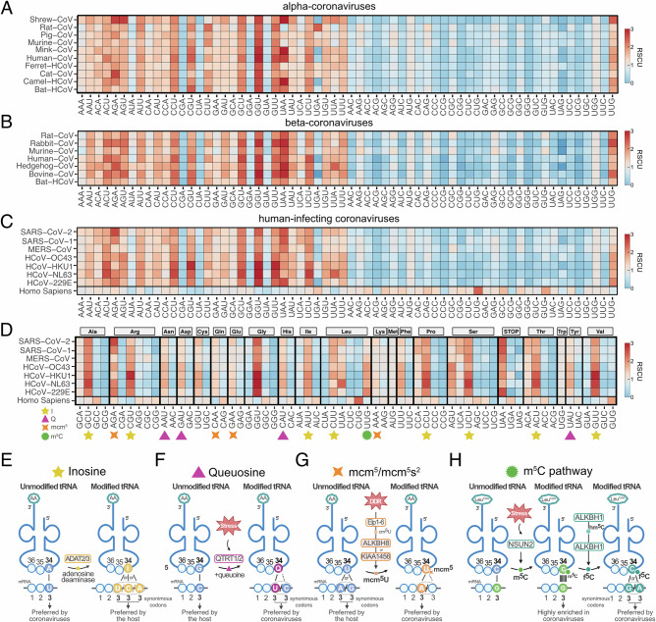
3.15 文献概览：Coronaviruses reprogram the tRNA epitranscriptome to favor viral protein…
3.15 | Nature communications (2026) | 实验研究 | DOI 10.1038/s41467-026-69700-w
研究问题 / 背景
冠状病毒由于能够跨越物种障碍并在人类中造成感染，对全球健康构成重大威胁 1 。
这些人畜共患传播，以 COVID-19 大流行为例，可能会产生具有不可预测后果的新型病毒株 2 。
了解冠状病毒如何利用宿主细胞机制进行繁殖对于开发新型抗病毒方法至关重要。
与本子项目的关系：该文可转化为修饰位点、实验条件、检测技术和证据等级字段。
来源：Nature communications 2026; PMID 41714626; PMCID PMC13031925; DOI 10.1038/s41467-026-69700-w

Slide 139

3.15 材料方法与结果：Coronaviruses reprogram the tRNA epitranscriptome to favor viral pro…
3.15 | Nature communications (2026) | 实验研究 | DOI 10.1038/s41467-026-69700-w
材料/方法/分析路线
核心结果
附加补充文件的说明
来自 mRNA 中密码子的第三个位置和 tRNA (N34) 中反密码子的第一个位置之间的摆动碱基配对，已知...
tRNA 通过将其反密码子（位于位置 34、35 和 36）与 m 中的互补密码子配对，将氨基酸递送至核糖体。
虽然位置 1 和 2 遵循严格的 Watson-Crick 碱基配对规则，但第三个位置允许非标准碱基配对，这可以是……
例如，位置 34 (U34) 处的尿苷可与腺嘌呤 (A) 和鸟嘌呤 (G) 配对。
U34 处的化学修饰调节这种灵活性，增强或限制非规范碱基配对。
来源：Nature communications 2026; PMID 41714626; PMCID PMC13031925; DOI 10.1038/s41467-026-69700-w

Slide 140

3.15 讨论与局限：Coronaviruses reprogram the tRNA epitranscriptome to favor viral prote…
3.15 | Nature communications (2026) | 实验研究 | DOI 10.1038/s41467-026-69700-w
讨论与局限
我们的研究表明，冠状病毒感染引发了与病毒密码子一致的 tRNA 修饰景观的深刻改变……
除了冠状病毒之外，许多 RNA 病毒还具有富含 A/U- 的基因组，这种偏见被认为是由多重选择压力引起的。
例如，A/U-丰富的序列可以增强RNA的结构灵活性，从而促进病毒感染不同阶段之间的转换……
此外，Cp G 二核苷酸的代表性不足可能反映了逃避免疫检测的进化策略 58 。
可用于本项目的提炼
与本子项目的关系：该文可转化为修饰位点、实验条件、检测技术和证据等级字段。
来源：Nature communications 2026; PMID 41714626; PMCID PMC13031925; DOI 10.1038/s41467-026-69700-w

Slide 141
第 4 部分： tRNA 相关湿实验
tRNA 相关湿实验
本部分包含 15 篇文献，每篇 3 页。
1. RNA-triggered Cas12a3 cleaves tRNA tails to execute bacterial immunity.
2. AAV-delivered suppressor tRNA overcomes a nonsense mutation in mice.
3. Design, construction, and functional characterization of a tRNA neochromosome in yeast.
4. Quantitative analysis of tRNA abundance and modifications by nanopore RNA sequencing.
5. An engineered UGA suppressor tRNA gene for disease-agnostic AAV delivery.
6. Quantifying tRNA abundance by sequencing.
7. Translational regulation by oxidative desulfuration of tRNA modifications.
8. Rel A-Spo T Homolog toxins pyrophosphorylate the CCA end of tRNA to inhibit protein synthesis.
9. A ligation-independent sequencing method reveals tRNA-derived RNAs with blocked 3' termini.
10. tRNA m1A 修饰通过 m TORC1 信令调节 HSC 维护和自我更新。
11. METTL1 在 tRNA 氨酰化和致癌转化中的甲基转移酶独立作用……
12. Nanopore sequencing of intact aminoacylated tRNAs.
13. tRNA 从个体生物体到微生物组元表观转录组学的修饰动力学。
14.真核生物中tRNA丰度和修饰状态的高分辨率定量分析……
15. 体内结构分析揭示了人类细胞质和线粒体 tRNA 结构组和......

Slide 142
4.1 文献概览：RNA-triggered Cas12a3 cleaves tRNA tails to execute bacterial immunity.
4.1 | Nature (2026) | 实验研究 | DOI 10.1038/s41586-025-09852-9
研究问题 / 背景
在生命的所有领域，tRNA 介导遗传信息从 mRNA 到蛋白质的转移。
由于 tRNA 的耗尽会抑制翻译，从而抑制病毒复制，因此 tRNA 代表了长期存在且日益被认可的目标……
在这里，我们报告了细菌中来自 V 型 CRISPR-Cas 适应性免疫系统的 Cas12a3 效应核酸酶，它们在接受后优先切割 tRNA。
与本子项目的关系：该文可用于设计样本处理、检测平台、关键对照和结果验证流程。
来源：Nature 2026; PMID 41501459; PMCID PMC12851939; DOI 10.1038/s41586-025-09852-9

Slide 143
4.1 材料方法与结果：RNA-triggered Cas12a3 cleaves tRNA tails to execute bacterial immuni…
4.1 | Nature (2026) | 实验研究 | DOI 10.1038/s41586-025-09852-9
材料/方法/分析路线
核心结果
、其他参考文献、自然组合报告摘要、源数据、扩展数据、补充信息、致谢、同行……
核糖核酸酶制造和破坏 tRNA。
通过病毒衣壳蛋白直接激活细菌先天免疫系统。
噬菌体 T4-coded Stp：耦合 DNA 和 tRNA 限制系统的双刃效应器。
是独立实验的平均值 (n = 2)。
请注意，Mp Cas12a 的 PAM 是通常报道的 Cas12a 核酸酶 (YYV) 序列的反向互补序列。
d，大肠杆菌中质粒清除与生长停滞的评估示意图（左）和定量（右）。
基于质粒干扰测定变体的大肠杆菌。
质粒清除和生长停滞是根据目标质粒或目标质粒和目标的抗生素选择来区分的。
来源：Nature 2026; PMID 41501459; PMCID PMC12851939; DOI 10.1038/s41586-025-09852-9

Slide 144
4.1 讨论与局限：RNA-triggered Cas12a3 cleaves tRNA tails to execute bacterial immunity.
4.1 | Nature (2026) | 实验研究 | DOI 10.1038/s41586-025-09852-9
讨论与局限
在这项工作中，我们报告了 crRNA 引导的 Cas12a3 核酸酶的发现，这些核酸酶可识别互补的 RNA 靶标，并作为响应，裂解……
整合遗传、生化、测序和结构研究，我们提出了一个模型（扩展数据图 1）。
9) 其中核酸酶经历了巨大的构象变化，然后可以通过多个序列特异性和形状特异性结合游离的 tRNA……
核酸酶中独特的 t RLD 将 tRNA 尾部定位在 Ruv C 活性位点旁边，以切割尾部，从而广泛切割细胞…
可用于本项目的提炼
与本子项目的关系：该文可用于设计样本处理、检测平台、关键对照和结果验证流程。
来源：Nature 2026; PMID 41501459; PMCID PMC12851939; DOI 10.1038/s41586-025-09852-9

Slide 145
4.2 文献概览：AAV-delivered suppressor tRNA overcomes a nonsense mutation in mice.
4.2 | Nature (2022) | 实验研究 | DOI 10.1038/s41586-022-04533-3
研究问题 / 背景
基因治疗是许多目前无法治愈的疾病的潜在治愈药物，而重组腺相关病毒（r AAV）是...
然而，基于 r AAV- 的基因治疗存在一些局限性，例如 DNA 货物大小受限以及非生理性引起的毒性......
在这里，我们展示了 r AAV 抑制剂 tRNA (r AAV.sup-tRNA) 的递送安全有效地挽救了携带遗传性疾病的小鼠模型......
与本子项目的关系：该文可用于设计样本处理、检测平台、关键对照和结果验证流程。
来源：Nature 2022; PMID 35322228; PMCID PMC9446716; DOI 10.1038/s41586-022-04533-3

Slide 146
4.2 材料方法与结果：AAV-delivered suppressor tRNA overcomes a nonsense mutation in mice.
4.2 | Nature (2022) | 实验研究 | DOI 10.1038/s41586-022-04533-3
材料/方法/分析路线
核心结果
全文方法段未能自动稳定抽取；本页基于摘要、题名、图像和可下载全文信息概括实验/分析路线。
基因治疗是许多目前无法治愈的疾病的潜在治愈药物，而重组腺相关病毒（r AAV）是...
然而，基于 r AAV- 的基因治疗存在一些局限性，例如 DNA 货物大小受限以及非生理性引起的毒性......
在这里，我们展示了 r AAV 抑制剂 tRNA (r AAV.sup-tRNA) 的递送安全有效地挽救了携带遗传性疾病的小鼠模型......
从机制上讲，这是通过过早终止密码子通读和抑制无义介导的 mRNA de... 的协同效应来实现的。
r AAV.sup-tRNA 对正常终止密码子的全局通读影响有限，并且不会扰乱内源性 tRNA 稳态，正如所确定的......
来源：Nature 2022; PMID 35322228; PMCID PMC9446716; DOI 10.1038/s41586-022-04533-3

Slide 147
4.2 讨论与局限：AAV-delivered suppressor tRNA overcomes a nonsense mutation in mice.
4.2 | Nature (2022) | 实验研究 | DOI 10.1038/s41586-022-04533-3
讨论与局限
基因治疗是许多目前无法治愈的疾病的潜在治愈药物，而重组腺相关病毒（r AAV）是...
然而，基于 r AAV- 的基因治疗存在一些局限性，例如 DNA 货物大小受限以及非生理性引起的毒性......
在这里，我们展示了 r AAV 抑制剂 tRNA (r AAV.sup-tRNA) 的递送安全有效地挽救了携带遗传性疾病的小鼠模型......
从机制上讲，这是通过过早终止密码子通读和抑制无义介导的 mRNA de... 的协同效应来实现的。
可用于本项目的提炼
与本子项目的关系：该文可用于设计样本处理、检测平台、关键对照和结果验证流程。
来源：Nature 2022; PMID 35322228; PMCID PMC9446716; DOI 10.1038/s41586-022-04533-3

Slide 148
4.3 文献概览：Design, construction, and functional characterization of a tRNA neochromo…
4.3 | Cell (2023) | 实验研究 | DOI 10.1016/j.cell.2023.10.015
研究问题 / 背景
在这里，我们报告了 tRNA 新染色体的设计、构建和表征，这是一种设计染色体，充当附加的……
为了解决 Sc2.0 项目的核心设计原则之一，∼190-kb tRNA 新染色体容纳了所有 275 个重新安置的核……
为了最大限度地提高稳定性，该设计结合了来自非 S 的正交遗传元件。
与本子项目的关系：该文可用于设计样本处理、检测平台、关键对照和结果验证流程。
来源：Cell 2023; PMID 37944512; PMCID 无; DOI 10.1016/j.cell.2023.10.015

Slide 149
4.3 材料方法与结果：Design, construction, and functional characterization of a tRNA neoc…
4.3 | Cell (2023) | 实验研究 | DOI 10.1016/j.cell.2023.10.015
材料/方法/分析路线
核心结果
全文方法段未能自动稳定抽取；本页基于摘要、题名、图像和可下载全文信息概括实验/分析路线。
在这里，我们报告了 tRNA 新染色体的设计、构建和表征，这是一种设计染色体，充当附加的……
为了解决 Sc2.0 项目的核心设计原则之一，∼190-kb tRNA 新染色体容纳了所有 275 个重新安置的核……
为了最大限度地提高稳定性，该设计结合了来自非 S 的正交遗传元件。
此外，283 个 rox 重组位点的存在使得正交 tRNA SCRa Mb LE 系统成为可能。
在酵母中构建后，我们获得了有效选择力的证据，表现为细胞倍性的自发加倍。
来源：Cell 2023; PMID 37944512; PMCID 无; DOI 10.1016/j.cell.2023.10.015

Slide 150
4.3 讨论与局限：Design, construction, and functional characterization of a tRNA neochr…
4.3 | Cell (2023) | 实验研究 | DOI 10.1016/j.cell.2023.10.015
讨论与局限
在这里，我们报告了 tRNA 新染色体的设计、构建和表征，这是一种设计染色体，充当附加的……
为了解决 Sc2.0 项目的核心设计原则之一，∼190-kb tRNA 新染色体容纳了所有 275 个重新安置的核……
为了最大限度地提高稳定性，该设计结合了来自非 S 的正交遗传元件。
此外，283 个 rox 重组位点的存在使得正交 tRNA SCRa Mb LE 系统成为可能。
可用于本项目的提炼
与本子项目的关系：该文可用于设计样本处理、检测平台、关键对照和结果验证流程。
来源：Cell 2023; PMID 37944512; PMCID 无; DOI 10.1016/j.cell.2023.10.015

Slide 151
4.4 文献概览：Quantitative analysis of tRNA abundance and modifications by nanopore RNA…
4.4 | Nature biotechnology (2024) | 实验研究 | DOI 10.1038/s41587-023-01743-6
研究问题 / 背景
m5U54 和 m1A58 都存在，并且 m5U54 对 m1A58 的引入产生积极影响。
为了探索我们的方法是否可以捕获 Ψ55 损失对其他修饰的影响，我们检查了总碱基调用误差（碱基不匹配......
4 | Nano-tRNAseq 可以量化 tRNA 丰度和 RNA 修饰以及捕获修饰相互依赖性。
与本子项目的关系：该文可用于设计样本处理、检测平台、关键对照和结果验证流程。
来源：Nature biotechnology 2024; PMID 37024678; PMCID PMC10791586; DOI 10.1038/s41587-023-01743-6

Slide 152
4.4 材料方法与结果：Quantitative analysis of tRNA abundance and modifications by nanopor…
4.4 | Nature biotechnology (2024) | 实验研究 | DOI 10.1038/s41587-023-01743-6
材料/方法/分析路线
核心结果
使用此序列对一组九种不同长度和序列的合成体外转录 (IVT) tRNA（补充表 1）进行测序...
然而，与标准 DRS 运行（约 1-200 万次读取）相比，这种方法产生的测序产量较差（56,002 次读取；补充表 2）。
此外，只有 7.5% 的读数使用 minimap2 唯一映射到 tRNA（参考文献 1）。
100）和推荐参数（-ax map -ont -k15）（补充表2）。
标准纳米孔 DRS 导致 tRNA 测序产量较低 纳米孔 DRS 是一种成熟的长读长测序技术，用于研究 RNA m…
尽管一些工作表明该技术也可以用于研究短RNA分子，例如sno RNA和sn R- NAs96,98, DRS i…
此外，RNA 分子 5' 端的第一个 ~15 nt 通常会在 DRS 运行中丢失93,99，因为这部分不能充分碱基调用......
为了克服这些限制，我们推断 tRNA 的 5' 和 3' 末端的延伸将导致 tRNA 分子的测序得到改进……
该段网页/PDF 自动抽取失败；请以原文 PDF、DOI 或 PubMed 记录为准。
来源：Nature biotechnology 2024; PMID 37024678; PMCID PMC10791586; DOI 10.1038/s41587-023-01743-6

Slide 153
4.4 讨论与局限：Quantitative analysis of tRNA abundance and modifications by nanopore…
4.4 | Nature biotechnology (2024) | 实验研究 | DOI 10.1038/s41587-023-01743-6
讨论与局限
多年来，tRNA 及其修饰主要被视为基因表达和 tRNA 结构的静态贡献者127-130。
然而，多项研究表明 tRNA 丰度和修饰特征实际上是动态的，并且在不同的细胞 e 中可能有所不同......
由于缺乏可用的满足条件，用单转录本分辨率测量 tRNA 丰度及其修饰是不可行的……
这对于进一步研究 tRNA 群体的生物学功能和动态及其修饰来说是一个重大限制……
可用于本项目的提炼
与本子项目的关系：该文可用于设计样本处理、检测平台、关键对照和结果验证流程。
来源：Nature biotechnology 2024; PMID 37024678; PMCID PMC10791586; DOI 10.1038/s41587-023-01743-6

Slide 154
4.5 文献概览：An engineered UGA suppressor tRNA gene for disease-agnostic AAV delivery.
4.5 | Nature biotechnology (2026) | 实验研究 | DOI 10.1038/s41587-025-02982-5
研究问题 / 背景
抑制性转移RNA（sup-tRNA）有可能以与疾病无关的方式挽救无义突变，并且是一种替代疗法……
在所有人类致病性无义变异中，大约 20% 源自 C- 到 T 的转换，将 CGA 精氨酸密码子转换为 UGA 密码子……
虽然重组腺相关病毒 (r AAV) 已成功用于在体内递送 UAG- 靶向超 tRNA 基因，但扩展了这种应用……
与本子项目的关系：该文可用于设计样本处理、检测平台、关键对照和结果验证流程。
来源：Nature biotechnology 2026; PMID 41555020; PMCID 无; DOI 10.1038/s41587-025-02982-5

Slide 155
4.5 材料方法与结果：An engineered UGA suppressor tRNA gene for disease-agnostic AAV deli…
4.5 | Nature biotechnology (2026) | 实验研究 | DOI 10.1038/s41587-025-02982-5
材料/方法/分析路线
核心结果
、其他参考文献、自然组合报告摘要、源数据、扩展数据、补充信息、致谢、同行报告……
基于终止密码子通读的治疗。
通过新兴技术抑制无义突变。
针对共同的分子病因学，加速罕见疾病的药物开发。
、h NFS-R8 和 m NFS-R8 在血清中恢复了比 U6-R8 更高的 GLuc 活性，优于 U6-R7 和 U6-R17（图 1）。
通过蛋白质印迹对肝裂解物中的 EGFP–FLAG 蛋白进行定量，更一致地显示 h/m NFS-R8 优于……
1d），通过肝组织切片的免疫组织化学分析证实了这一点（图1d）。
总而言之，这些结果将 NFS 中的 R8 确定为通读 UGA PTC 的主要候选者，并且我们选择将重点放在……中的 2×h NFS-R8 上。
沉默 UGA-sup-tRNA 表达以提高 AAV 产量我们之前表明，HEK293 细胞中的标准三重转染导致……
来源：Nature biotechnology 2026; PMID 41555020; PMCID 无; DOI 10.1038/s41587-025-02982-5

Slide 156
4.5 讨论与局限：An engineered UGA suppressor tRNA gene for disease-agnostic AAV delive…
4.5 | Nature biotechnology (2026) | 实验研究 | DOI 10.1038/s41587-025-02982-5
讨论与局限
在这里，我们报告了 AAV-No STOP(UGA) 的发展，它在翻译过程中在致病性 UGA PTC 处安装精氨酸，因此可以有效……
它建立在多个优化步骤的基础上，以提高 PTC 通读效率、r AAV 产量和载体基因组同质性。
这些努力使我们在两种疾病小鼠模型中证明了功效，强调了 SU-T R 与基因无关和疾病无关的特征……
使用天然核基因中具有无义突变的小鼠模型是评估体内超级治疗的严格实验研究方法。
可用于本项目的提炼
与本子项目的关系：该文可用于设计样本处理、检测平台、关键对照和结果验证流程。
来源：Nature biotechnology 2026; PMID 41555020; PMCID 无; DOI 10.1038/s41587-025-02982-5

Slide 157
4.6 文献概览：Quantifying tRNA abundance by sequencing.
4.6 | Nature genetics (2023) | 实验研究 | DOI 10.1038/s41588-023-01404-z
研究问题 / 背景
与本子项目的关系：该文可用于设计样本处理、检测平台、关键对照和结果验证流程。
来源：Nature genetics 2023; PMID 37173525; PMCID 无; DOI 10.1038/s41588-023-01404-z

Slide 158
4.6 材料方法与结果：Quantifying tRNA abundance by sequencing.
4.6 | Nature genetics (2023) | 实验研究 | DOI 10.1038/s41588-023-01404-z
材料/方法/分析路线
核心结果
全文方法段未能自动稳定抽取；本页基于摘要、题名、图像和可下载全文信息概括实验/分析路线。
来源：Nature genetics 2023; PMID 37173525; PMCID 无; DOI 10.1038/s41588-023-01404-z

Slide 159
4.6 讨论与局限：Quantifying tRNA abundance by sequencing.
4.6 | Nature genetics (2023) | 实验研究 | DOI 10.1038/s41588-023-01404-z
讨论与局限
可用于本项目的提炼
与本子项目的关系：该文可用于设计样本处理、检测平台、关键对照和结果验证流程。
来源：Nature genetics 2023; PMID 37173525; PMCID 无; DOI 10.1038/s41588-023-01404-z

Slide 160
4.7 文献概览：Translational regulation by oxidative desulfuration of tRNA modifications.
4.7 | Nature communications (2026) | 实验研究 | DOI 10.1038/s41467-026-70126-7
研究问题 / 背景
高阶生物过程源自转录和转录后多个阶段基因表达的复杂调控……
在蛋白质合成中，transferRNA (tRNA) 反密码子识别并解码核糖体上的信使RNA (mRNA) 密码子。
tRNA 经历最广泛和多样化的转录后修饰，特别是在反密码子区域。
与本子项目的关系：该文可用于设计样本处理、检测平台、关键对照和结果验证流程。
来源：Nature communications 2026; PMID 41807381; PMCID PMC12976133; DOI 10.1038/s41467-026-70126-7

Slide 161
4.7 材料方法与结果：Translational regulation by oxidative desulfuration of tRNA modifica…
4.7 | Nature communications (2026) | 实验研究 | DOI 10.1038/s41467-026-70126-7
材料/方法/分析路线
核心结果
附加补充文件的说明
哺乳动物和细菌 tRNA 中 h2U 衍生物的检测我们回顾了之前的液相色谱-质谱 (LC-MS) 数据……
在对小鼠肝脏总 RNA 进行 LC-MS 核苷分析时，我们清楚地检测到 m/z 301 的未分配核苷（图 1）。
此外，我们还在猪肝中分离的线粒体tRNALys中检测到了m/z 366的核苷（图1）。
这些核苷的碰撞诱导解离 (CID) 产生碱基相关离子 (BH2 +)，同时损失未修饰的核糖（图 1）。
1e，f），表明 32 Da 损失源于它们的碱基。
来源：Nature communications 2026; PMID 41807381; PMCID PMC12976133; DOI 10.1038/s41467-026-70126-7

Slide 162
4.7 讨论与局限：Translational regulation by oxidative desulfuration of tRNA modificati…
4.7 | Nature communications (2026) | 实验研究 | DOI 10.1038/s41467-026-70126-7
讨论与局限
通过掺入实验，我们证明了 tRNA 中的 2-硫尿苷衍生物在细胞中脱硫并转化为 h 2 U 衍生物……
τm 5 h 2 U 仅在少数具有 τm 5 s 2 U 的线粒体 tRNA 中检测到（图 3b、d）。
然而，h 2 U衍生物的丰度在不同的细胞类型中有所不同。
He La 细胞中大约 15% 的 tRNA Lys 含有 mcm 5 h 2 U，而在 A549 和 T24 细胞中检测到很少（补充图 1）。
可用于本项目的提炼
与本子项目的关系：该文可用于设计样本处理、检测平台、关键对照和结果验证流程。
来源：Nature communications 2026; PMID 41807381; PMCID PMC12976133; DOI 10.1038/s41467-026-70126-7

Slide 163
4.8 文献概览：Rel A-Spo T Homolog toxins pyrophosphorylate the CCA end of tRNA to inhib…
4.8 | Molecular cell (2021) | 实验研究 | DOI 10.1016/j.molcel.2021.06.005
研究问题 / 背景
Rel A-Spo T 同源物 (RSH) 酶通过合成和降解核苷酸报警素 (p)pp Gpp 来控制细菌生理学。
我们最近发现了多个小报警素合成酶家族 (SAS) RSH 充当毒素-抗毒素 (TA) 模块的毒素，其中 Fa Re…
在这里，我们探讨了四个实验研究中未探索的毒素 SAS 亚家族所使用的生长停滞机制：Fa Rel2、Ph Rel、Ph Rel2 和 Cap Re...
与本子项目的关系：该文可用于设计样本处理、检测平台、关键对照和结果验证流程。
来源：Molecular cell 2021; PMID 34174184; PMCID 无; DOI 10.1016/j.molcel.2021.06.005

Slide 164
4.8 材料方法与结果：Rel A-Spo T Homolog toxins pyrophosphorylate the CCA end of tRNA to…
4.8 | Molecular cell (2021) | 实验研究 | DOI 10.1016/j.molcel.2021.06.005
材料/方法/分析路线
核心结果
全文方法段未能自动稳定抽取；本页基于摘要、题名、图像和可下载全文信息概括实验/分析路线。
Rel A-Spo T 同源物 (RSH) 酶通过合成和降解核苷酸报警素 (p)pp Gpp 来控制细菌生理学。
我们最近发现了多个小报警素合成酶家族 (SAS) RSH 充当毒素-抗毒素 (TA) 模块的毒素，其中 Fa Re…
在这里，我们探讨了四个实验研究中未探索的毒素 SAS 亚家族所使用的生长停滞机制：Fa Rel2、Ph Rel、Ph Rel2 和 Cap Re...
令人惊讶的是，所有这些毒素都会特异性抑制蛋白质合成。
为此，他们将焦磷酸部分从 ATP 转移到 tRNA 3' CCA。
来源：Molecular cell 2021; PMID 34174184; PMCID 无; DOI 10.1016/j.molcel.2021.06.005

Slide 165
4.8 讨论与局限：Rel A-Spo T Homolog toxins pyrophosphorylate the CCA end of tRNA to in…
4.8 | Molecular cell (2021) | 实验研究 | DOI 10.1016/j.molcel.2021.06.005
讨论与局限
Rel A-Spo T 同源物 (RSH) 酶通过合成和降解核苷酸报警素 (p)pp Gpp 来控制细菌生理学。
我们最近发现了多个小报警素合成酶家族 (SAS) RSH 充当毒素-抗毒素 (TA) 模块的毒素，其中 Fa Re…
在这里，我们探讨了四个实验研究中未探索的毒素 SAS 亚家族所使用的生长停滞机制：Fa Rel2、Ph Rel、Ph Rel2 和 Cap Re...
令人惊讶的是，所有这些毒素都会特异性抑制蛋白质合成。
可用于本项目的提炼
与本子项目的关系：该文可用于设计样本处理、检测平台、关键对照和结果验证流程。
来源：Molecular cell 2021; PMID 34174184; PMCID 无; DOI 10.1016/j.molcel.2021.06.005

Slide 166
4.9 文献概览：A ligation-independent sequencing method reveals tRNA-derived RNAs with b…
4.9 | Molecular cell (2024) | 实验研究 | DOI 10.1016/j.molcel.2024.07.008
研究问题 / 背景
尽管有多种可用的测序方法，但 RNA 大小和化学修饰的多样性使得捕获所有 RNA 变得困难......
我们开发了一种将准随机引发与模板切换相结合的方法，从任何长度的 RNA 分子构建测序文库……
我们对所有类型的 RNA (LIDAR) 进行独立于连接的检测，是一种简单、有效的工具，可识别和量化所有类别的编码，并且不...
与本子项目的关系：该文可用于设计样本处理、检测平台、关键对照和结果验证流程。
来源：Molecular cell 2024; PMID 39096899; PMCID PMC11455606; DOI 10.1016/j.molcel.2024.07.008

Slide 167
4.9 材料方法与结果：A ligation-independent sequencing method reveals tRNA-derived RNAs w…
4.9 | Molecular cell (2024) | 实验研究 | DOI 10.1016/j.molcel.2024.07.008
材料/方法/分析路线
核心结果
全文方法段未能自动稳定抽取；本页基于摘要、题名、图像和可下载全文信息概括实验/分析路线。
尽管有多种可用的测序方法，但 RNA 大小和化学修饰的多样性使得捕获所有 RNA 变得困难......
我们开发了一种将准随机引发与模板切换相结合的方法，从任何长度的 RNA 分子构建测序文库……
我们对所有类型的 RNA (LIDAR) 进行独立于连接的检测，是一种简单、有效的工具，可识别和量化所有类别的编码，并且不...
通过LIDAR，我们全面表征了小鼠胚胎干细胞、神经祖细胞、小鼠组织和精子的转录组。
与传统的连接依赖性测序方法相比，LIDAR 检测到更多种类的 tRNA 衍生 RNA (t DR)，并发现……
来源：Molecular cell 2024; PMID 39096899; PMCID PMC11455606; DOI 10.1016/j.molcel.2024.07.008

Slide 168
4.9 讨论与局限：A ligation-independent sequencing method reveals tRNA-derived RNAs wit…
4.9 | Molecular cell (2024) | 实验研究 | DOI 10.1016/j.molcel.2024.07.008
讨论与局限
尽管有多种可用的测序方法，但 RNA 大小和化学修饰的多样性使得捕获所有 RNA 变得困难......
我们开发了一种将准随机引发与模板切换相结合的方法，从任何长度的 RNA 分子构建测序文库……
我们对所有类型的 RNA (LIDAR) 进行独立于连接的检测，是一种简单、有效的工具，可识别和量化所有类别的编码，并且不...
通过LIDAR，我们全面表征了小鼠胚胎干细胞、神经祖细胞、小鼠组织和精子的转录组。
可用于本项目的提炼
与本子项目的关系：该文可用于设计样本处理、检测平台、关键对照和结果验证流程。
来源：Molecular cell 2024; PMID 39096899; PMCID PMC11455606; DOI 10.1016/j.molcel.2024.07.008

Slide 169

4.10 文献概览：tRNA m1A modification regulate HSC maintenance and self-renewal via m TOR…
4.10 | Nature communications (2024) | 实验研究 | DOI 10.1038/s41467-024-50110-9
研究问题 / 背景
造血干细胞 (HSC) 是一种罕见的骨髓驻留成体干细胞群，具有广泛的自我更新能力……
为了维持终生的干细胞功能，应对复制、代谢、氧化等各种内外应激……
虽然通过针对 HSC 4 , 6 , 9 , 14 – 21 中特定基因或途径的研究已经产生了相当多的见解，但其机制......
与本子项目的关系：该文可用于设计样本处理、检测平台、关键对照和结果验证流程。
来源：Nature communications 2024; PMID 38977676; PMCID PMC11231335; DOI 10.1038/s41467-024-50110-9

Slide 170

4.10 材料方法与结果：tRNA m1A modification regulate HSC maintenance and self-renewal via…
4.10 | Nature communications (2024) | 实验研究 | DOI 10.1038/s41467-024-50110-9
材料/方法/分析路线
核心结果
，我们在 sh-Trmt61 的 HSC 中发现了类似的自我更新缺陷（图 1 和 2）。
因此，我们的数据表明 Trmt61a- 缺陷诱导 m TORC1 激活是由于 tRNA-m1A58 修饰的耗尽。
抑制 m TOR 通路可改善 Trmt6 敲除 HSC 的异常增殖和自我更新缺陷。
重要的是，雷帕霉素治疗恢复了 LT-HSC、ST-HSC、MPP2、MPP3 和 MPP4 以及 PB 或……的 B、T 和骨髓细胞的数量。
建议 tRNA-m1A58 甲基转移酶 TRMT6/TRMT61A 充当 m TOR 途径的翻译检查点，并构成重要的…
结果 Trmt6 损失导致表型 HSC 扩张和长期再增殖能力下降在研究 Tr 的生物学作用之前……
Trmt6 和 Trmt61a 在造血系统中广泛表达（图 1-2）。
值得注意的是，我们观察到移植后几天的供体骨髓细胞中 Trmt6 一致上调，但 Trmt61a 没有上调……
在 1-3 天时，用 5-Fu48、电离辐射 49 或 LPS50 治疗 HSC 会导致 Trmt6 上调，但不会上调 Trmt61a（图 1-3）。
来源：Nature communications 2024; PMID 38977676; PMCID PMC11231335; DOI 10.1038/s41467-024-50110-9

Slide 171

4.10 讨论与局限：tRNA m1A modification regulate HSC maintenance and self-renewal via m…
4.10 | Nature communications (2024) | 实验研究 | DOI 10.1038/s41467-024-50110-9
讨论与局限
维持成体干细胞的稳态和功能对于补充在生理或病理条件下丢失的体细胞至关重要...
如何控制 HSC 的转录和翻译是造血稳态的核心问题。
Wnt 信号通路和 m TOR 信号通路在 HSC 3 , 8 , 17 , 24 ,… 的稳态和再生中发挥重要作用。
在我们之前的研究中，我们发现组蛋白脱乙酰酶 Sirt6 8 和 RNA m 6 A reader Ythdf2 20 ，通过调节维持 HSC 的功能...
可用于本项目的提炼
与本子项目的关系：该文可用于设计样本处理、检测平台、关键对照和结果验证流程。
来源：Nature communications 2024; PMID 38977676; PMCID PMC11231335; DOI 10.1038/s41467-024-50110-9

Slide 172
4.11 文献概览：A methyltransferase-independent role for METTL1 in tRNA aminoacylation an…
4.11 | Molecular cell (2025) | 实验研究 | DOI 10.1016/j.molcel.2025.01.003
研究问题 / 背景
癌症基因组是由改变 DNA 的序列或结构的突变过程形成的，再加上对增加……的突变的选择。
1 影响个体基因的反复突变的识别导致许多最著名的癌基因和肿瘤抑制的发现……
2 – 5 然而，影响多个基因的遗传损伤，例如染色体片段的非整倍性或局部拷贝数改变，是高度……
与本子项目的关系：该文可用于设计样本处理、检测平台、关键对照和结果验证流程。
来源：Molecular cell 2025; PMID 39892392; PMCID PMC11925124; DOI 10.1016/j.molcel.2025.01.003

Slide 173
4.11 材料方法与结果：A methyltransferase-independent role for METTL1 in tRNA aminoacylati…
4.11 | Molecular cell (2025) | 实验研究 | DOI 10.1016/j.molcel.2025.01.003
材料/方法/分析路线
核心结果
本手稿中使用的原始质粒已提交至 addgene.org（有关唯一标识符，请参阅关键资源表）。
我们利用在队列上进行的单核苷酸多态性 (SNP) 阵列评估了人类 12q 扩增脂肪肉瘤中的 DNA 拷贝数……
这 50 个病例中有 6 个缺乏 12q 扩增的证据，因此被排除在我们的分析之外（排除病例：PT1DD、PT13DD、PT20DD、PT21D…
最小扩增子被定义为基因组扩增区域，定义为 log2 DNA 拷贝数比率 ≥ 1，探针跨越至少 100…
来自 12q13-15 的染色体物质的扩增在人类癌症中很常见，并被认为会导致多种胶原蛋白的过度表达……
为了定义所涉及的癌基因，我们使用斑马鱼疾病模型过度表达了在人类脂肪肉瘤中反复扩增的基因。
我们发现了几个在肉瘤发生中与 AKT 协同过度表达的基因，包括 tRNA 甲基转移酶 METTL1。
这是令人惊讶的，因为 AKT 磷酸化 METTL1 以使其酶活性失活。
事实上，磷拟态 S27D 或催化死亡等位基因表型复制了野生型 METTL1 的致癌活性。
来源：Molecular cell 2025; PMID 39892392; PMCID PMC11925124; DOI 10.1016/j.molcel.2025.01.003

Slide 174
4.11 讨论与局限：A methyltransferase-independent role for METTL1 in tRNA aminoacylation…
4.11 | Molecular cell (2025) | 实验研究 | DOI 10.1016/j.molcel.2025.01.003
讨论与局限
驱动人类癌症中一些最常见拷贝数畸变选择的癌基因仍未完全确定。
在这里，我们使用斑马鱼模型来定义 12q13-15 扩增子内的癌基因，这是多种肿瘤类型中的常见畸变，包括脂肪肉瘤……
6 , 12 , 32 我们证实了长期怀疑的 CDK4 、 MDM2 和 HMGA2 作为真正的脂肪肉瘤癌基因的作用，并且还发现了控制…
我们最惊讶地发现 METTL1 的过度表达与肉瘤发生中的 AKT 激活协同作用，因为 AKT 磷酸化并且...
可用于本项目的提炼
与本子项目的关系：该文可用于设计样本处理、检测平台、关键对照和结果验证流程。
来源：Molecular cell 2025; PMID 39892392; PMCID PMC11925124; DOI 10.1016/j.molcel.2025.01.003

Slide 175
4.12 文献概览：Nanopore sequencing of intact aminoacylated tRNAs.
4.12 | Nature communications (2025) | 综述 | DOI 10.1038/s41467-025-62545-9
研究问题 / 背景
转移RNA (tRNA) 是翻译的基本适配器，连接 mRNA 解码和多肽合成 1 。
tRNAs 的生物发生很复杂：转录后，前体 tRNA 分子经历多次修剪和修饰事件，产生……
tRNA 修饰可以通过对稳定性 3 、氨酰化效率 4 、 5 和扩展d 的影响来深刻影响 tRNA 功能......
与本子项目的关系：该文可用于设计样本处理、检测平台、关键对照和结果验证流程。
来源：Nature communications 2025; PMID 40835813; PMCID PMC12368100; DOI 10.1038/s41467-025-62545-9

Slide 176
4.12 综述主要论点：Nanopore sequencing of intact aminoacylated tRNAs.
4.12 | Nature communications (2025) | 综述 | DOI 10.1038/s41467-025-62545-9
主要论点
化学连接方法能够选择性捕获完整的氨酰化 tRNA 在研究氨酰 RNA 的益生元作用时，我们……
我们意识到氨酰基-tRNA与这些底物类似，因此我们测试并发现合成的tRNA-Gly-GCC氨酰化......
为了加速氨酰基-tRNA的ɑ-氨基和激活的接头之间的反应，我们加入了1-(2-羟乙基)咪唑……
1c)，并在 pH 5.5 下对酿酒酵母 tRNA 进行 30 分钟的化学连接。
在这些条件下，我们实现了氨酰化芽殖酵母 tRNA 的有效连接，通过酸性 Northern 印迹测量，背景 <0.1%……
来源：Nature communications 2025; PMID 40835813; PMCID PMC12368100; DOI 10.1038/s41467-025-62545-9

Slide 177

4.12 综合观点与空白：Nanopore sequencing of intact aminoacylated tRNAs.
4.12 | Nature communications (2025) | 综述 | DOI 10.1038/s41467-025-62545-9
综合观点与空白
TransferRNA 的寿命很长，并且在其整个生命周期中经历反复的充电和脱酰化循环。
虽然 tRNA 生物发生被认为是一个复杂的协调过程——跨越转录、加工、修饰和氨酰化——……
我们开发了一种化学连接方法来选择性捕获氨酰化的 tRNA，并用它来研究各种......中的 tRNA 氨酰化。
aa-tRNA 识别准确性的提高可能会进一步增强我们对 tRNA 修饰如何充当决定因素或反威慑作用的理解......
可用于本项目的提炼
与本子项目的关系：该文可用于设计样本处理、检测平台、关键对照和结果验证流程。
来源：Nature communications 2025; PMID 40835813; PMCID PMC12368100; DOI 10.1038/s41467-025-62545-9

Slide 178
4.13 文献概览：tRNA modification dynamics from individual organisms to metaepitranscript…
4.13 | Molecular cell (2022) | 综述 | DOI 10.1016/j.molcel.2021.12.007
研究问题 / 背景
tRNA 是细胞中修饰最广泛的 RNA。
平均而言，细菌 tRNA 每个分子包含 8 个修饰，真核生物 tRNA 每个分子包含 13 个修饰。
最近的研究表明，tRNA 修饰是高度动态的，并且对环境条件有广泛的反应。
与本子项目的关系：该文可用于设计样本处理、检测平台、关键对照和结果验证流程。
来源：Molecular cell 2022; PMID 35032425; PMCID PMC8897278; DOI 10.1016/j.molcel.2021.12.007

Slide 179
4.13 综述主要论点：tRNA modification dynamics from individual organisms to metaepitrans…
4.13 | Molecular cell (2022) | 综述 | DOI 10.1016/j.molcel.2021.12.007
主要论点
tRNA 是细胞中修饰最广泛的 RNA。
平均而言，细菌 tRNA 每个分子包含 8 个修饰，真核生物 tRNA 每个分子包含 13 个修饰。
最近的研究表明，tRNA 修饰是高度动态的，并且对环境条件有广泛的反应。
tRNA 修饰动力学的功能包括增强、按需解码响应基因中的特定密码子以及 tRNA 片段的调节......
本综述总结了生物过程中tRNA修饰动力学、tRNA修饰擦除器和人类的最新研究进展……
来源：Molecular cell 2022; PMID 35032425; PMCID PMC8897278; DOI 10.1016/j.molcel.2021.12.007

Slide 180
4.13 综合观点与空白：tRNA modification dynamics from individual organisms to metaepitranscr…
4.13 | Molecular cell (2022) | 综述 | DOI 10.1016/j.molcel.2021.12.007
综合观点与空白
tRNA 是细胞中修饰最广泛的 RNA。
平均而言，细菌 tRNA 每个分子包含 8 个修饰，真核生物 tRNA 每个分子包含 13 个修饰。
最近的研究表明，tRNA 修饰是高度动态的，并且对环境条件有广泛的反应。
tRNA 修饰动力学的功能包括增强、按需解码响应基因中的特定密码子以及 tRNA 片段的调节......
可用于本项目的提炼
与本子项目的关系：该文可用于设计样本处理、检测平台、关键对照和结果验证流程。
来源：Molecular cell 2022; PMID 35032425; PMCID PMC8897278; DOI 10.1016/j.molcel.2021.12.007

Slide 181
4.14 文献概览：High-resolution quantitative profiling of tRNA abundance and modification…
4.14 | Molecular cell (2021) | 实验研究 | DOI 10.1016/j.molcel.2021.01.028
研究问题 / 背景
转移RNA (tRNA) 是将遗传信息翻译成蛋白质序列所需的短而丰富的分子。
细胞 tRNA 库的组成对于有效 mRNA 解码和蛋白质组完整性至关重要。
tRNA 表达在不同组织和发育过程中受到动态调节（Dittmar 等人，2006；Ishimura 等人，2014；Kutter 等人，2014）。
与本子项目的关系：该文可用于设计样本处理、检测平台、关键对照和结果验证流程。
来源：Molecular cell 2021; PMID 33581077; PMCID PMC8062790; DOI 10.1016/j.molcel.2021.01.028

Slide 182
4.14 材料方法与结果：High-resolution quantitative profiling of tRNA abundance and modific…
4.14 | Molecular cell (2021) | 实验研究 | DOI 10.1016/j.molcel.2021.01.028
材料/方法/分析路线
核心结果
根据制造商的说明，用 Trizol (Sigma Aldrich) 从果蝇 BG3-c2、HEK293T 和人类 i PS 细胞中分离出 RNA。
为了从酵母中分离出总 RNA，将冷冻细胞重悬于 100 m M 乙酸钠 p H = 4.5、10 m M EDTA p H = 8.0、1% SDS（每...1 m L）
加入等体积的热酸性苯酚（pH = 4.3），剧烈涡旋细胞悬液，然后在 65°C 下孵育 5 m…
添加 1/10 体积 1-溴-3-氯丙烷 (BCP, Sigma Aldrich) 后，将样品以 10,000 x g 离心 5 分钟，得到水相…
细胞 tRNA 丰度的测量受到修饰核苷上普遍存在的 c DNA 合成阻碍以及广泛的相似性的阻碍......
我们通过修饰引起的错误掺入 tRNA 测序 (mim-tRNAseq) 克服了这些限制，该测序结合了全长工作流程……
我们的方法准确捕获酵母、果蝇和人类细胞中的 tRNA 丰度和修饰状态，适用于任何具有 k…
我们应用 mim-tRNAseq 发现不同人类细胞系中 tRNA isodecoder pool 的显着异质性以及令人惊讶的相互依赖……
来源：Molecular cell 2021; PMID 33581077; PMCID PMC8062790; DOI 10.1016/j.molcel.2021.01.028

Slide 183
4.14 讨论与局限：High-resolution quantitative profiling of tRNA abundance and modificat…
4.14 | Molecular cell (2021) | 实验研究 | DOI 10.1016/j.molcel.2021.01.028
讨论与局限
各个 tRNA 物种的丰度、充电和修饰状态在不同的细胞环境中可能有所不同。
然而，由于技术限制，在全球范围内测量这些特性并不可行。
迄今为止，还没有一种文库构建方法能够对这些高度修饰的 RNA 进行有效的逆转录，同时缺乏计算能力……
我们描述了允许 TGIRT 几乎完成 tRNA 修改通读的条件，显着提高了 c DNA 产量和…的分数
可用于本项目的提炼
与本子项目的关系：该文可用于设计样本处理、检测平台、关键对照和结果验证流程。
来源：Molecular cell 2021; PMID 33581077; PMCID PMC8062790; DOI 10.1016/j.molcel.2021.01.028

Slide 184
4.15 文献概览：In vivo structure profiling reveals human cytosolic and mitochondrial t RN…
4.15 | Nature communications (2025) | 实验研究 | DOI 10.1038/s41467-025-59435-5
研究问题 / 背景
RNA 既是遗传信息的载体，也是介导生物分子相互作用的接头。
在细胞中，RNA 折叠成二级和三级结构，以检测代谢物 1 – 3 ，招募蛋白质 4 , 5 ，并调节相分离……
稳定的 RNA 结构也会影响 RNA–RNA 相互作用并影响 RNA 稳定性。
与本子项目的关系：该文可用于设计样本处理、检测平台、关键对照和结果验证流程。
来源：Nature communications 2025; PMID 40447571; PMCID PMC12125218; DOI 10.1038/s41467-025-59435-5

Slide 185
4.15 材料方法与结果：In vivo structure profiling reveals human cytosolic and mitochondrial…
4.15 | Nature communications (2025) | 实验研究 | DOI 10.1038/s41467-025-59435-5
材料/方法/分析路线
核心结果
tRNA 的体内结构在很大程度上被认为理所当然地与其体外形式相似。
然而，tRNA 在体内具有许多明确的蛋白质相互作用和修饰，这使我们推测它们的体内结构......
应用 tRNA 结构序列来检查大肠杆菌的体内结构。
大肠杆菌 tRNAs 并揭示了热应激下 tRNA 折叠的动态20。
揭示了 tRNA 结构组和动态相互作用组的变异，这些变异在翻译调控中具有功能性影响。
RNA 既是遗传信息的载体，也是介导生物分子相互作用的接头。
在细胞中，RNA 折叠成二级和三级结构以检测代谢物 1-3、招募蛋白质 4,5 并调节相分离 6。
稳定的 RNA 结构也会影响 RNA–RNA 相互作用并影响 RNA 稳定性。
在生物过程中，包括转录、mRNA 剪接和翻译，RNA 结构发挥着普遍而深刻的调节作用。
来源：Nature communications 2025; PMID 40447571; PMCID PMC12125218; DOI 10.1038/s41467-025-59435-5

Slide 186
4.15 讨论与局限：In vivo structure profiling reveals human cytosolic and mitochondrial t…
4.15 | Nature communications (2025) | 实验研究 | DOI 10.1038/s41467-025-59435-5
讨论与局限
高度结构化 RNA 的高通量测序方法的快速发展使得检查转录组范围的 tRNA 结构成为可能……
通过 DM-DMS-Ma Pseq，我们对人类染色体和线粒体编码的 tRNA 进行了全面的体内结构和相互作用研究。
与 mRNA 的 DMS 作图相比，tRNA 的体内 DMS 信号要低得多；因此，需要采取额外的考虑因素……
这是通过在 RT 之前用 m 1 A/m 3 C 去甲基酶处理 DMS- 反应的 RNA 样品并仅考虑突变 di 来完成的。
可用于本项目的提炼
与本子项目的关系：该文可用于设计样本处理、检测平台、关键对照和结果验证流程。
来源：Nature communications 2025; PMID 40447571; PMCID PMC12125218; DOI 10.1038/s41467-025-59435-5

